Slide 1
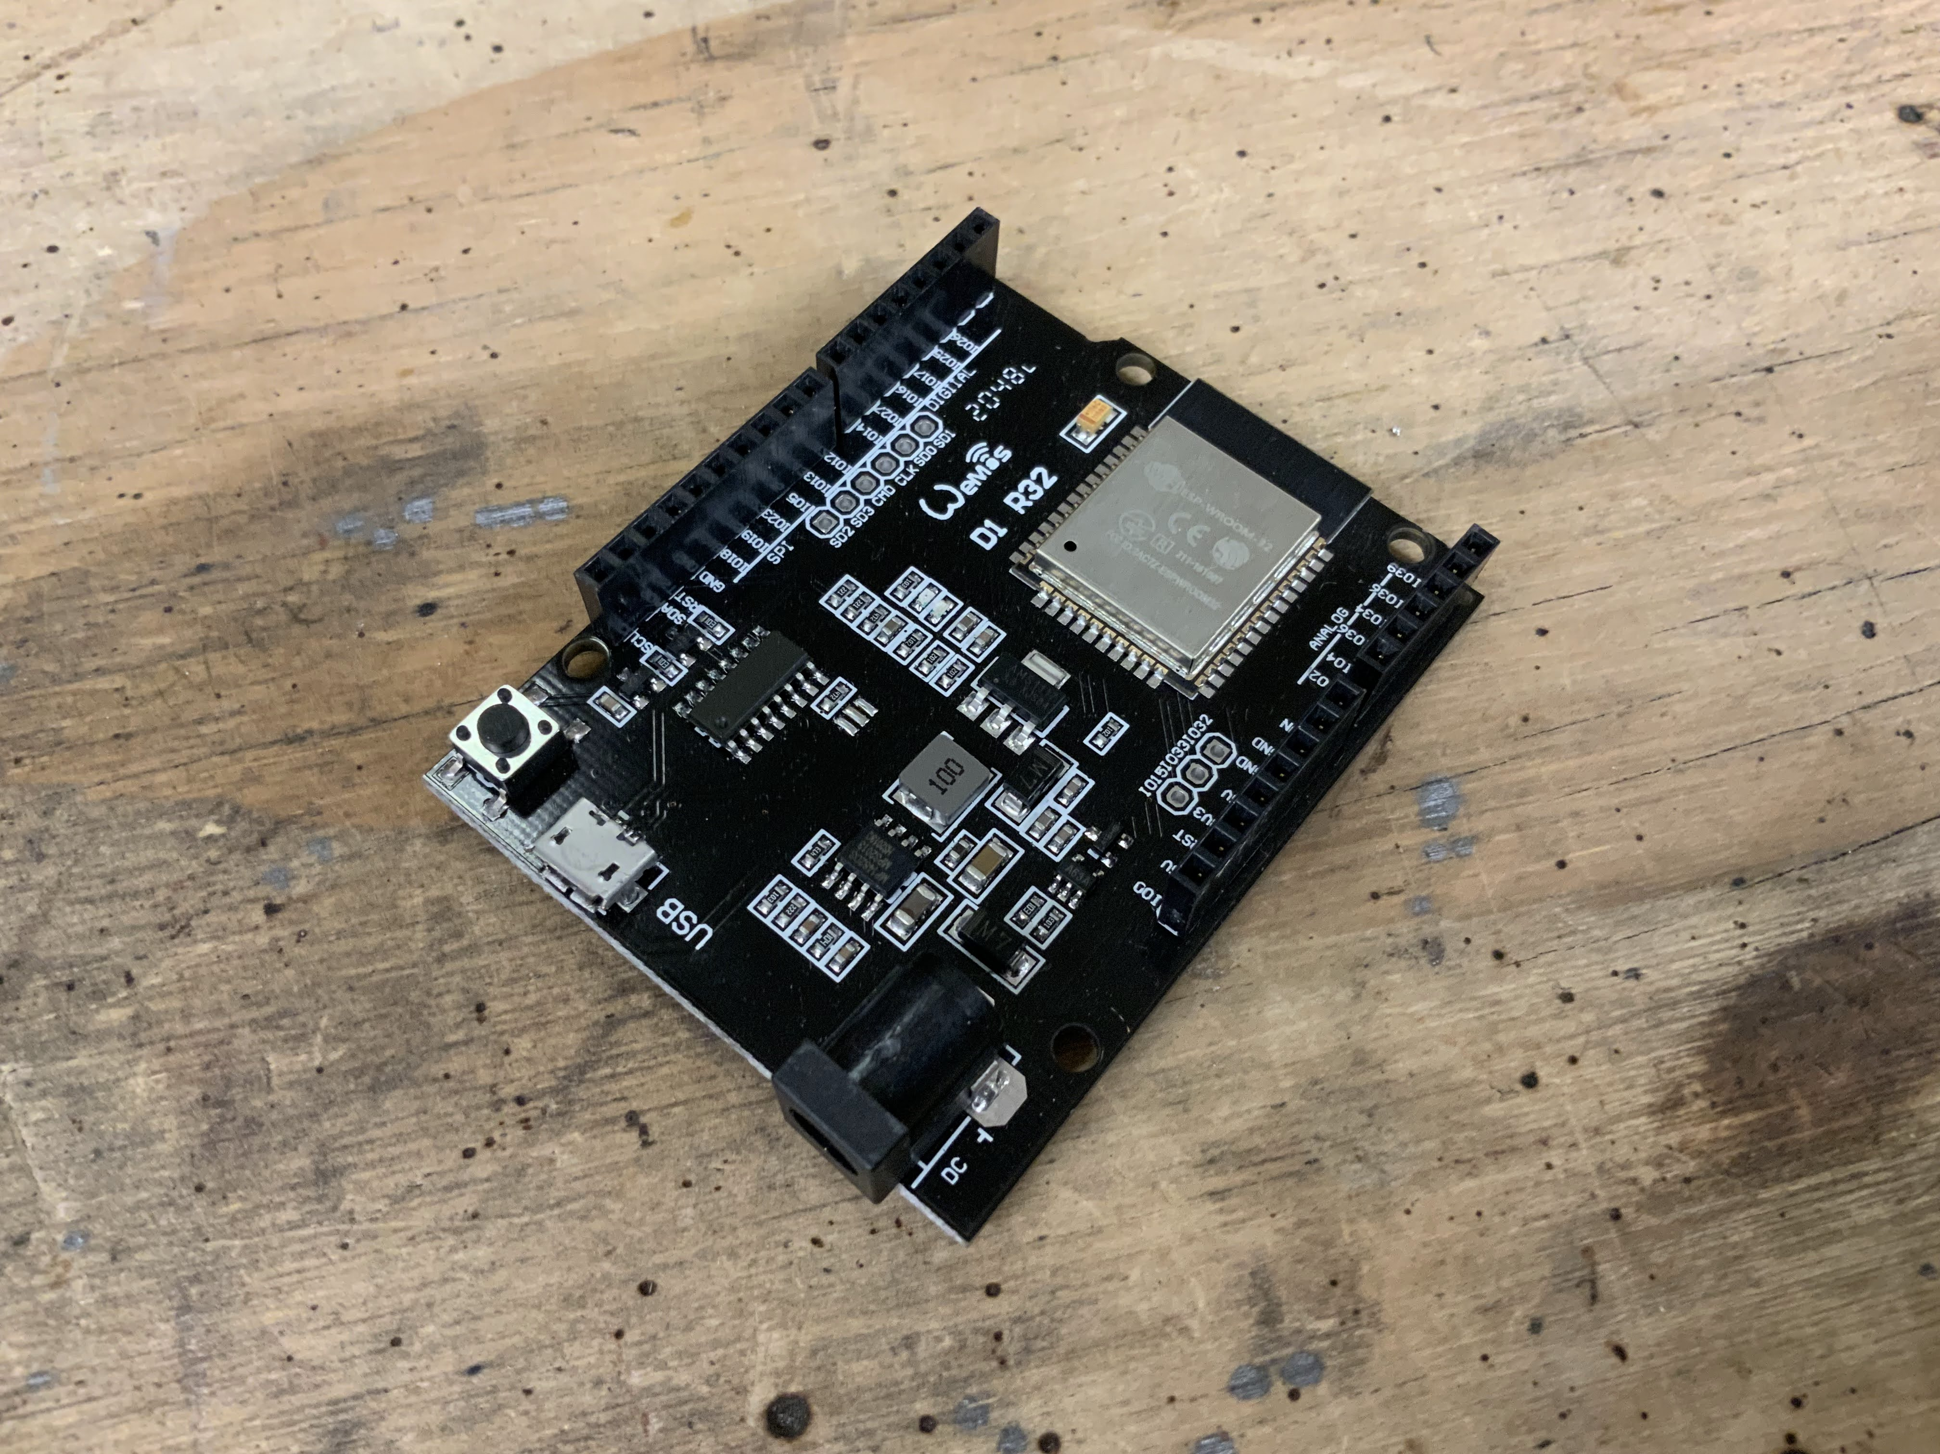
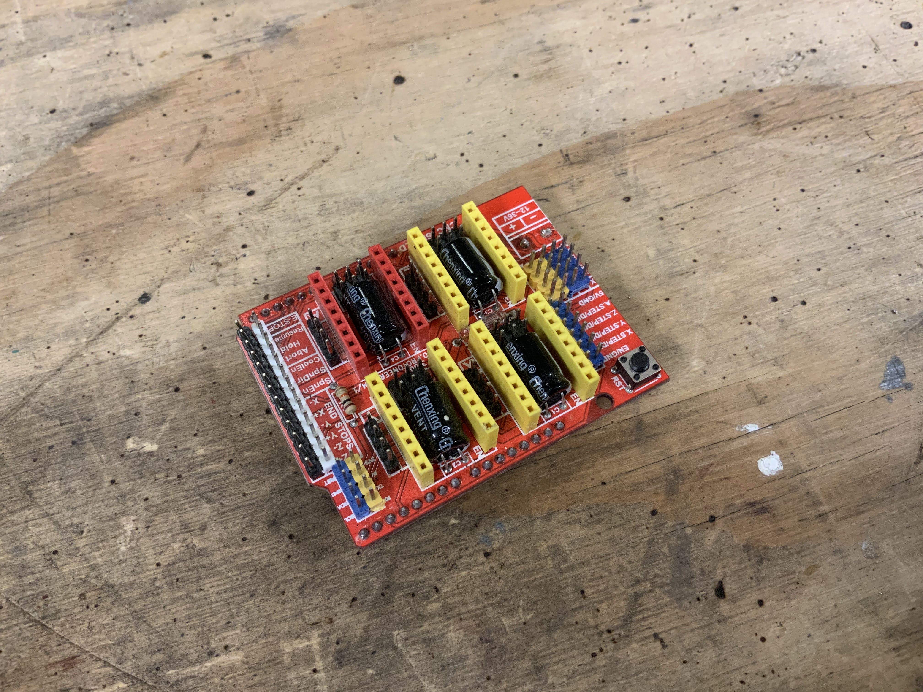
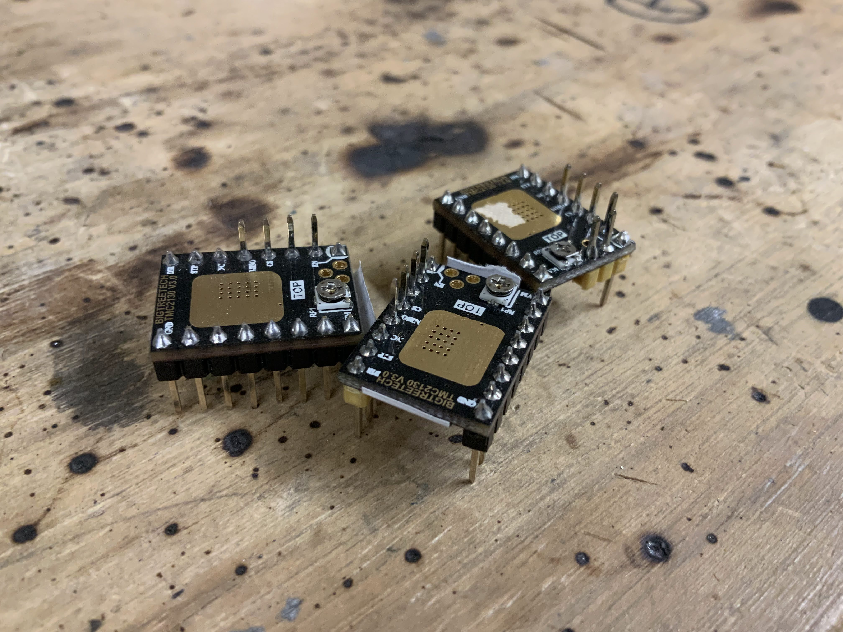
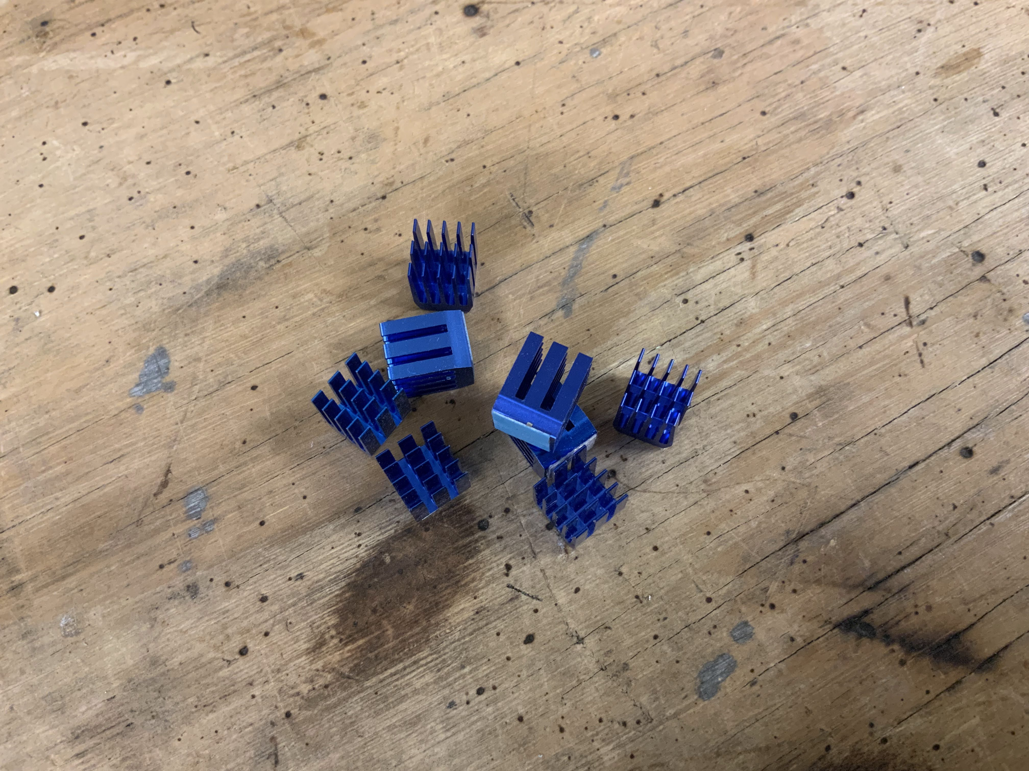
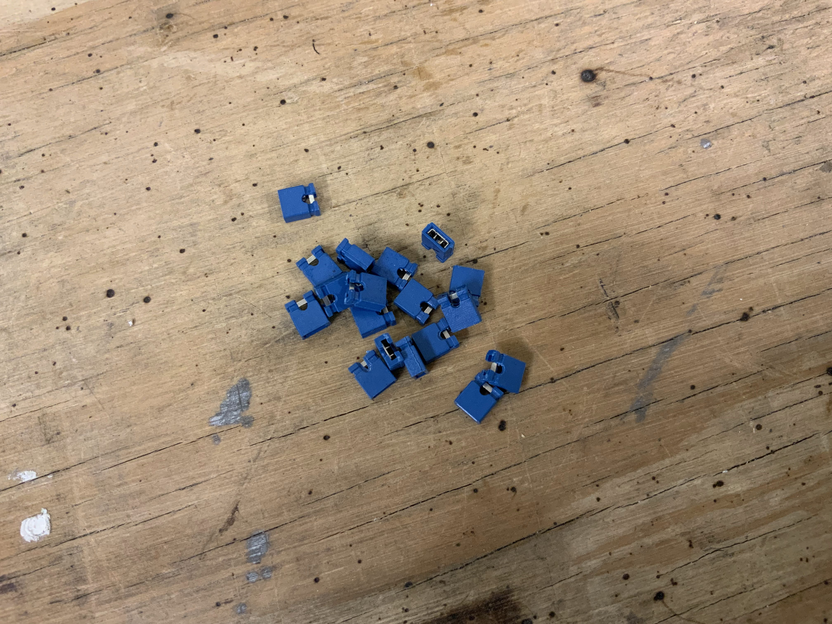
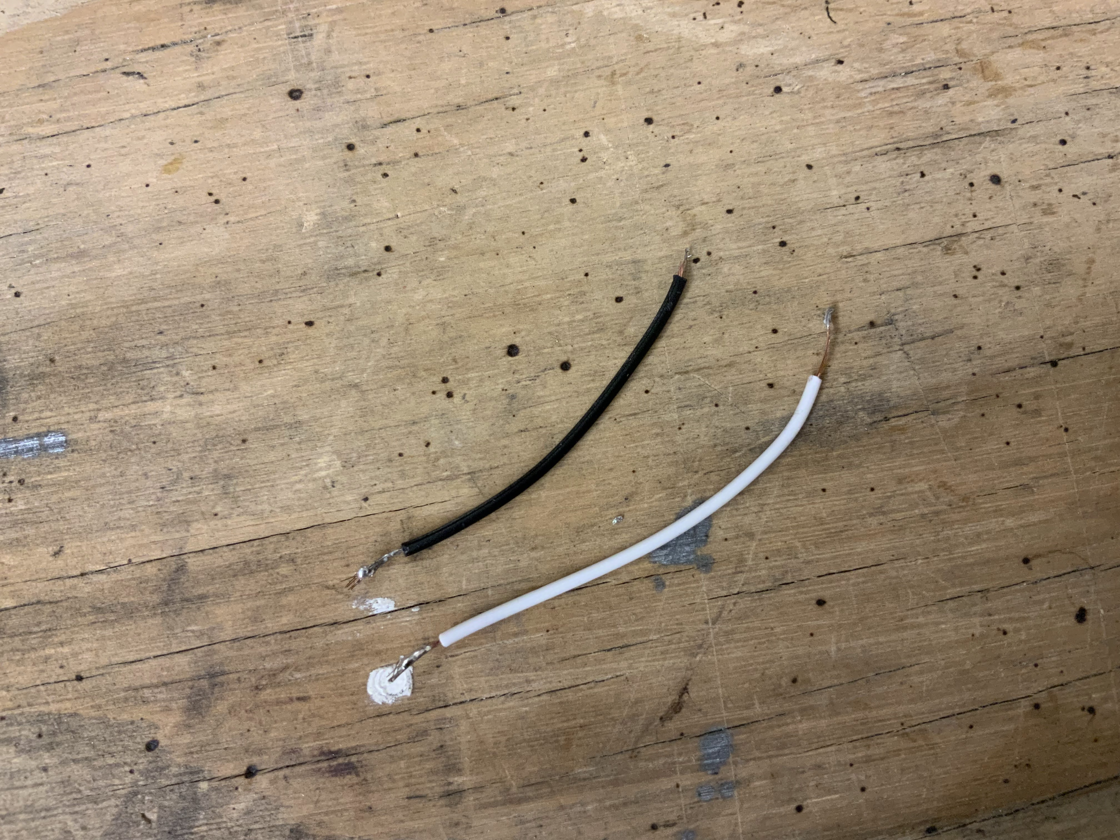
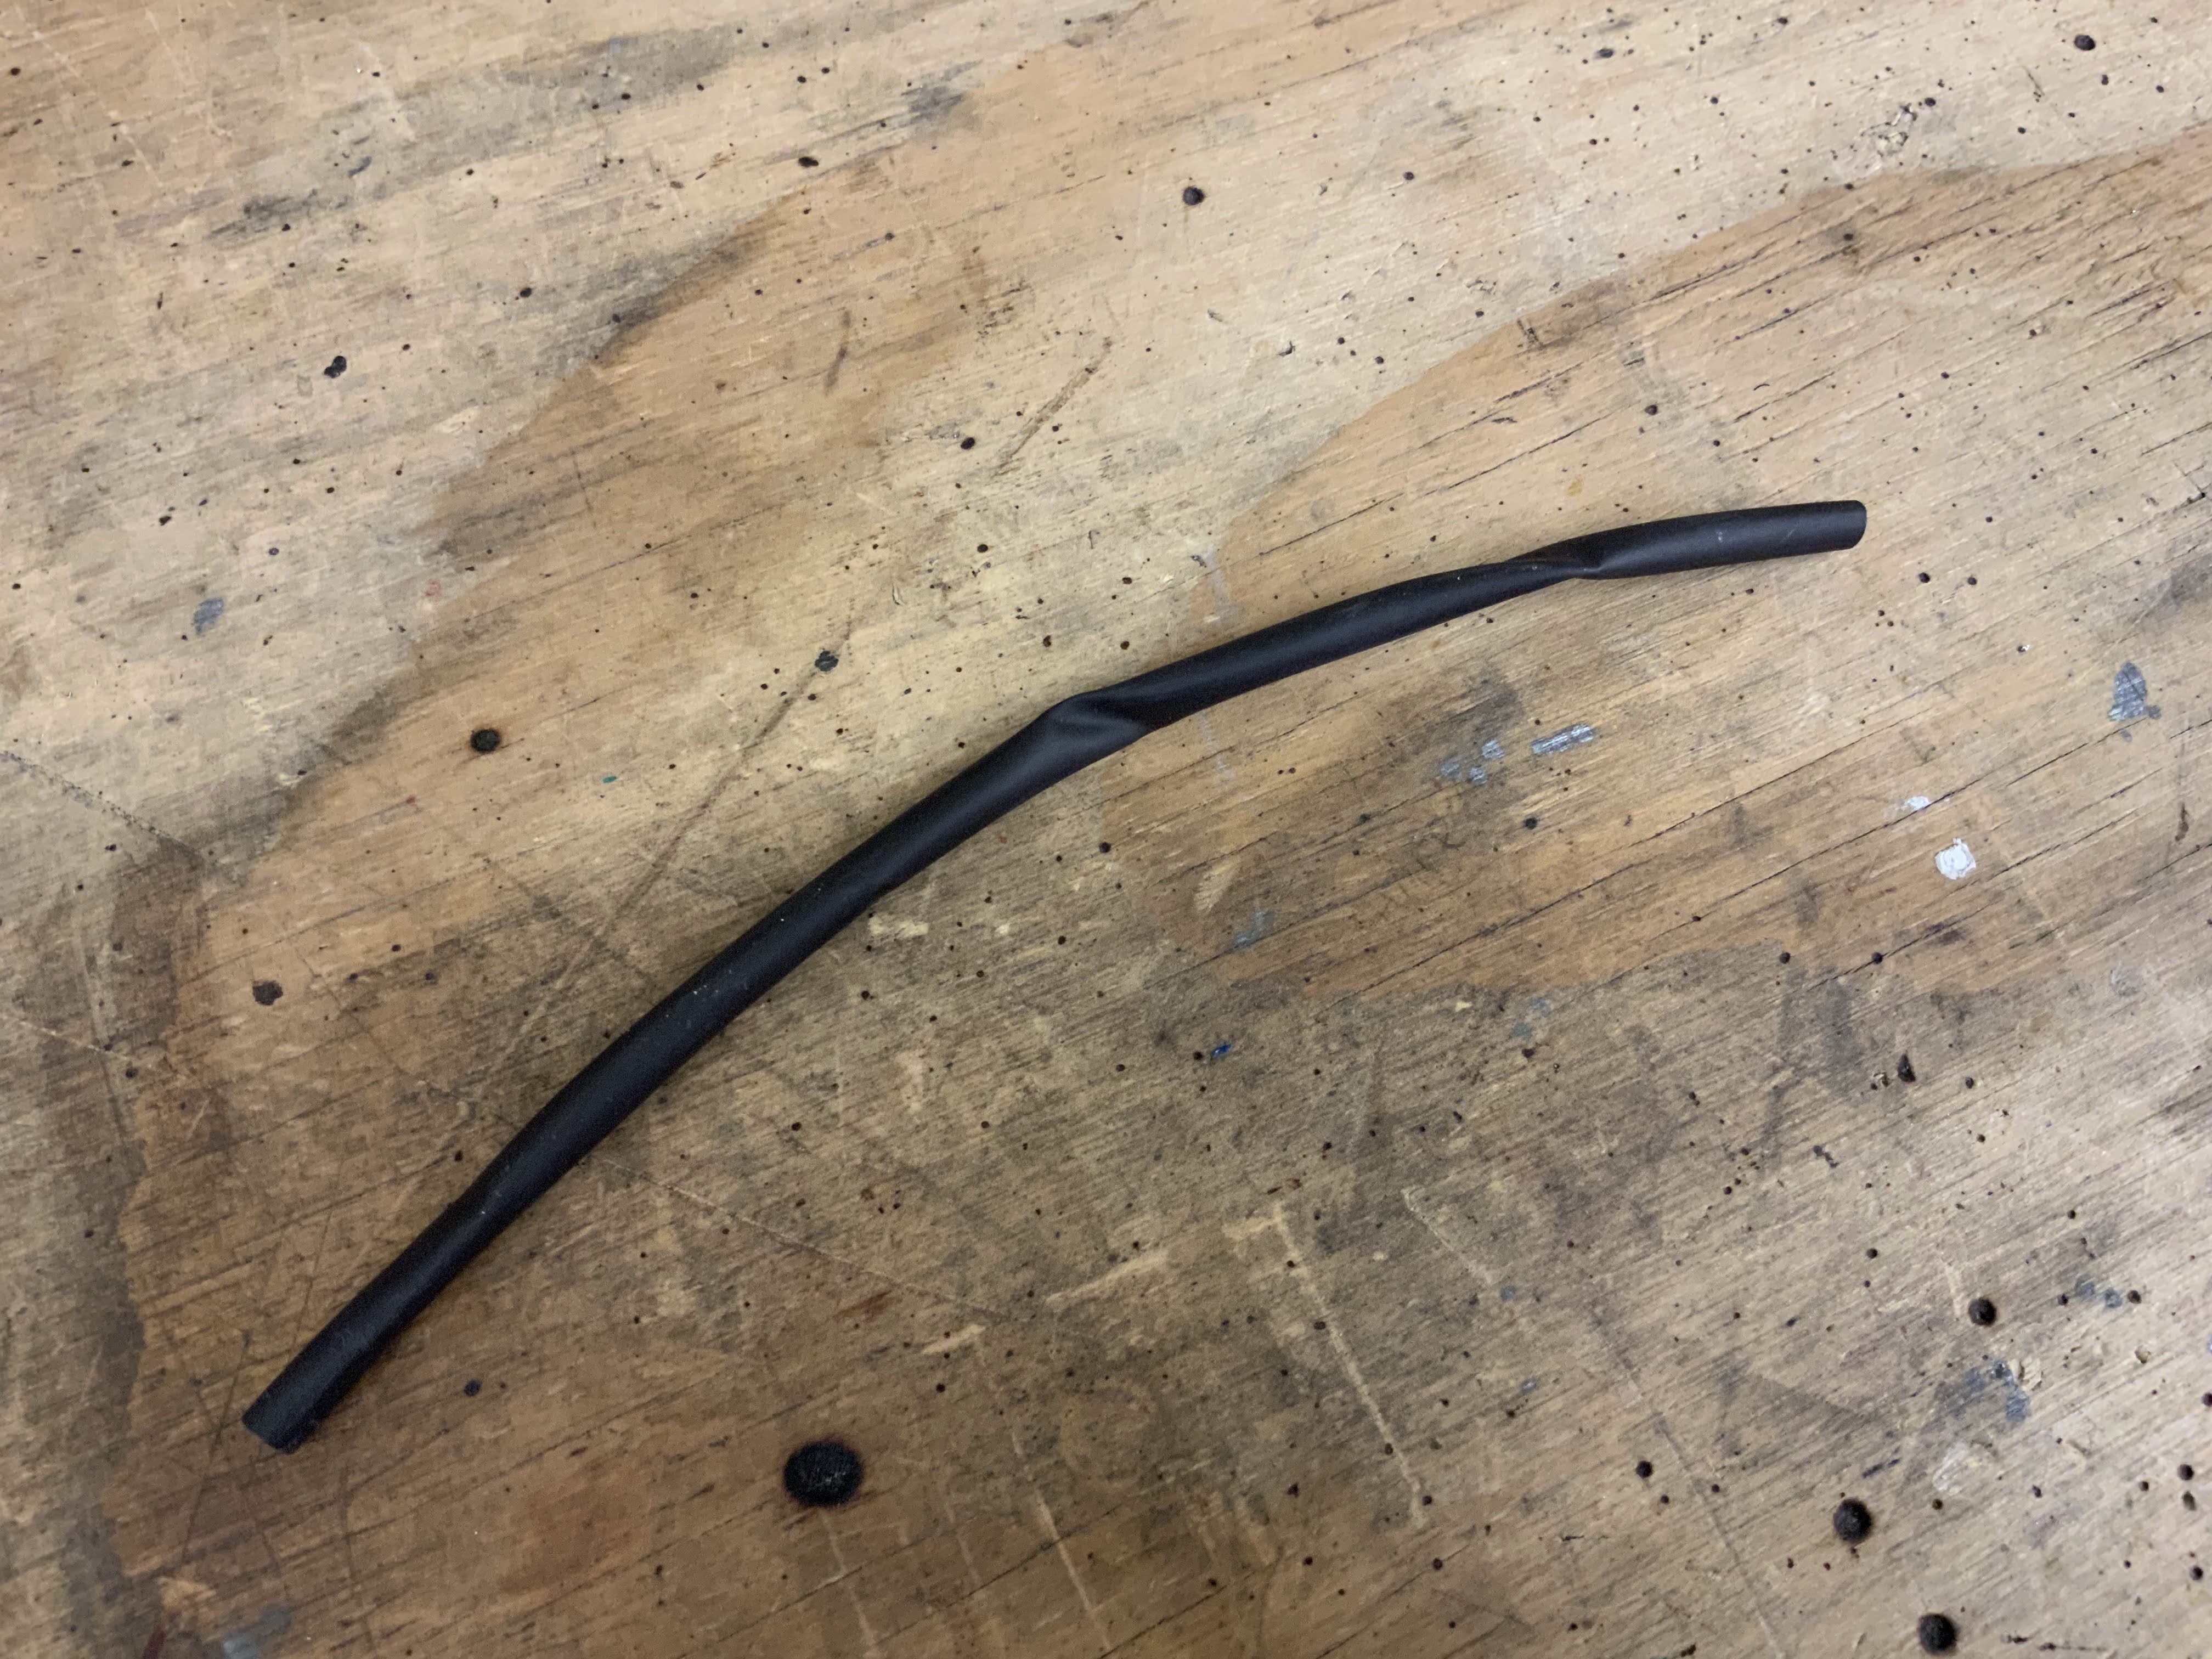
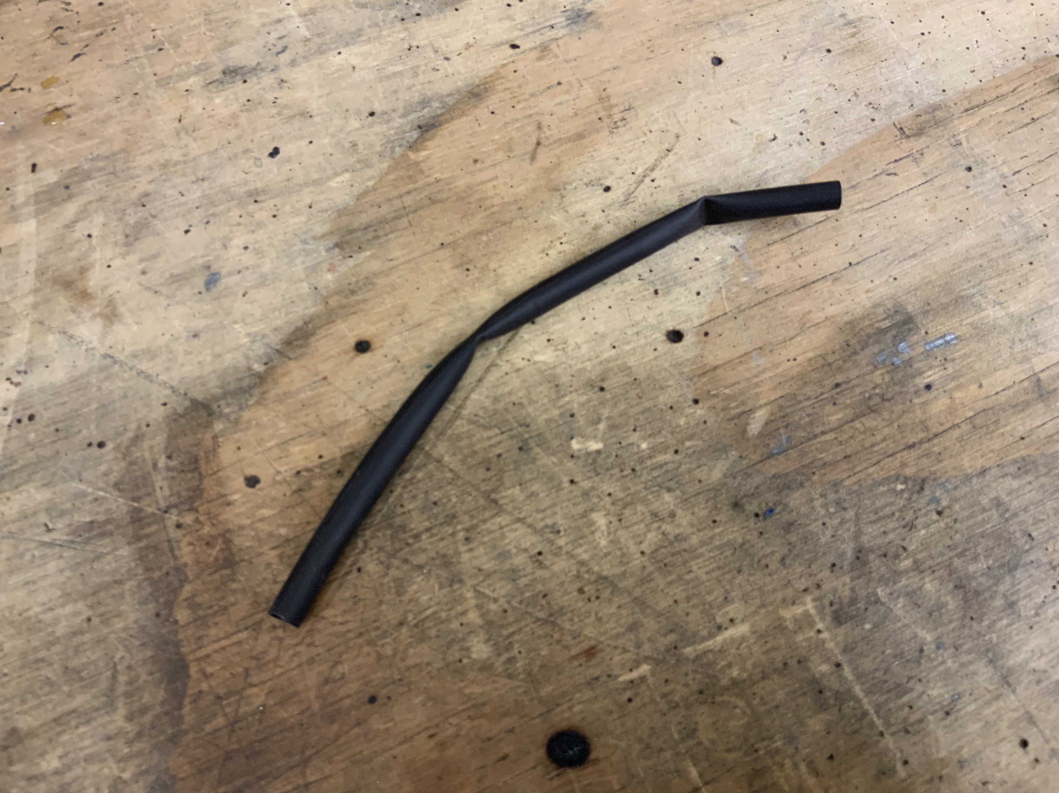
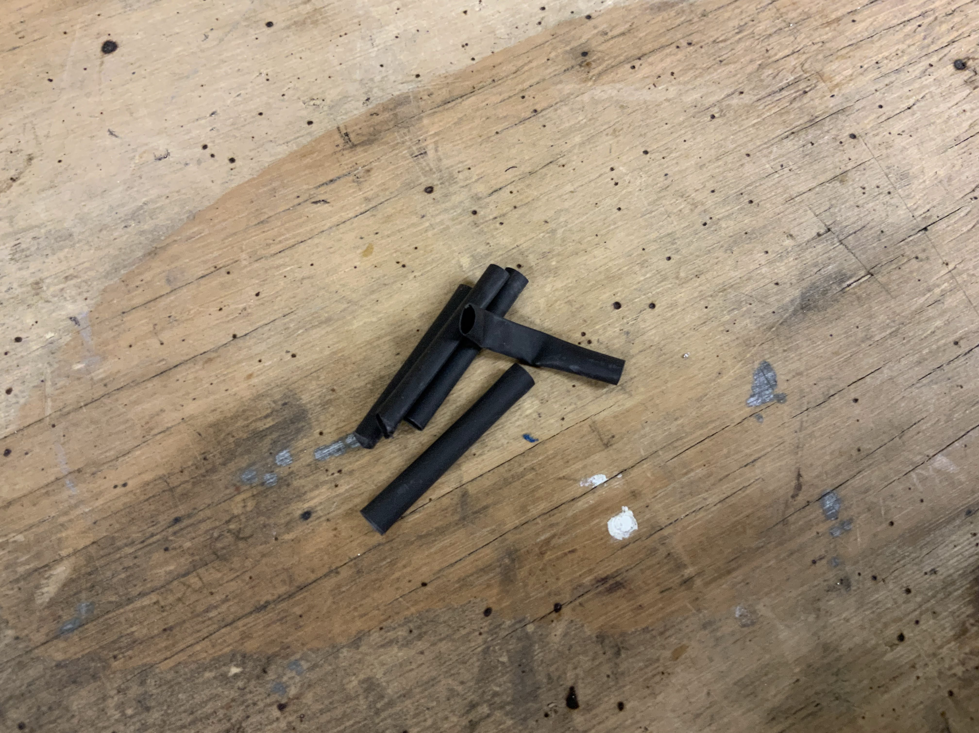
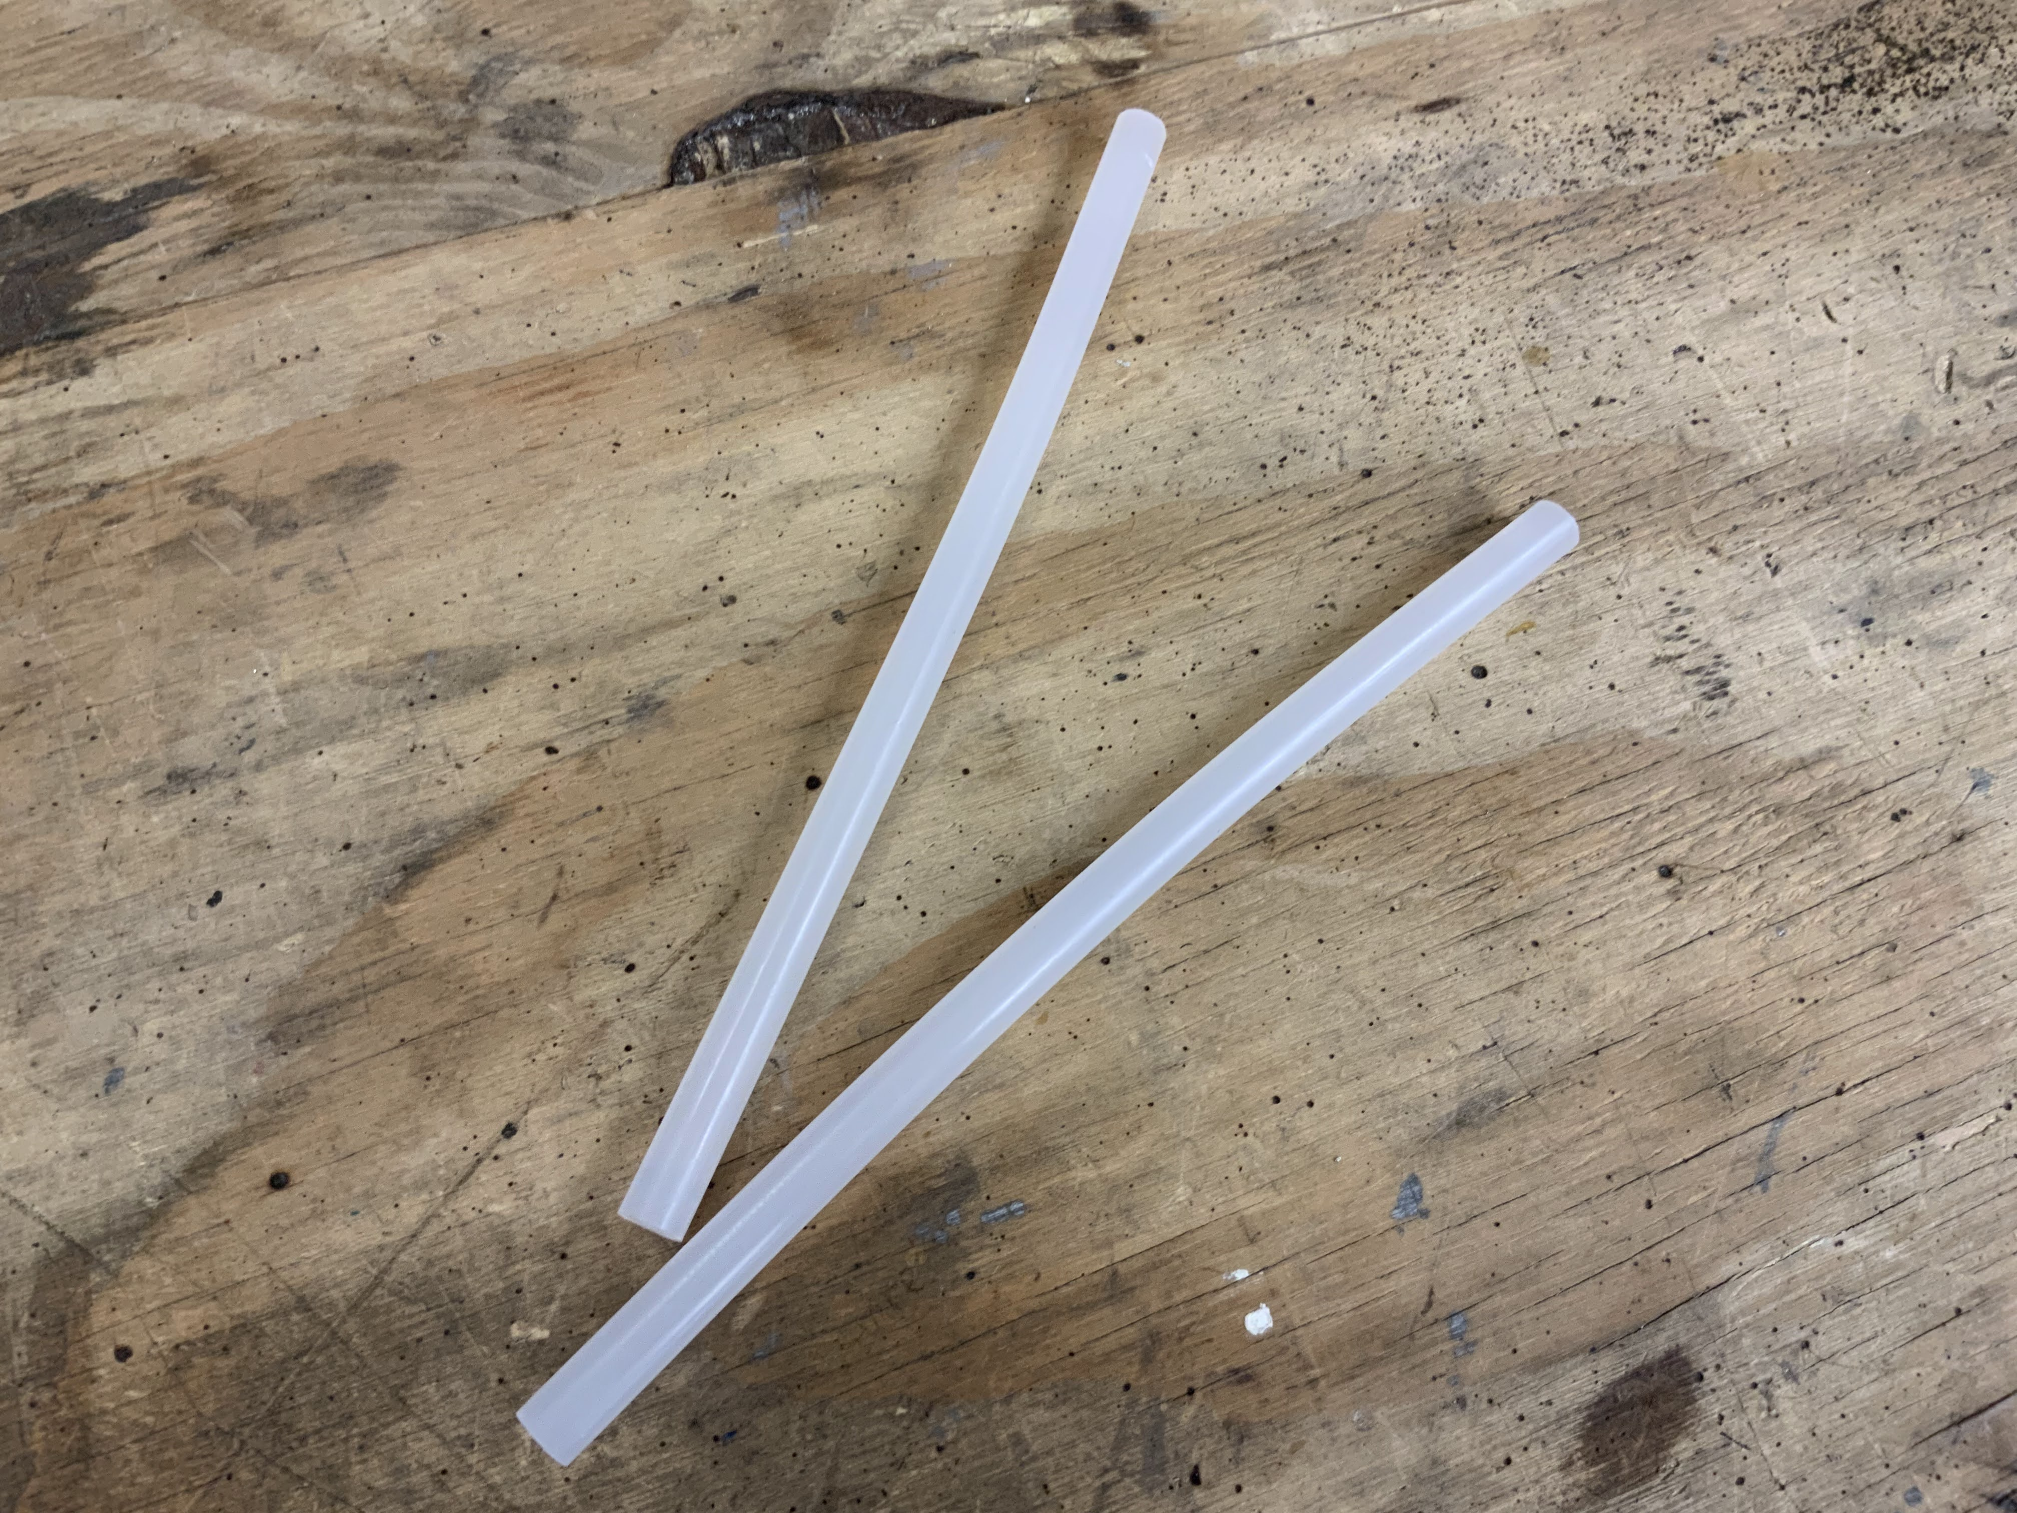
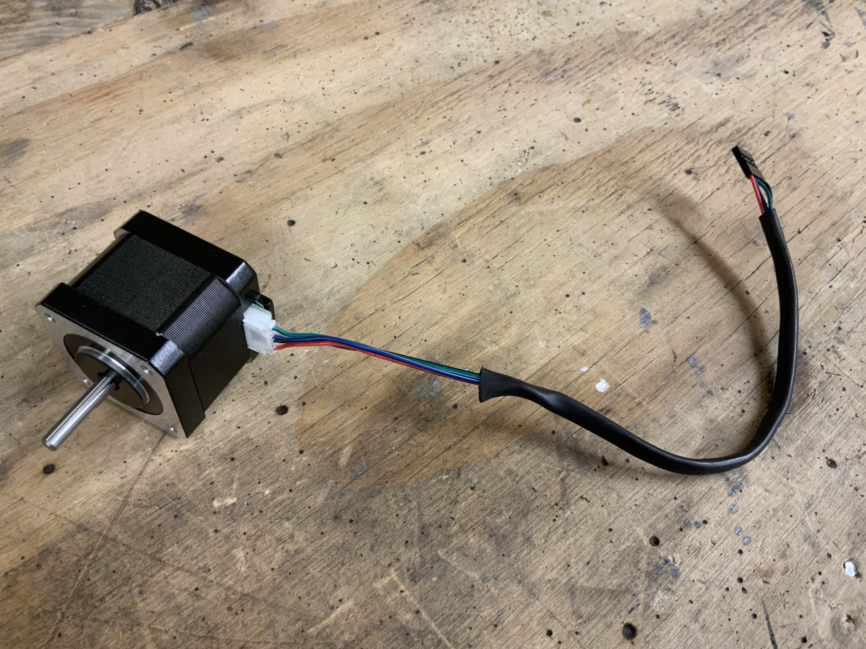
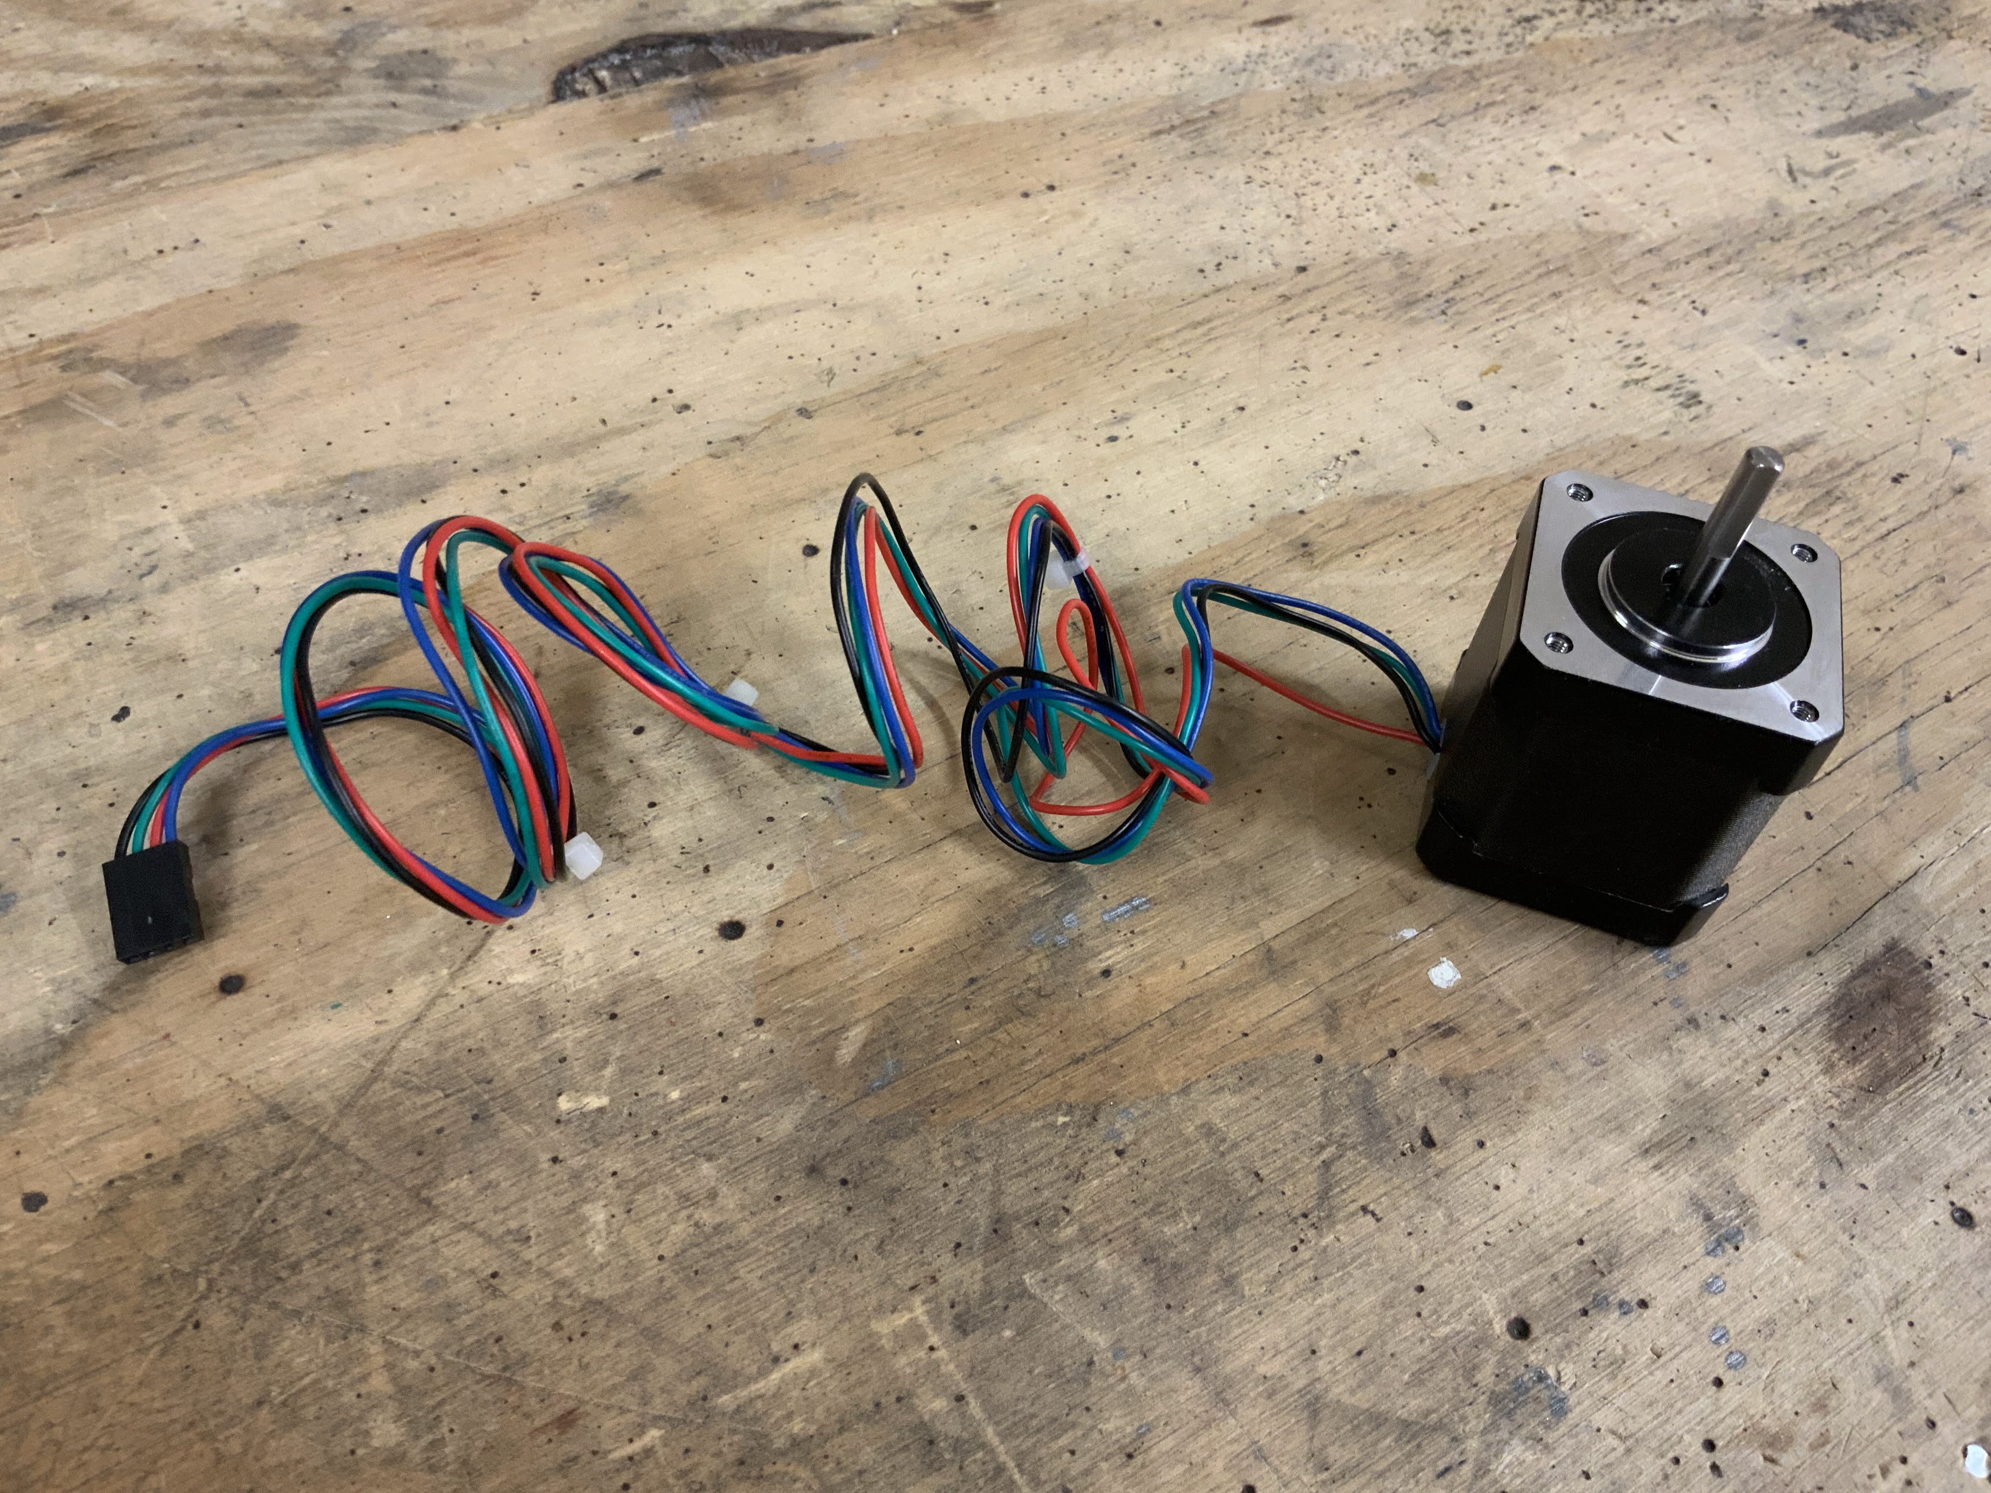
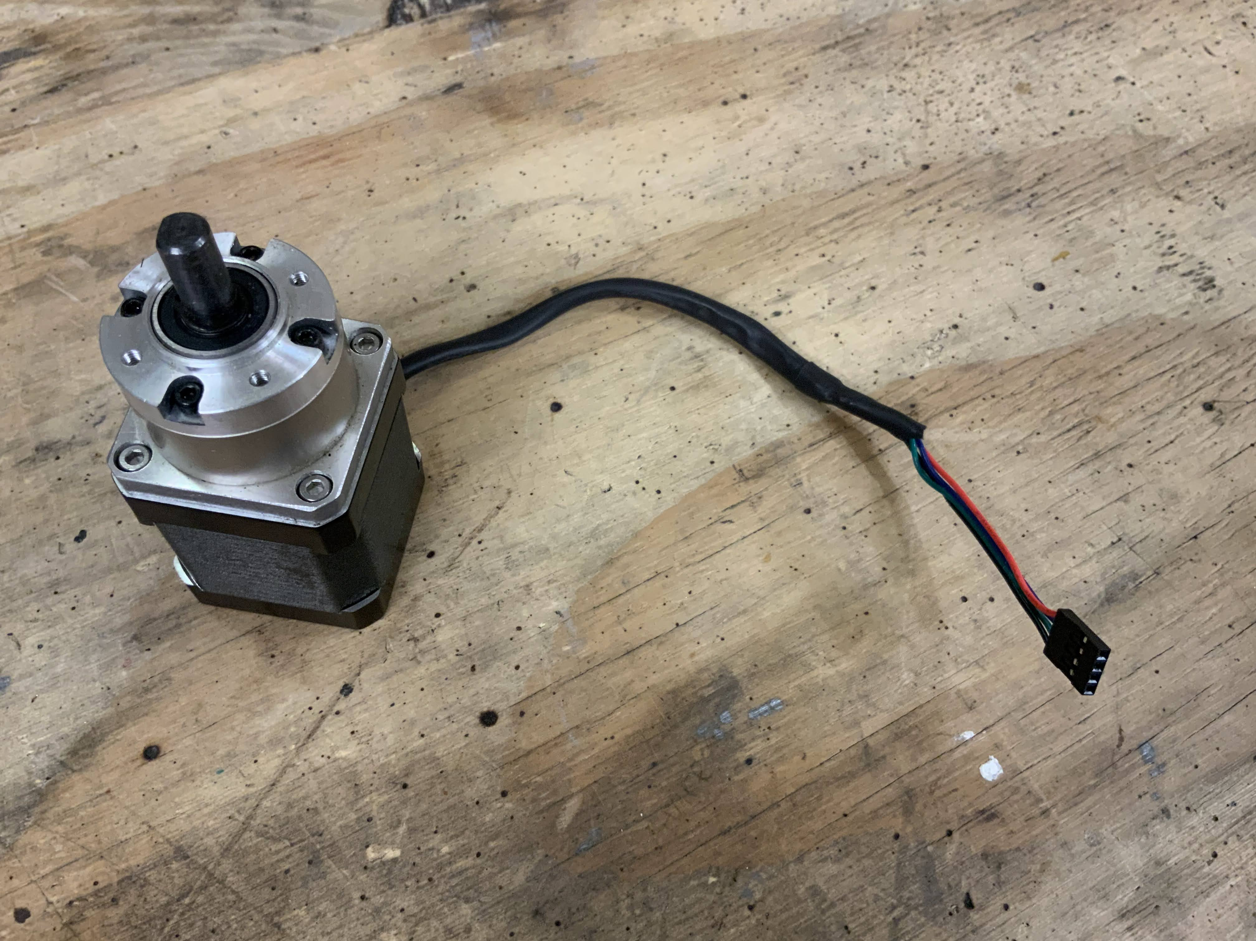
Winder Elektronik
1
1
3
ESPDuino ESP32
CNC Shield
TMC2130
3
1
1
Kühlkörper
Kabelbrücke
S+W Kabel 5cm
1
1
8
Schrumpfschlauch 20cm dick
Schrumpfschlauch 15cm dick
Schrumpfschlauch 3cm dünn
1
1
1
Heißkleber
Stepper 39mm Kabel 25cm
Stepper 47mm Kabel 1m
1
Stepper 1:5.18 Kabel 20cm

Slide 2
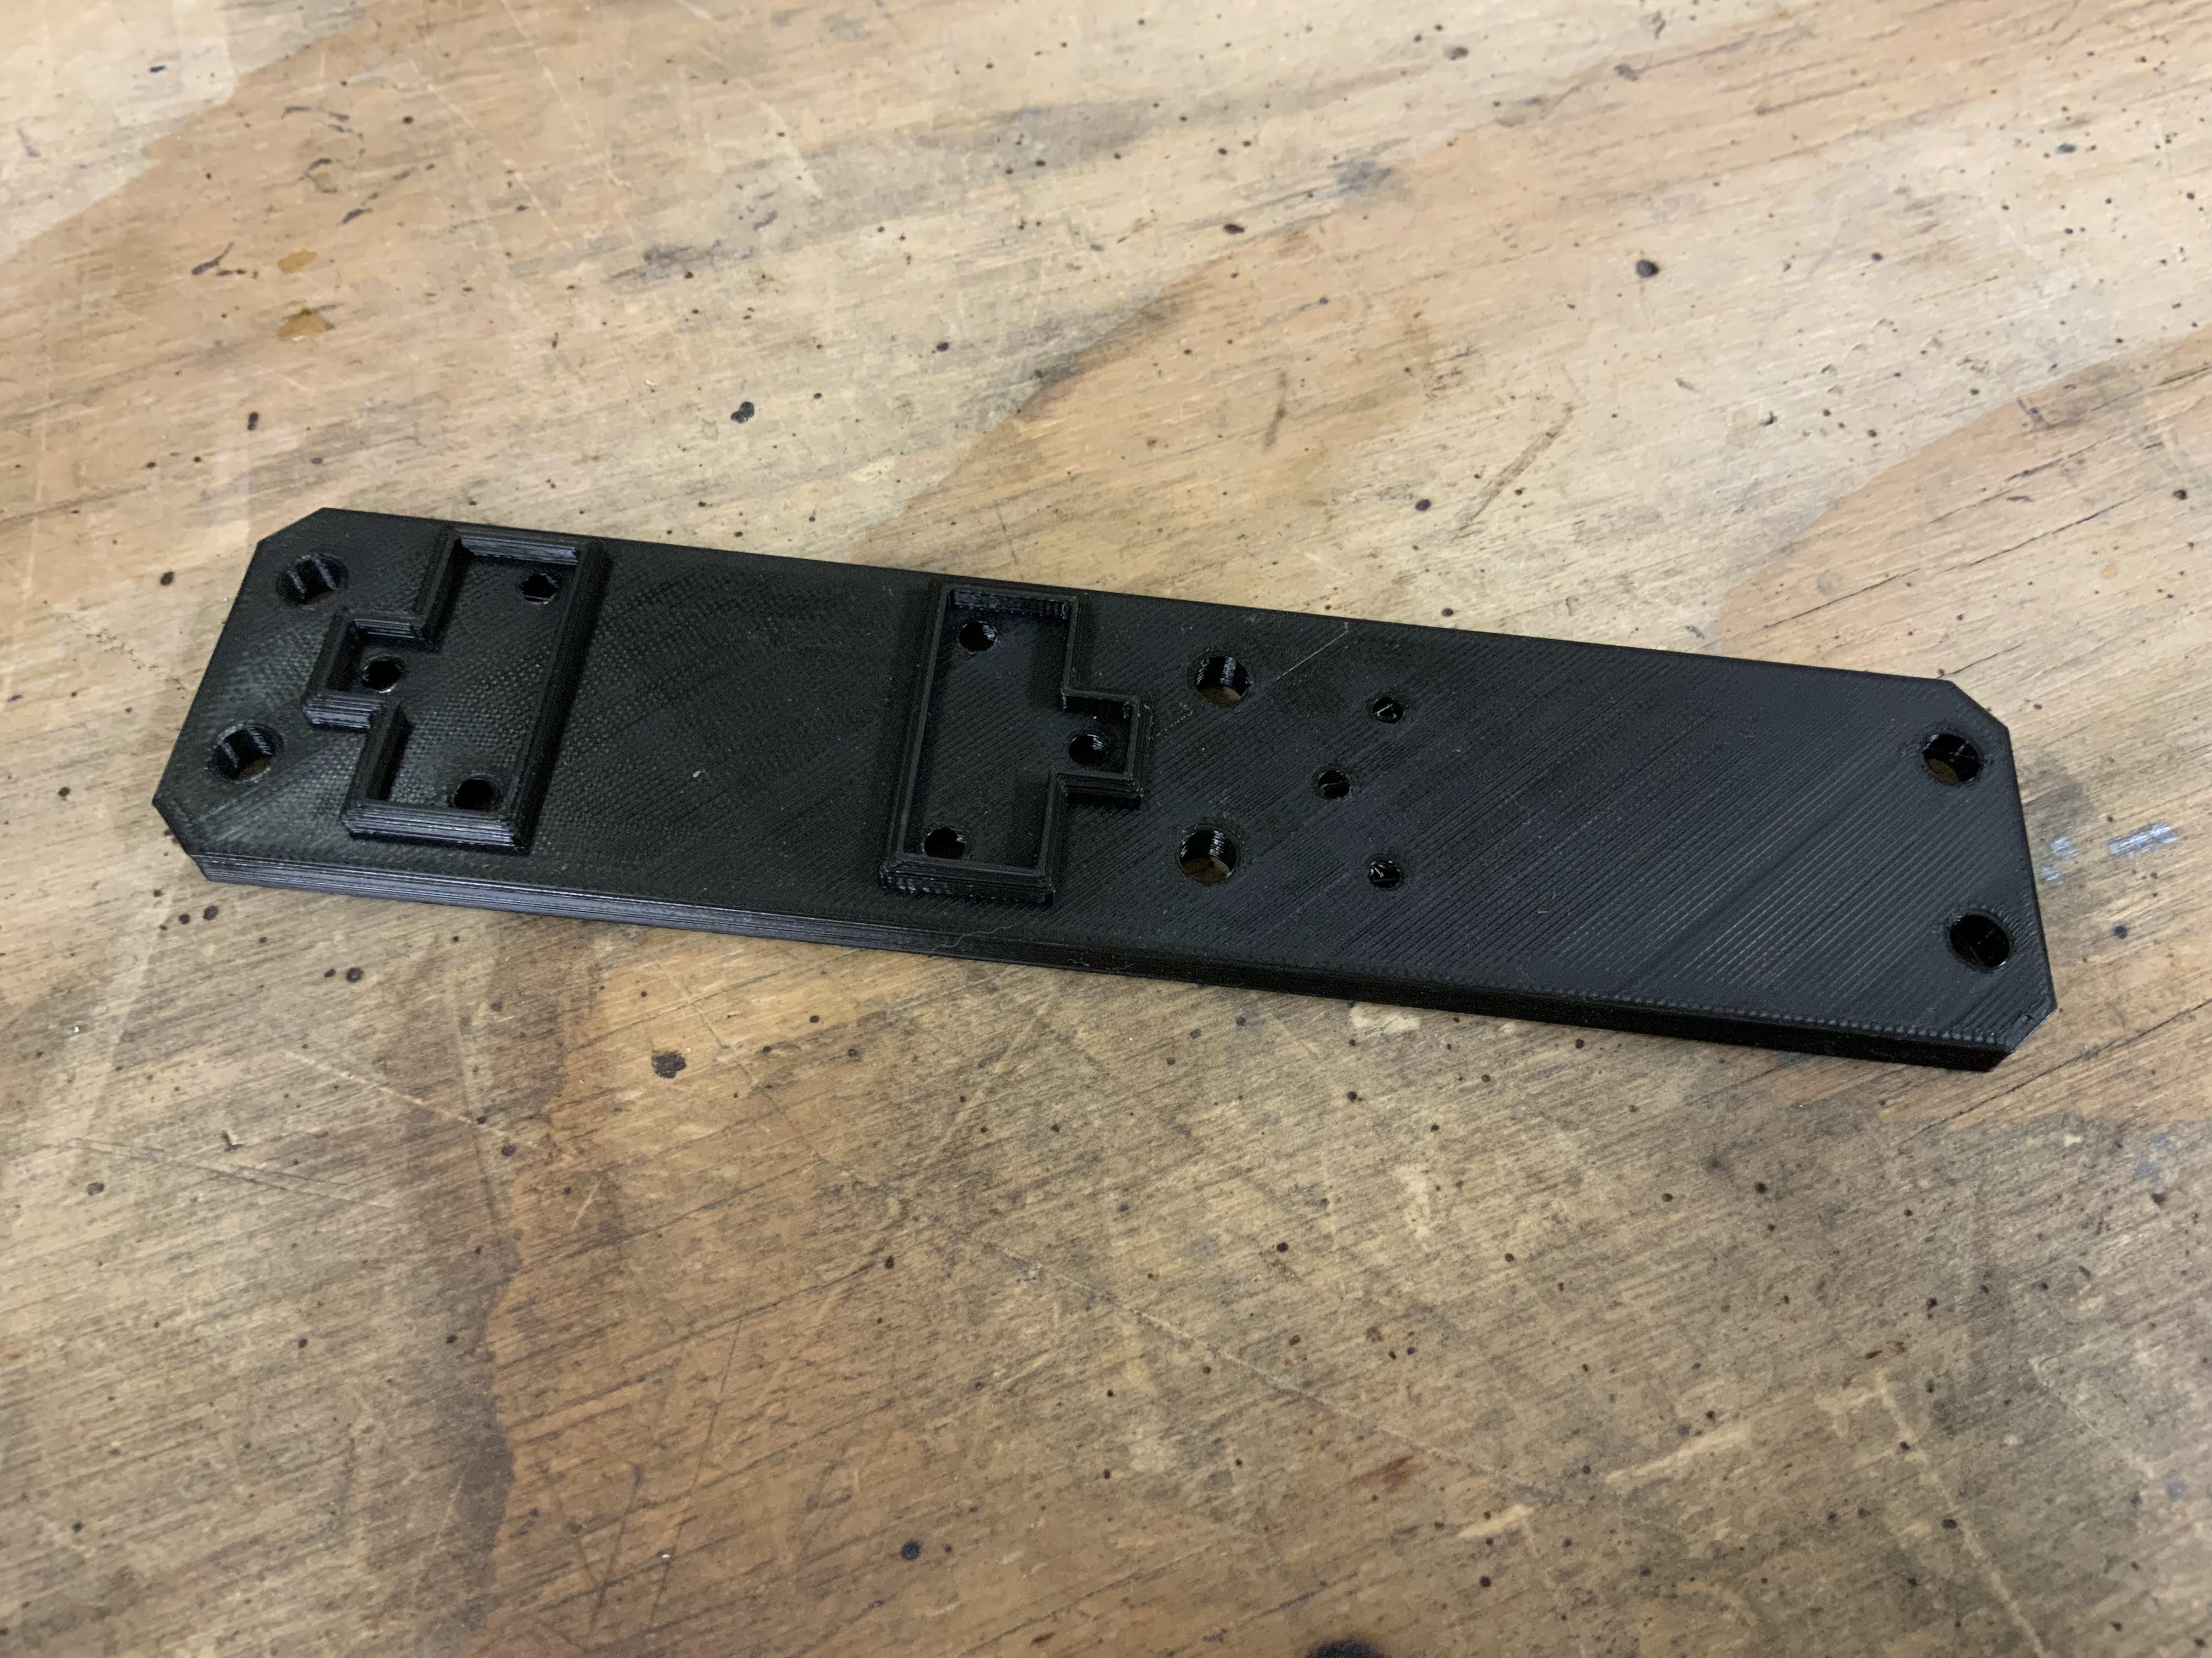
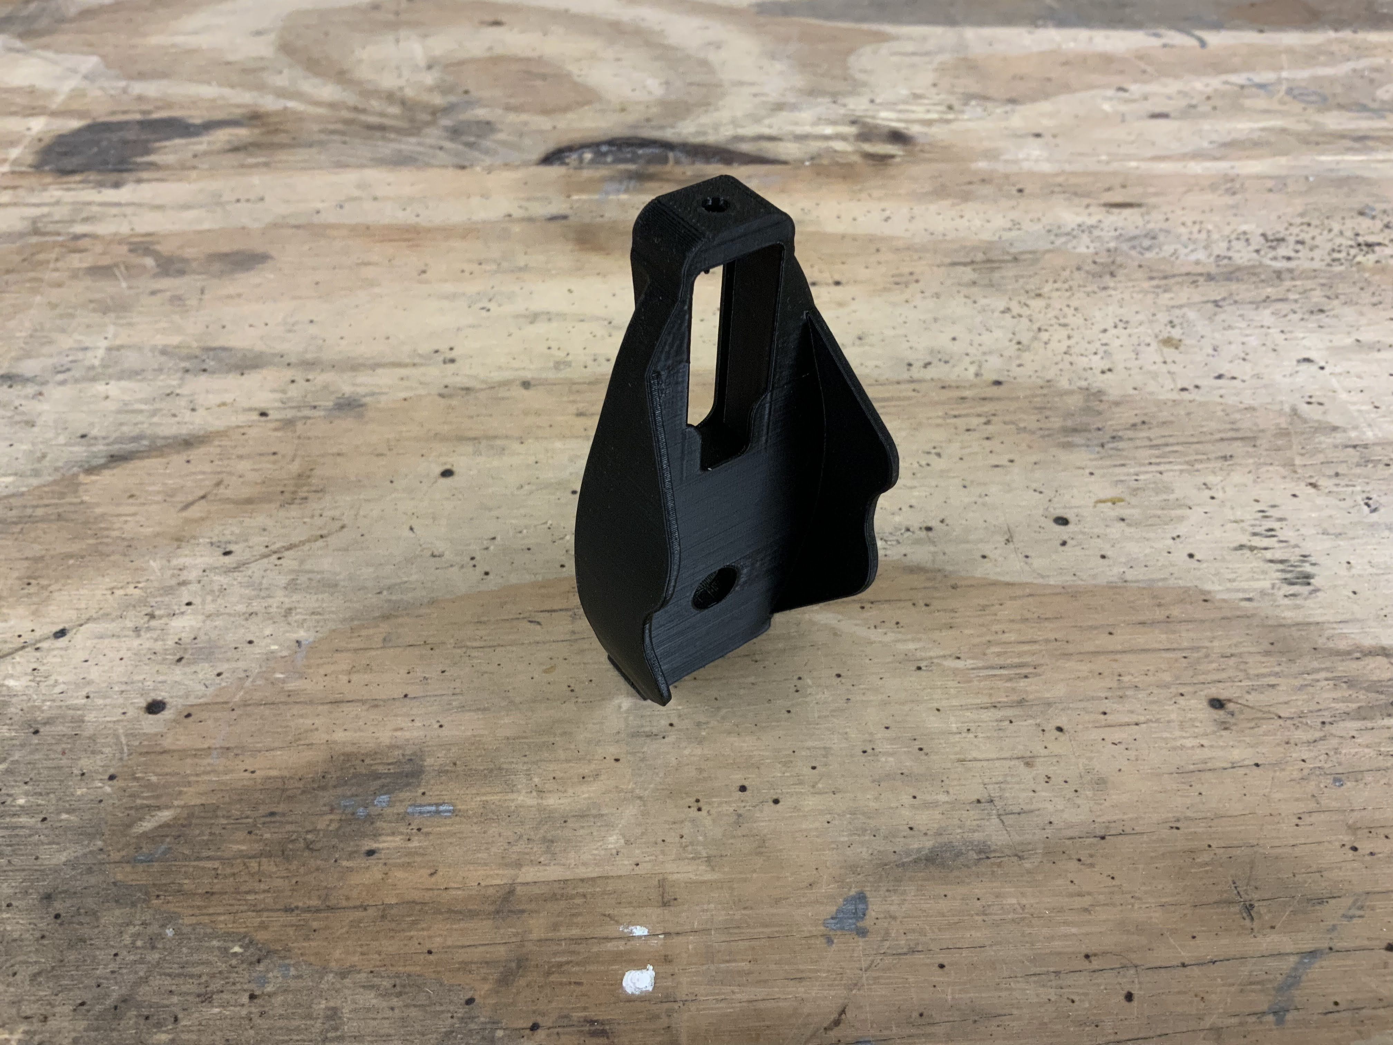
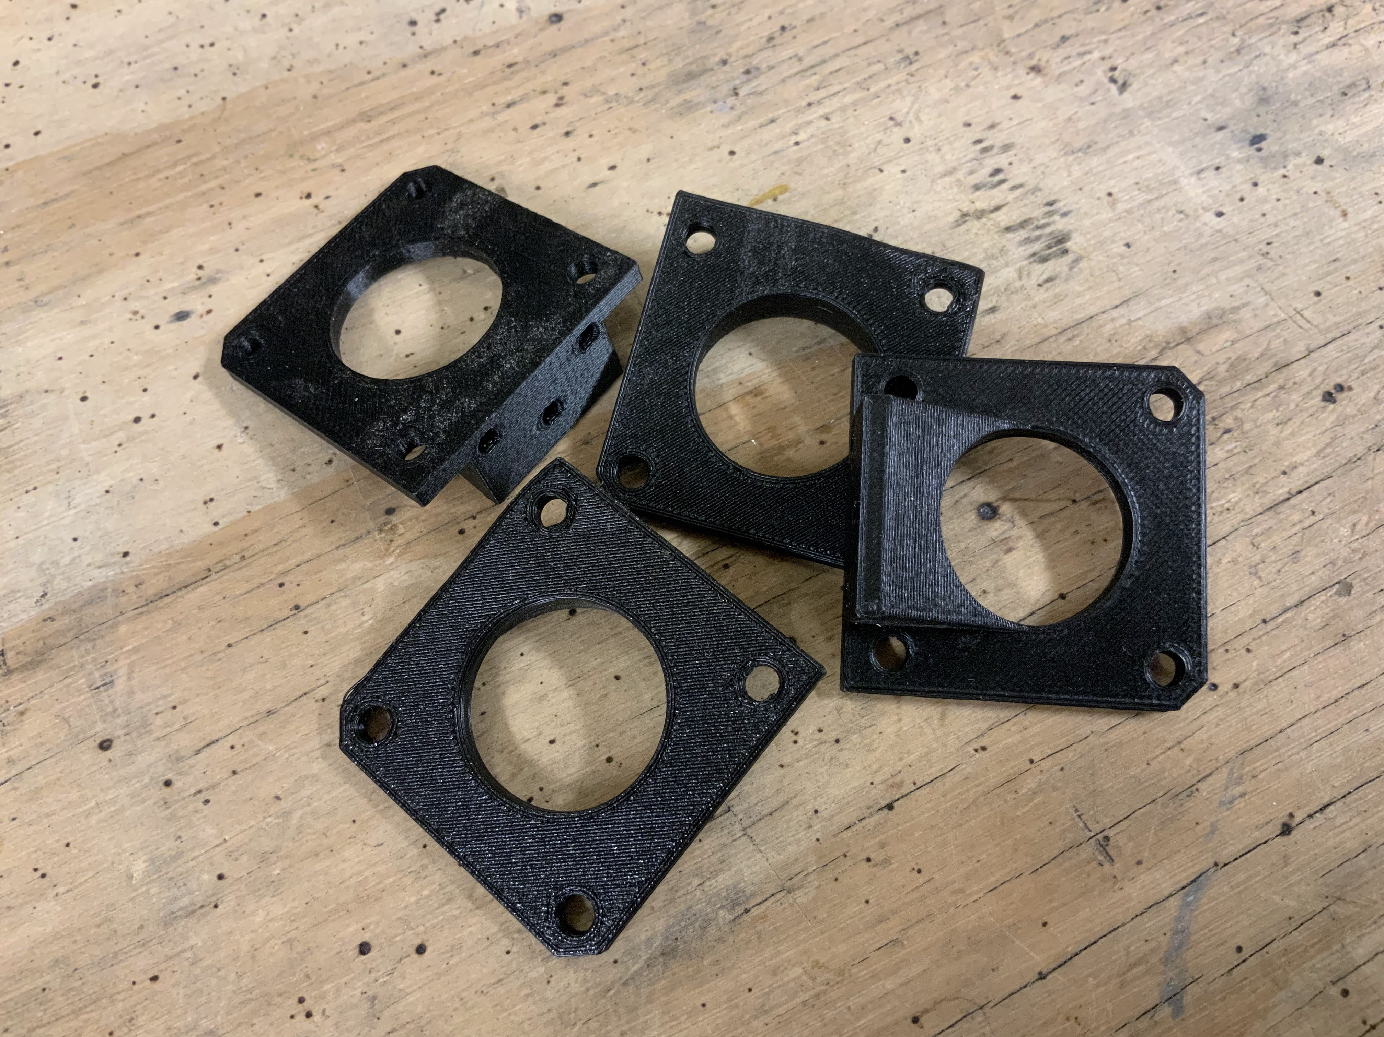
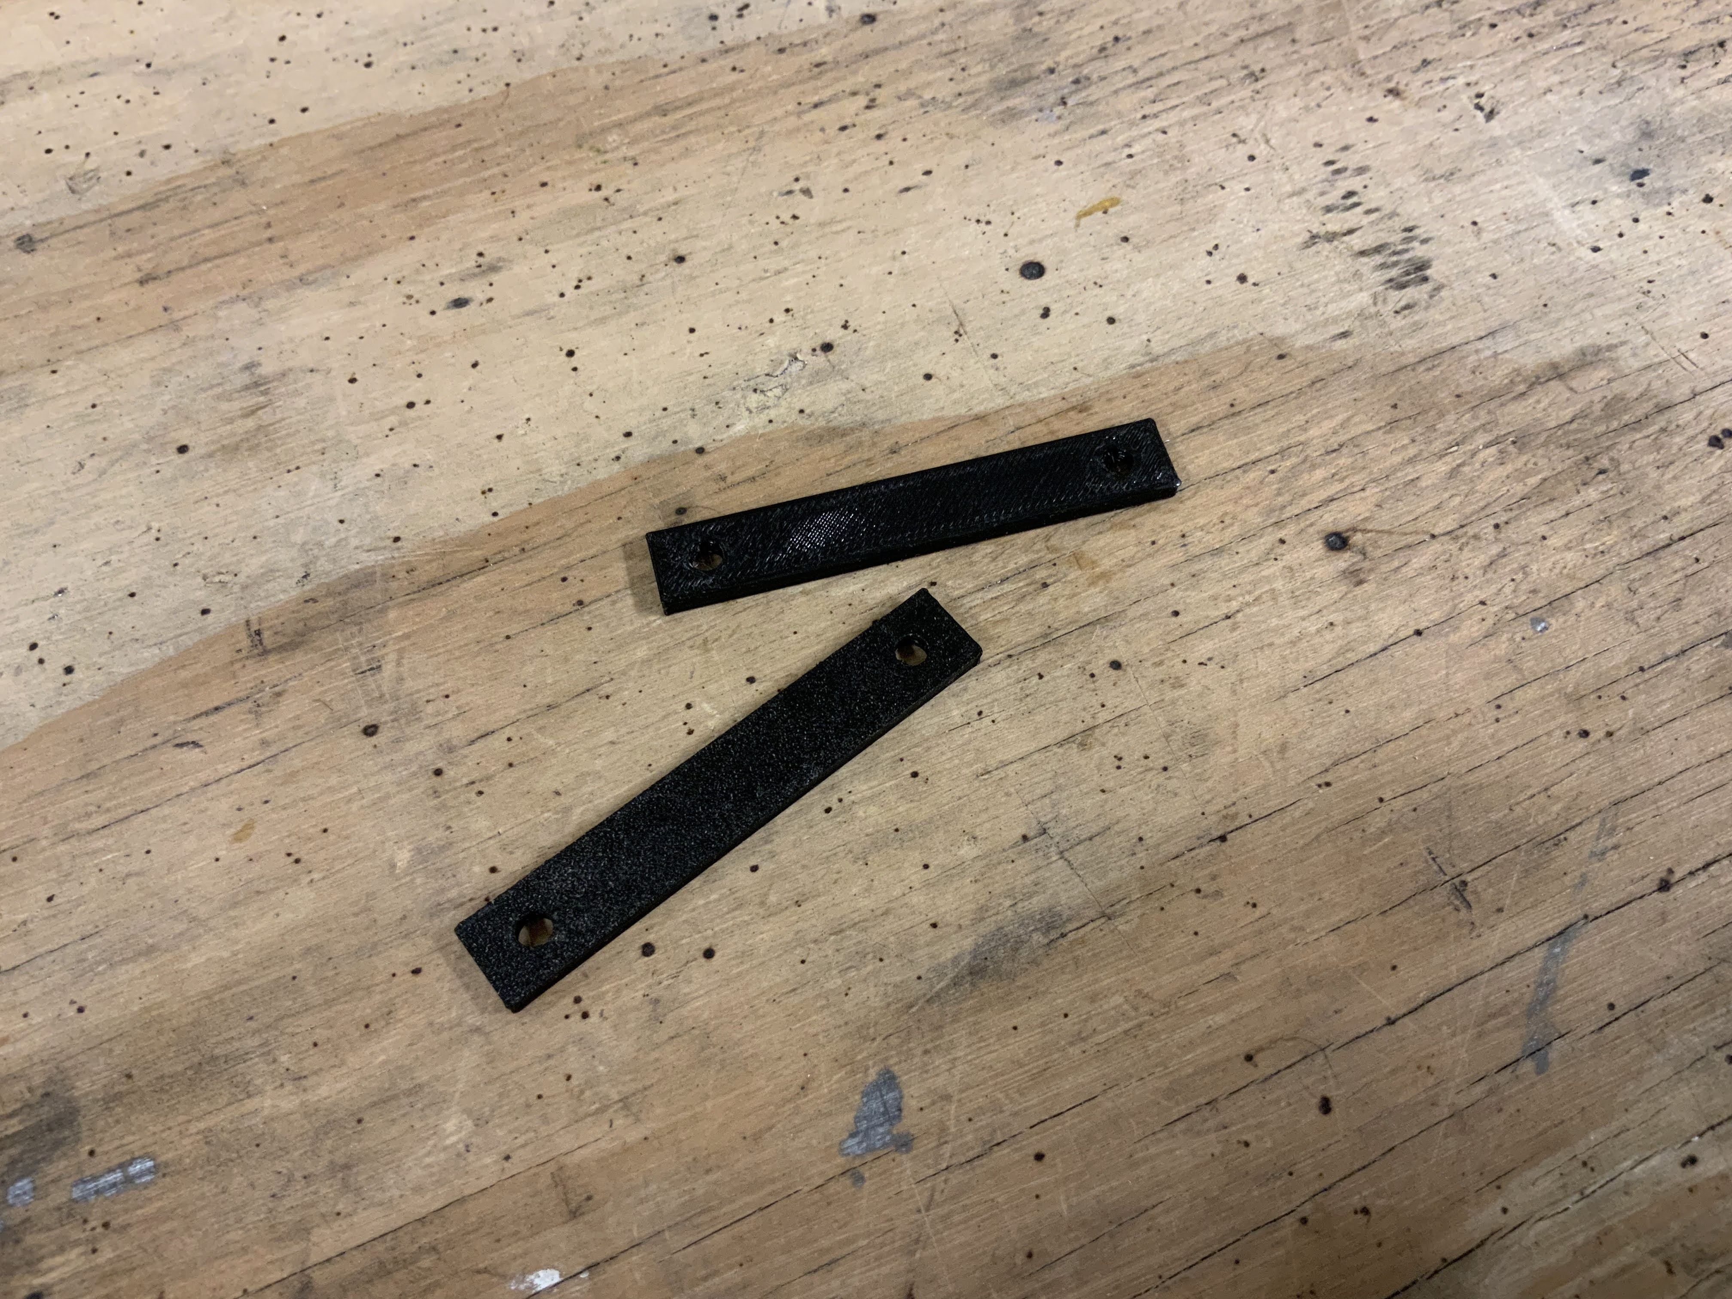
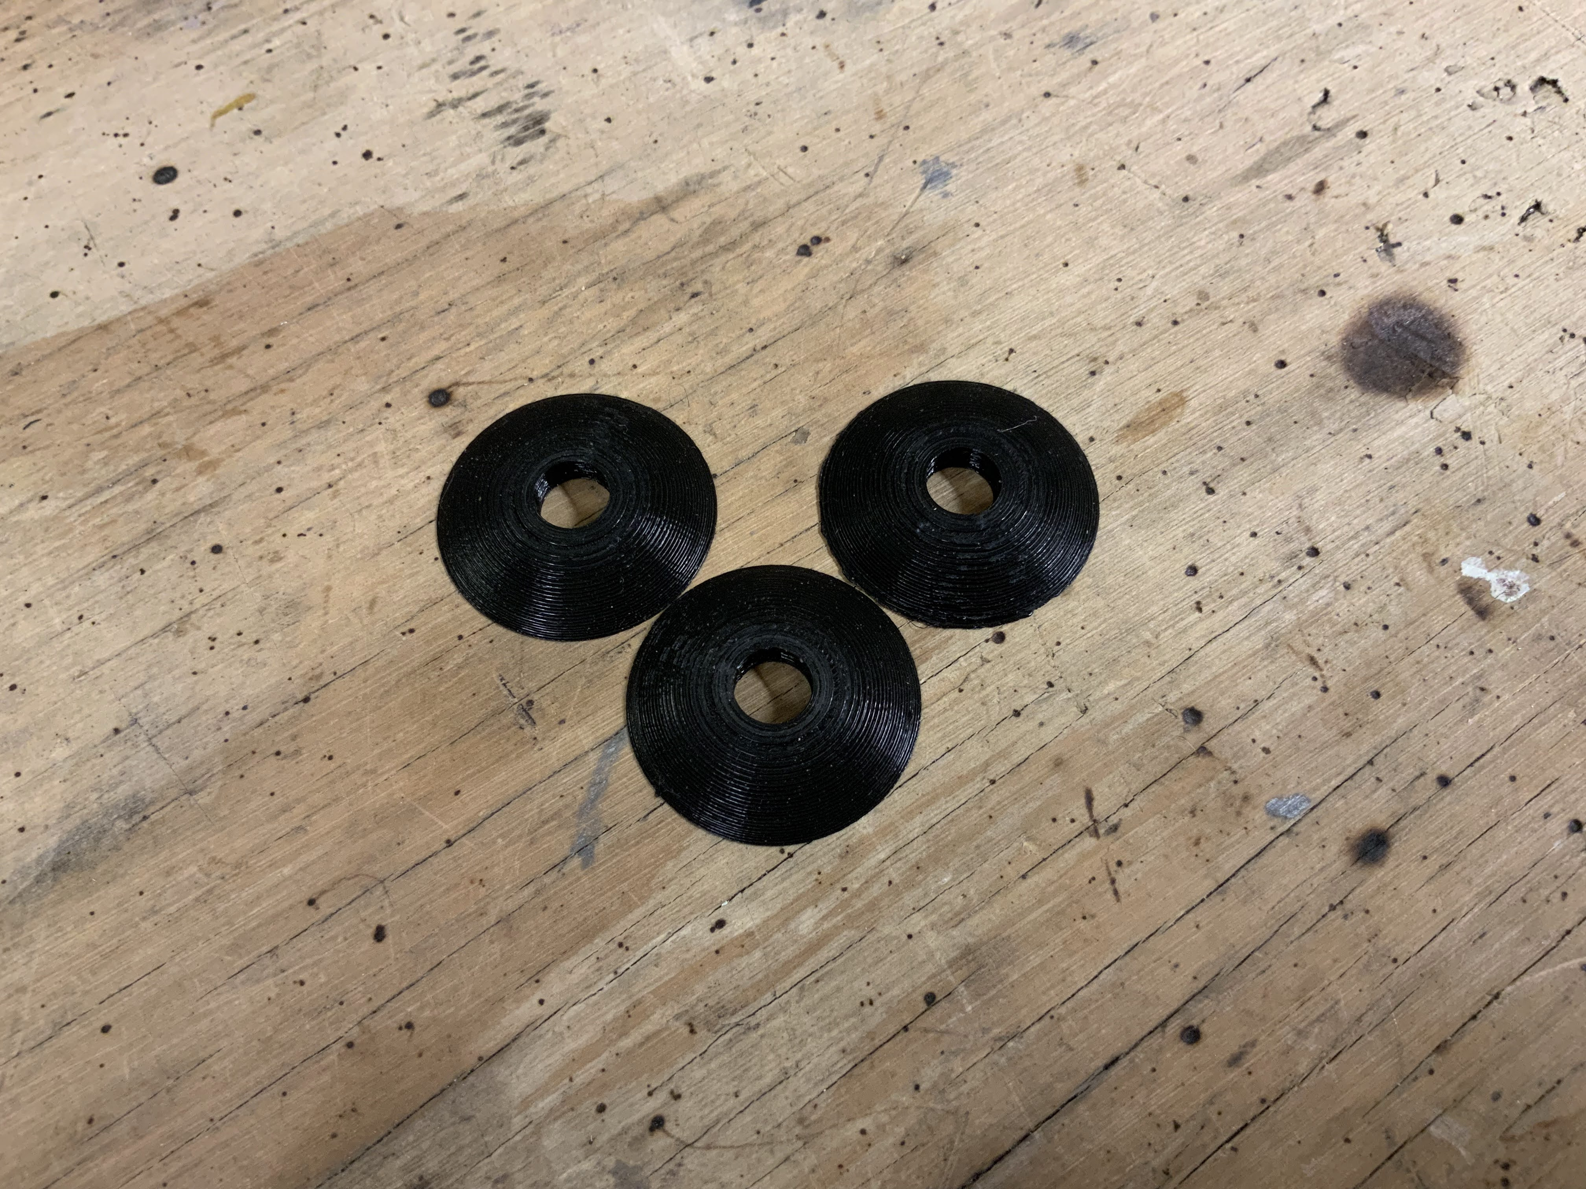
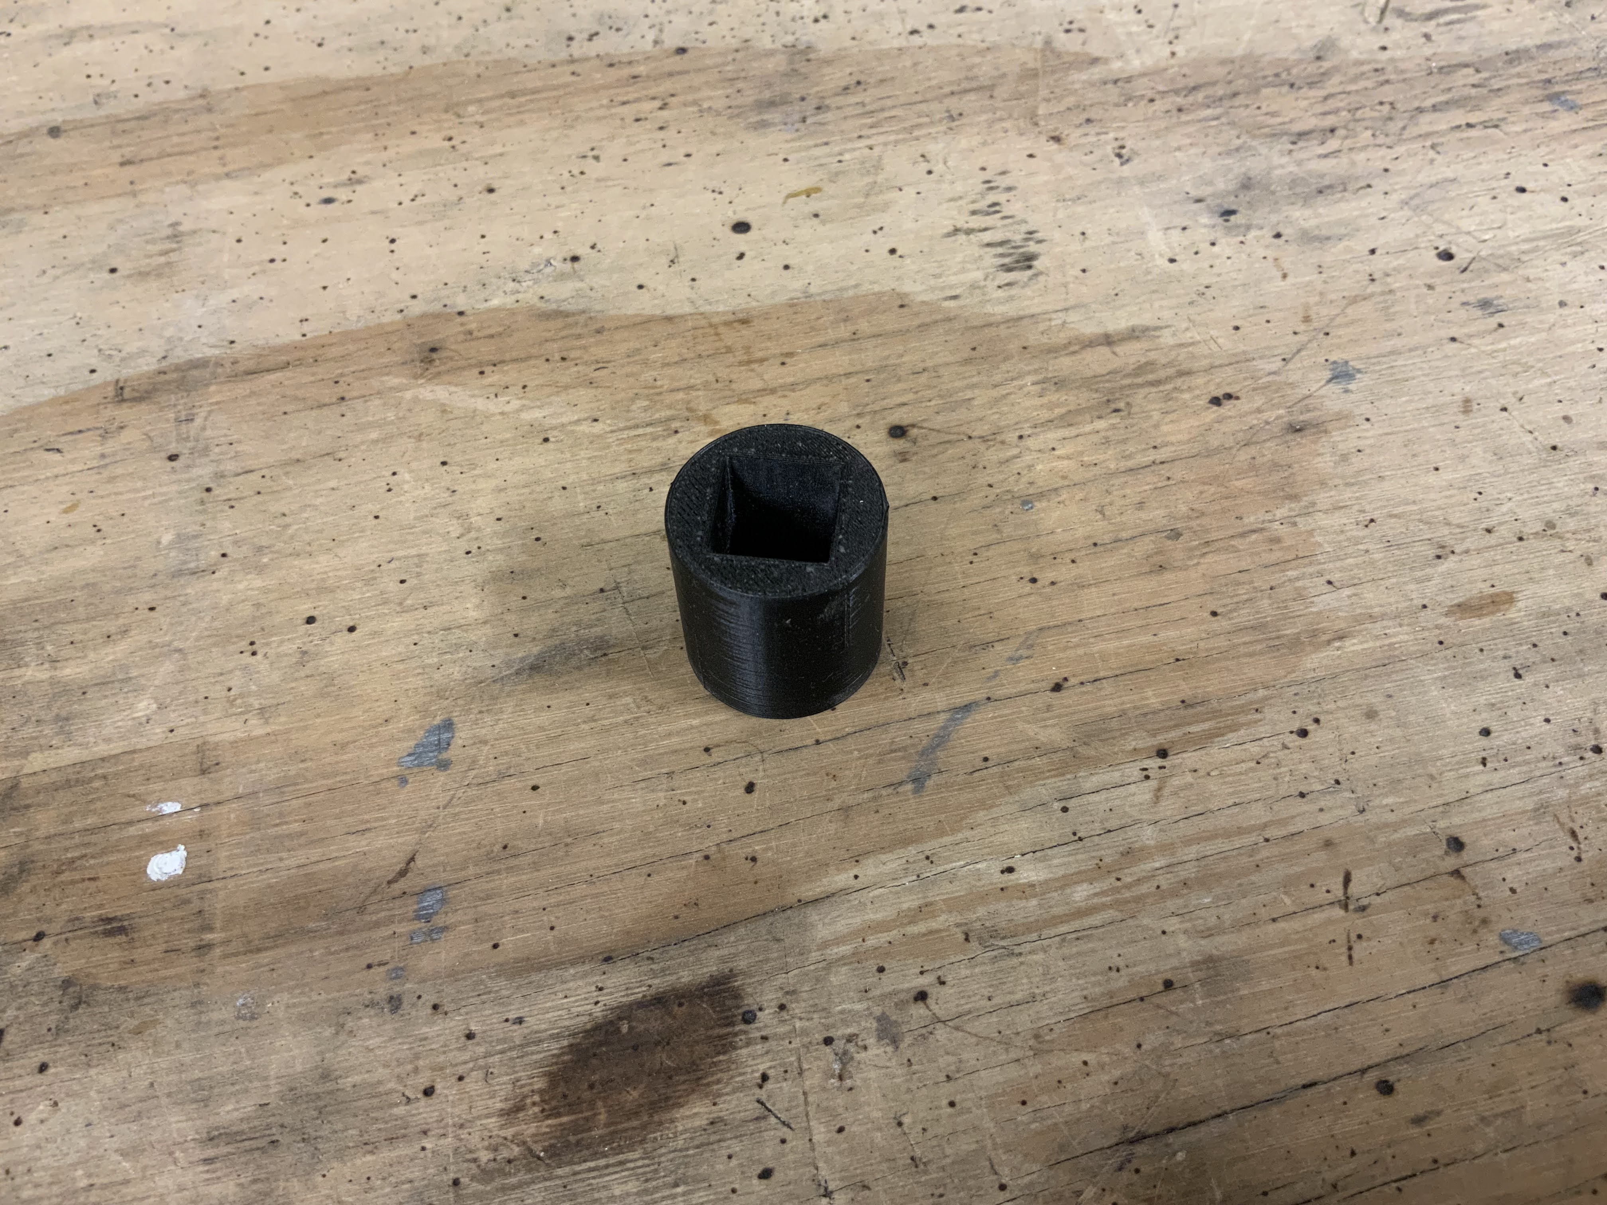
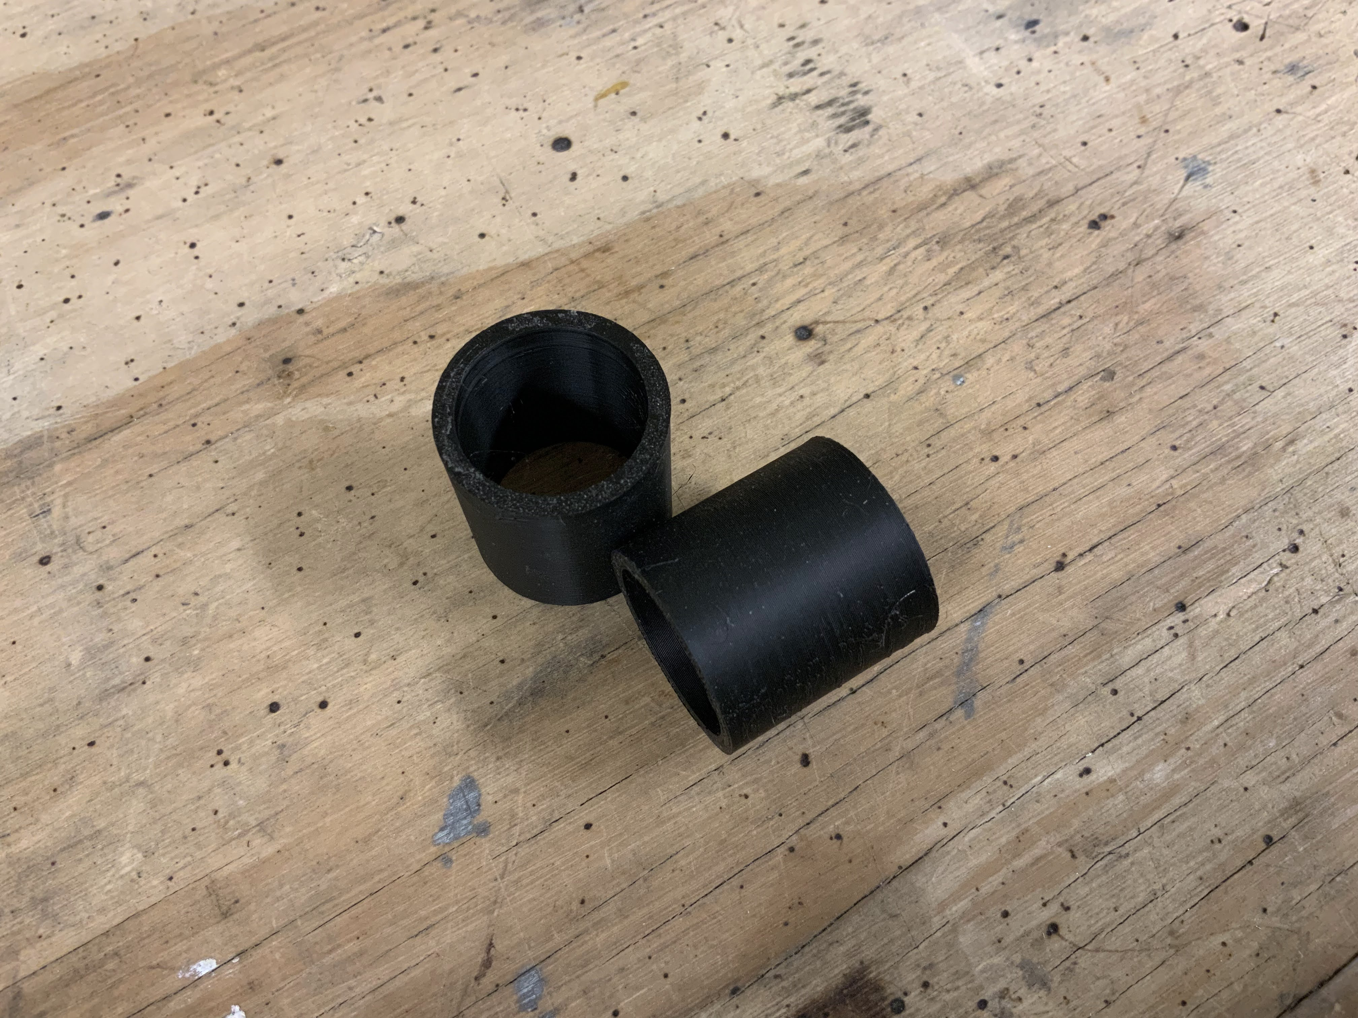
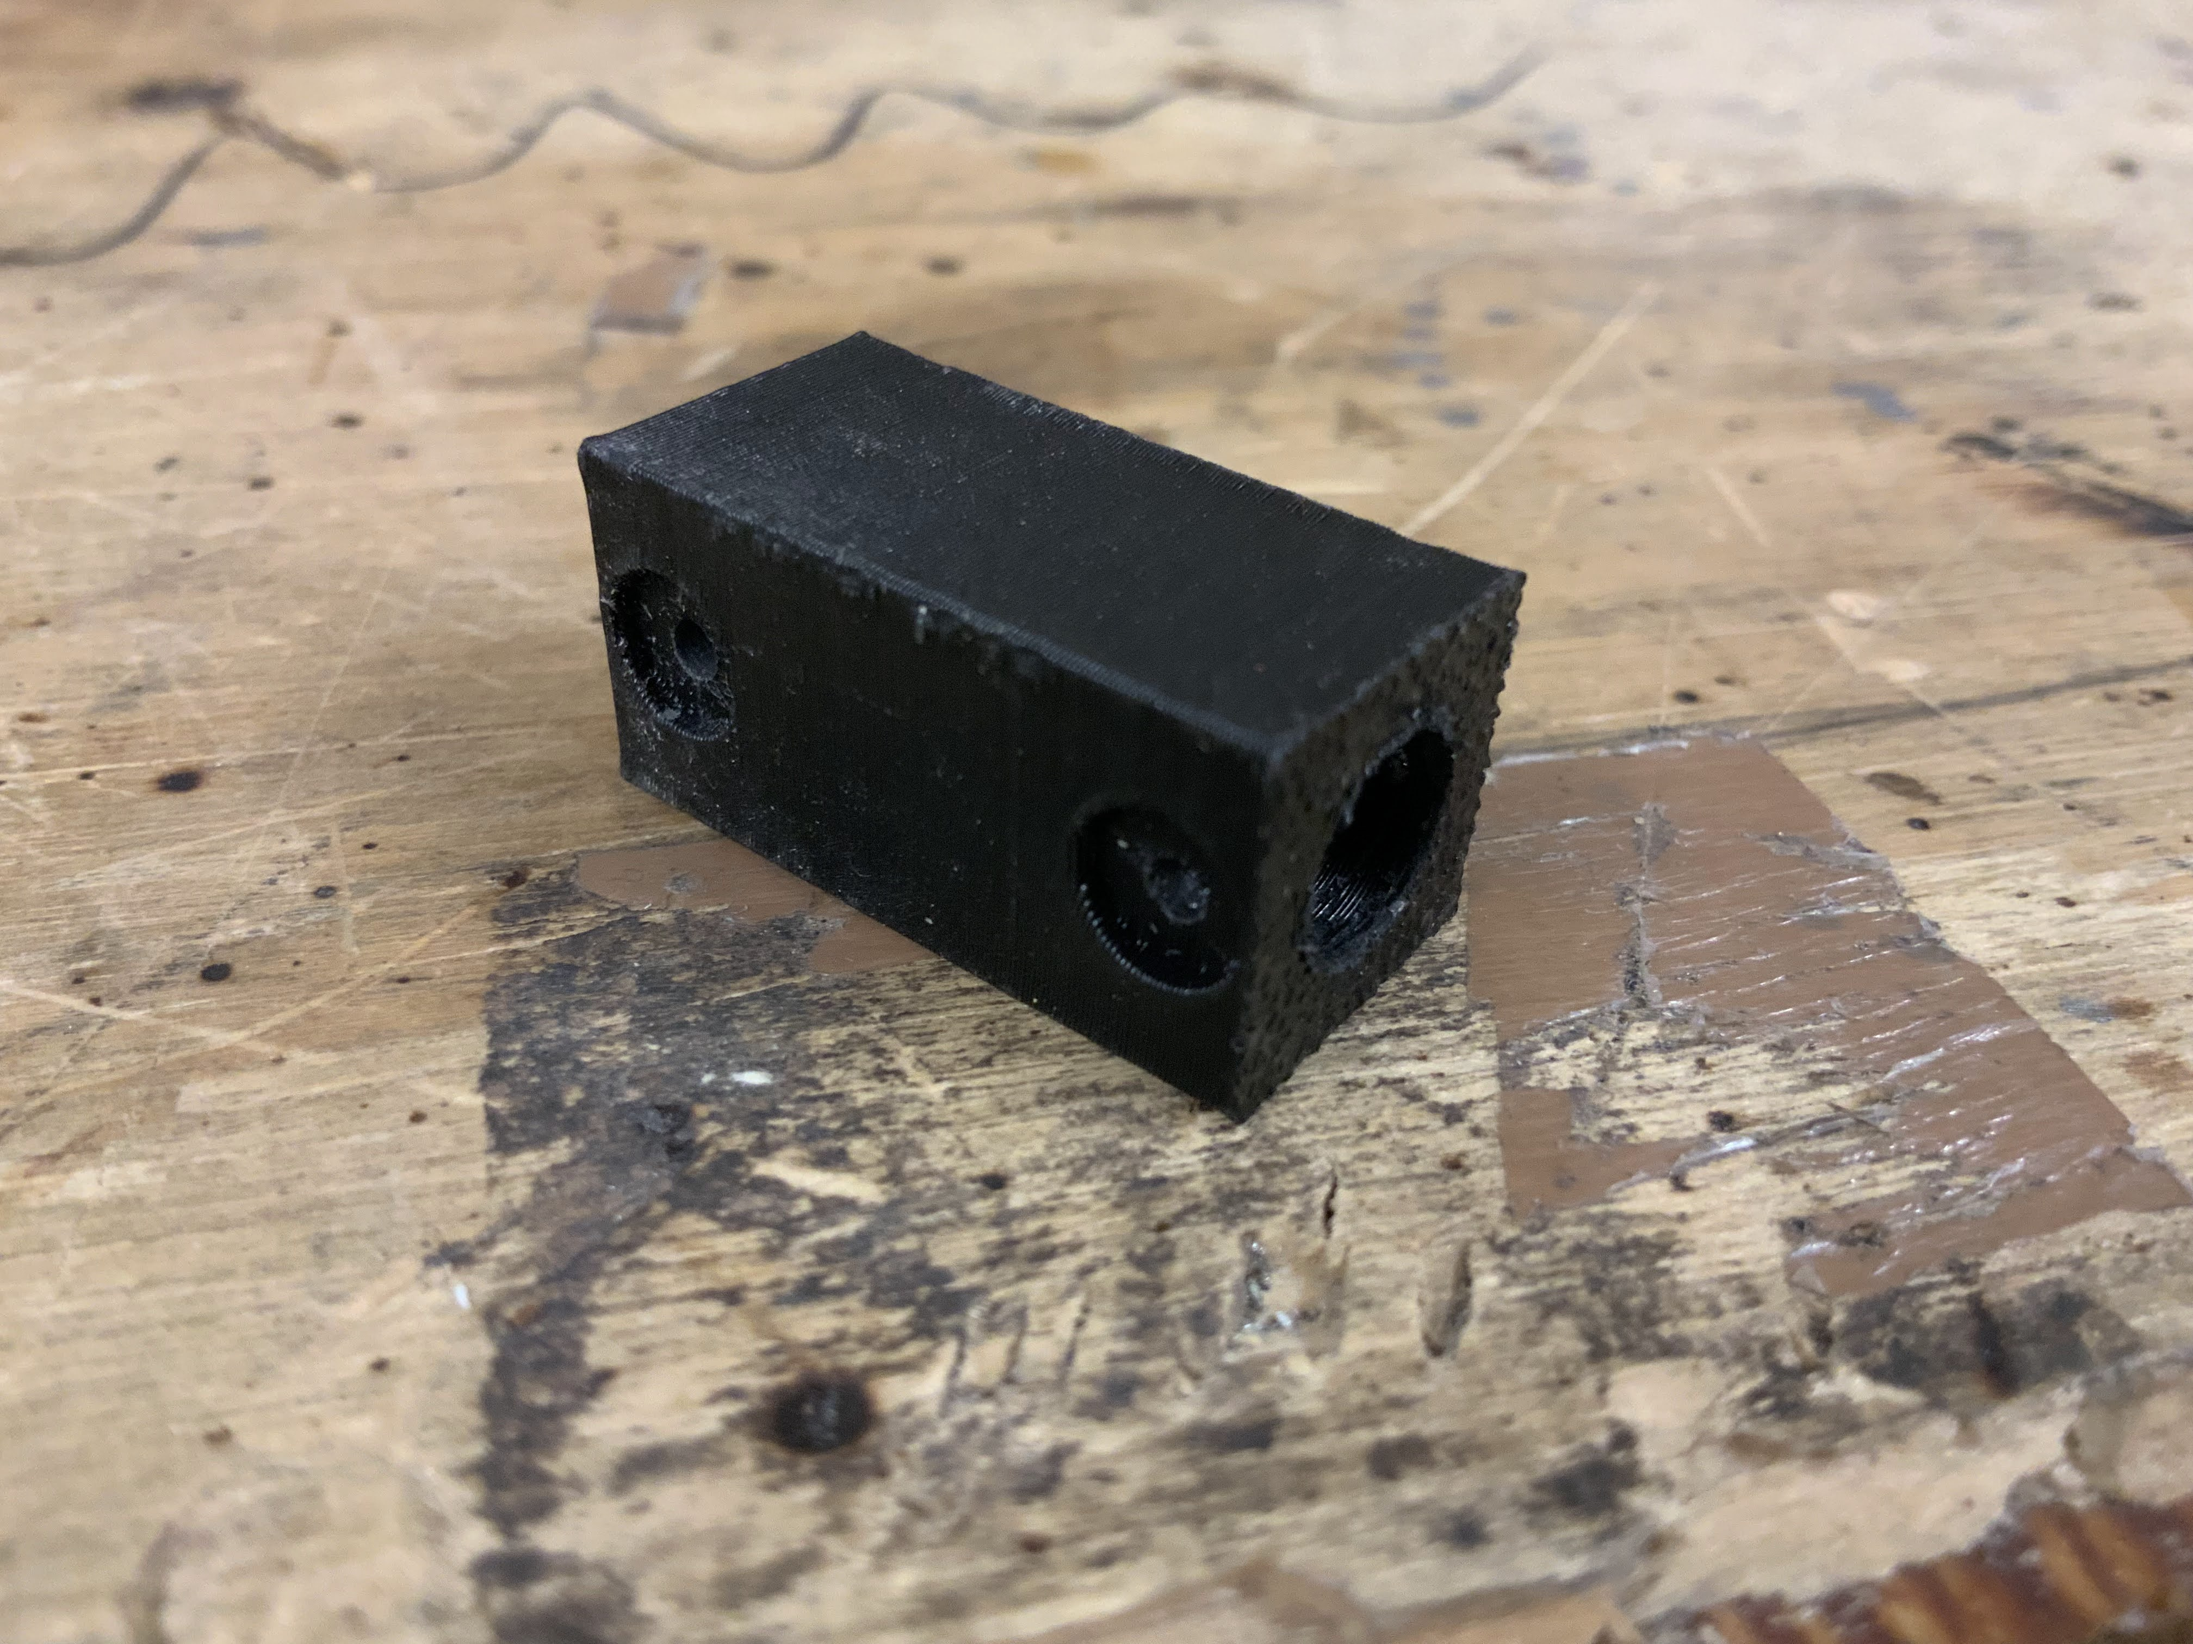
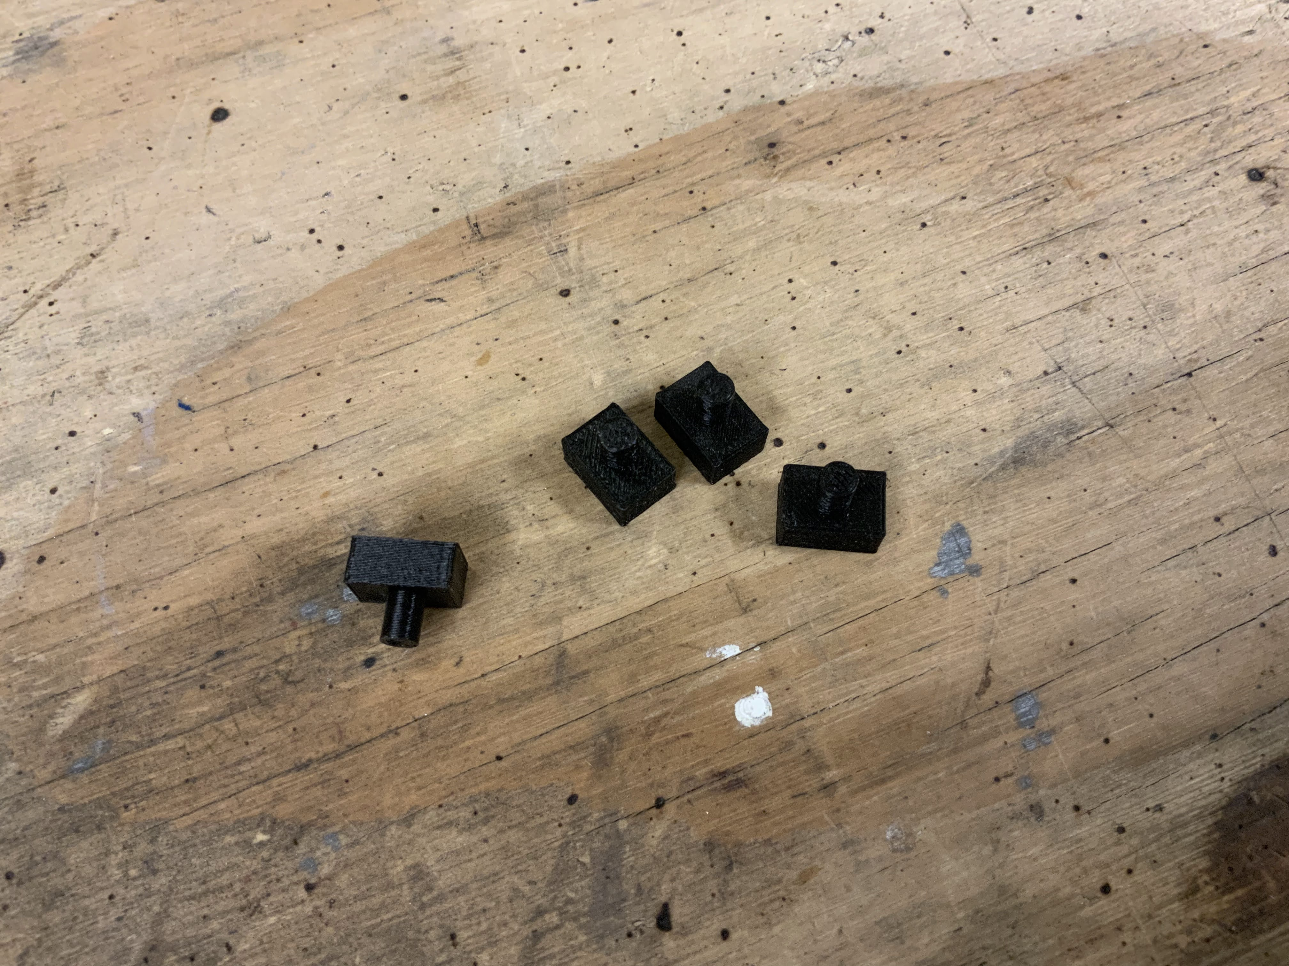
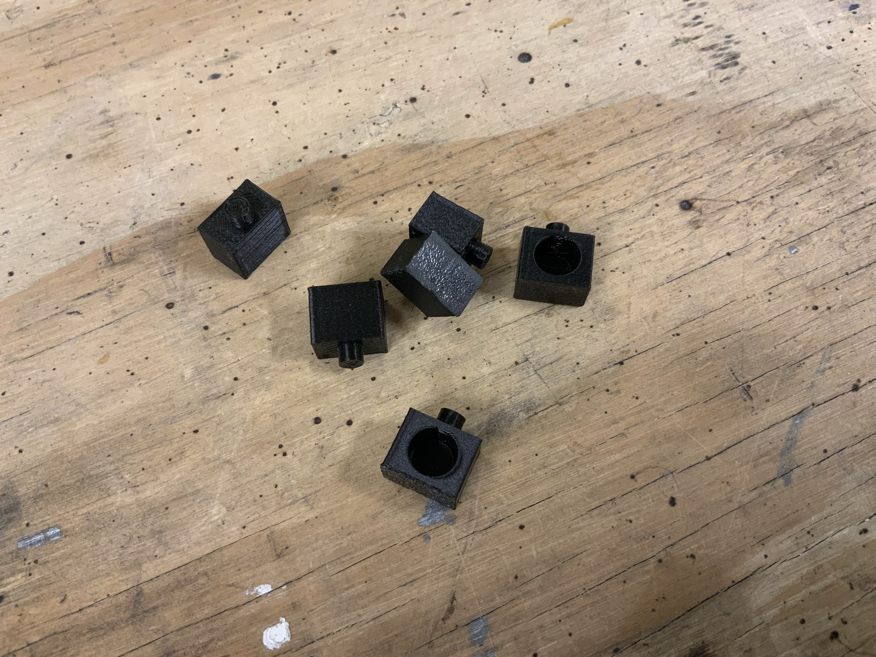
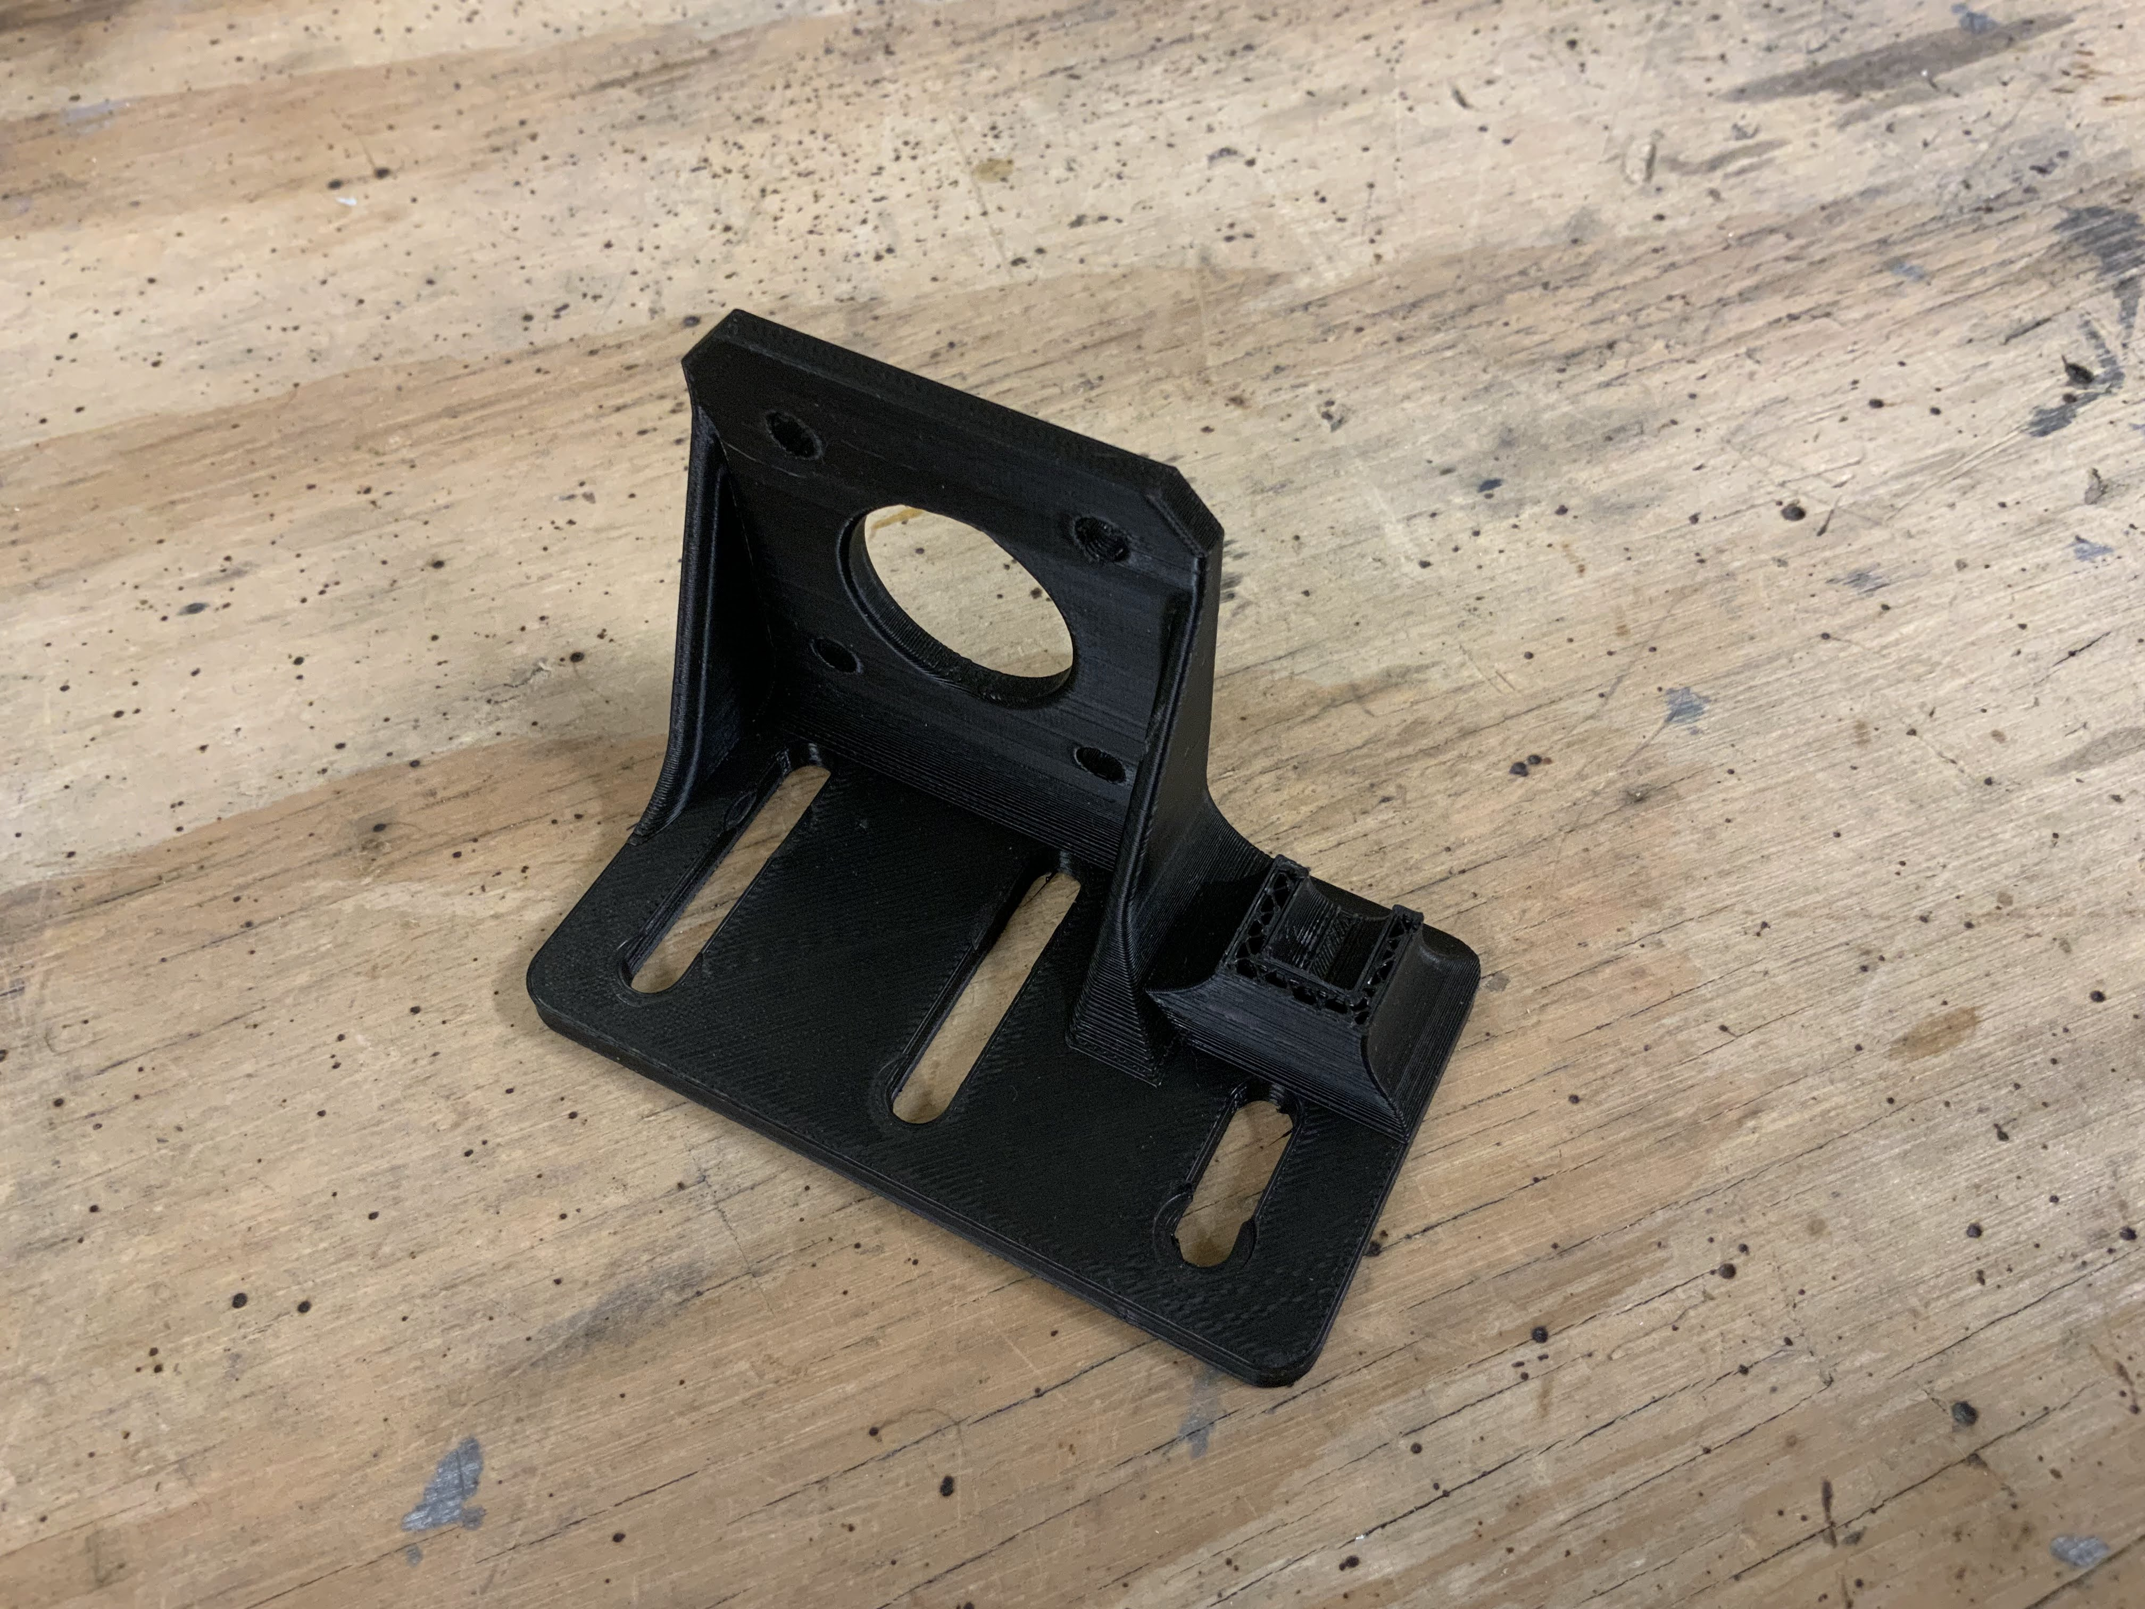
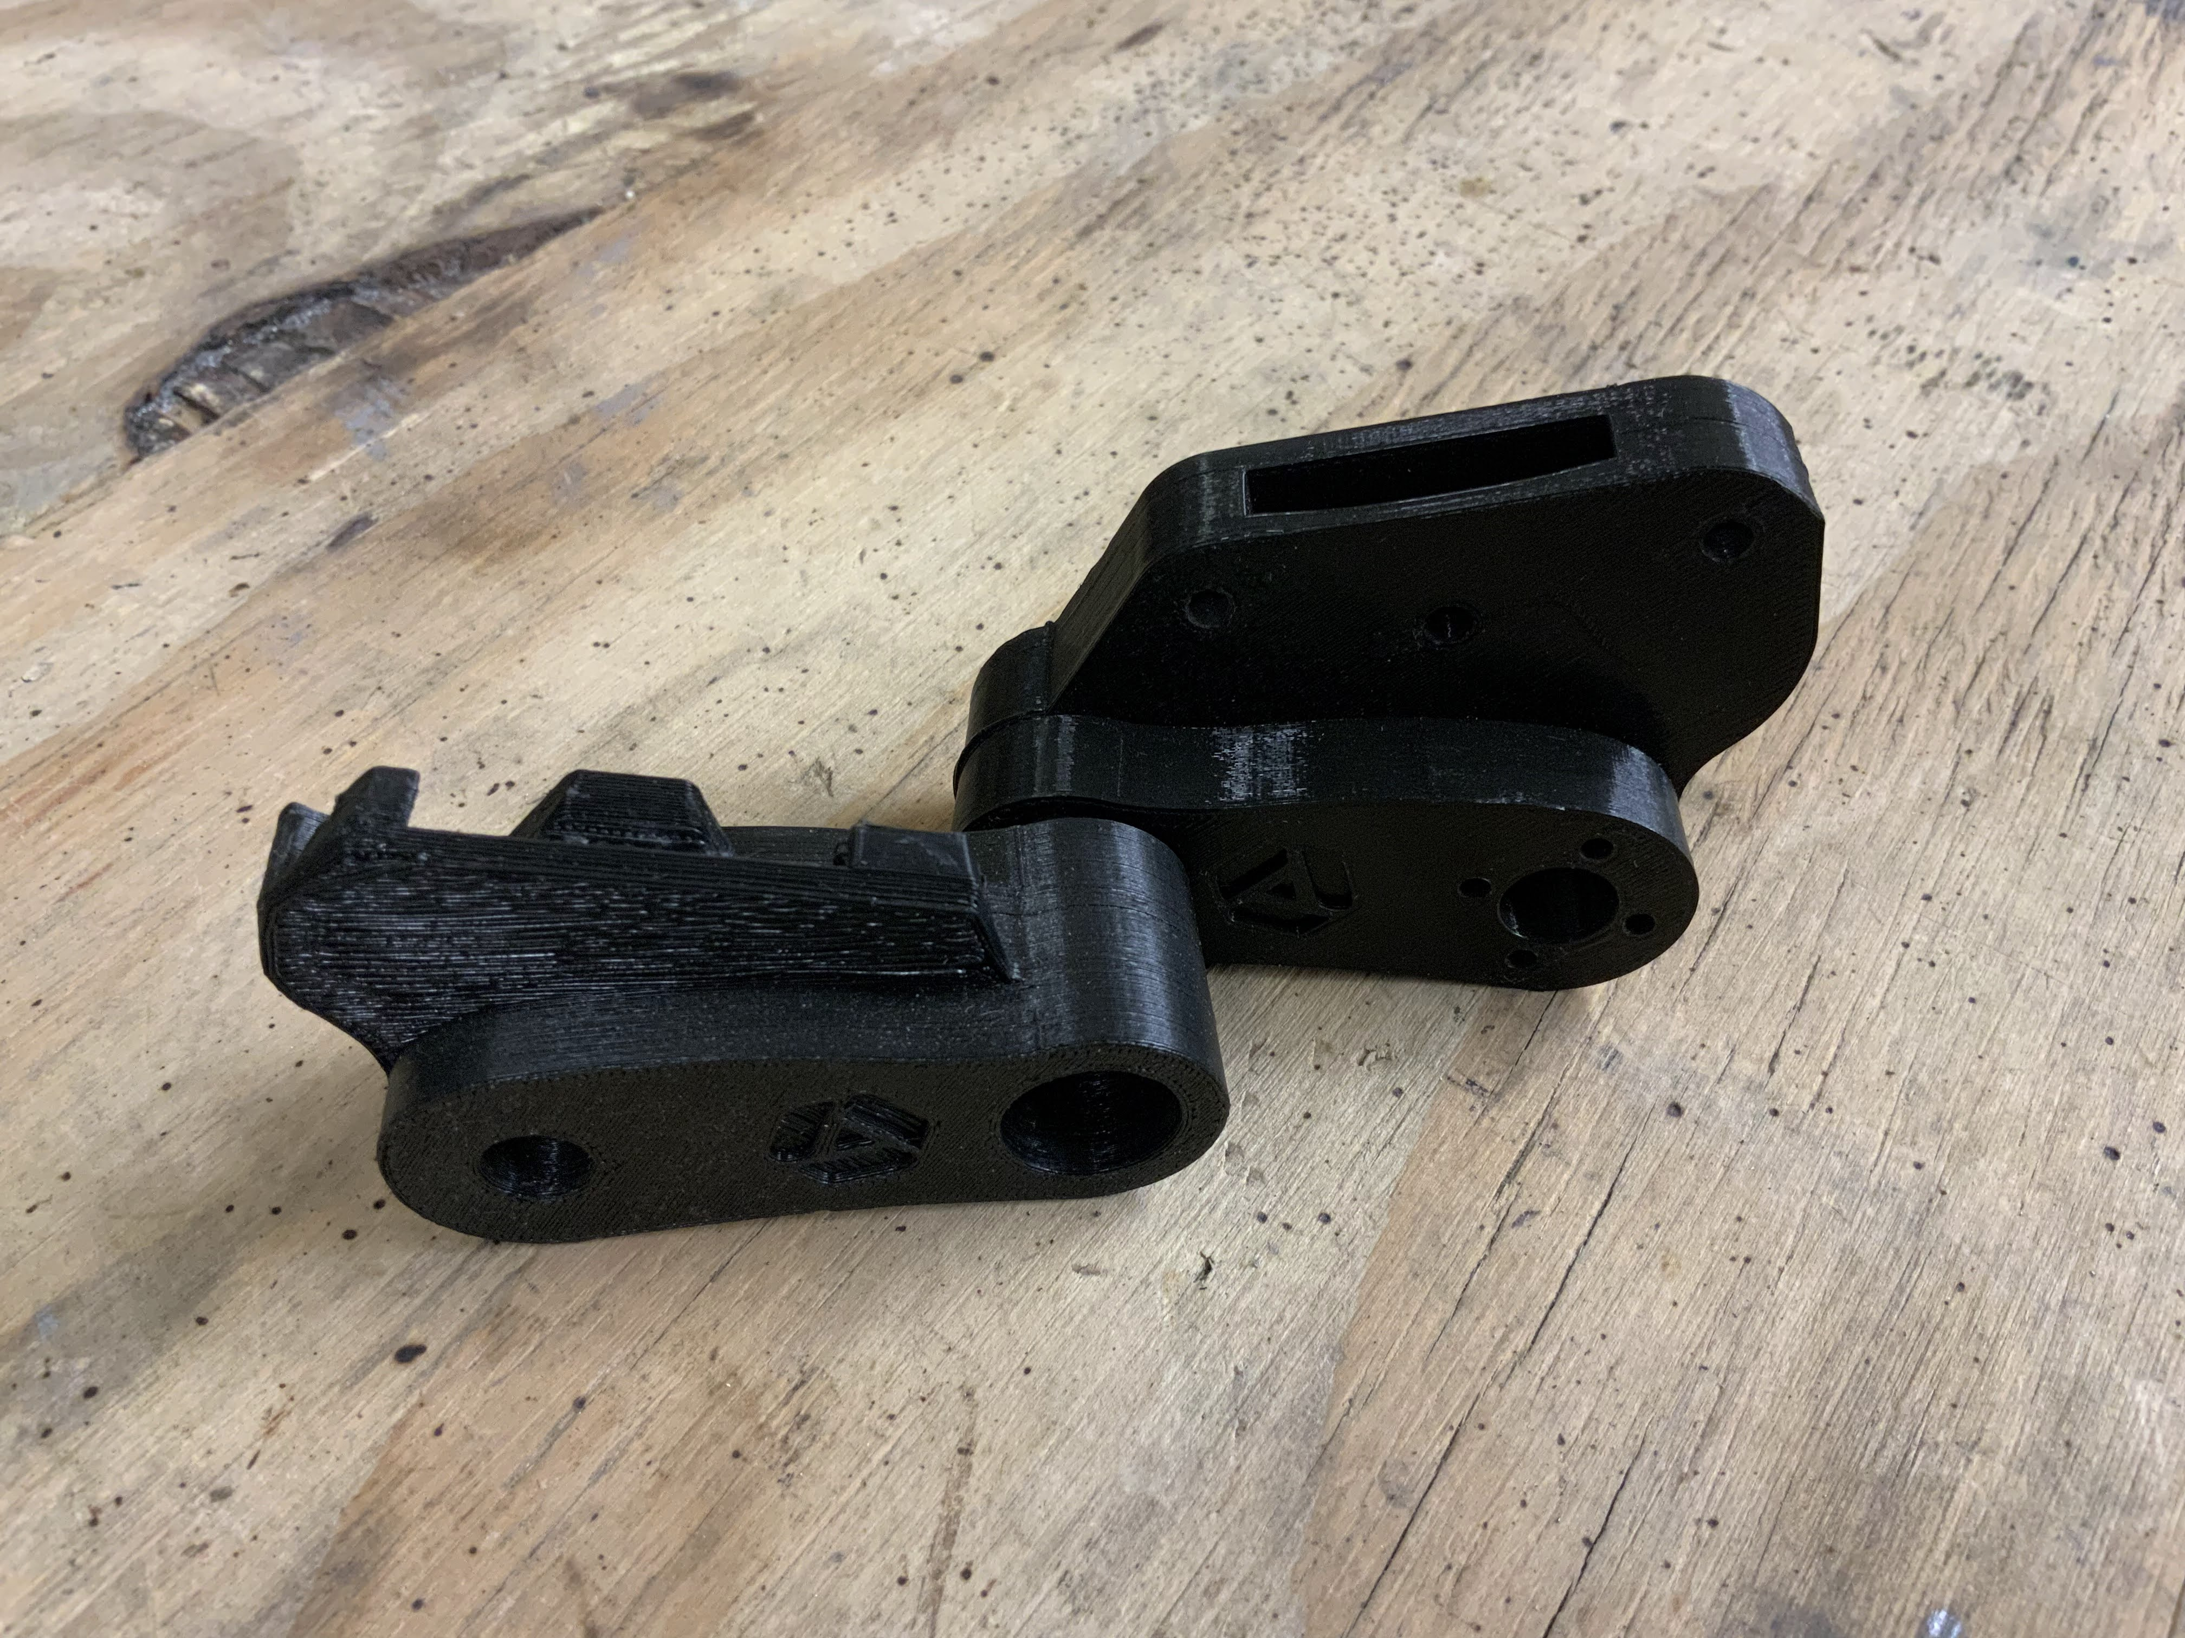
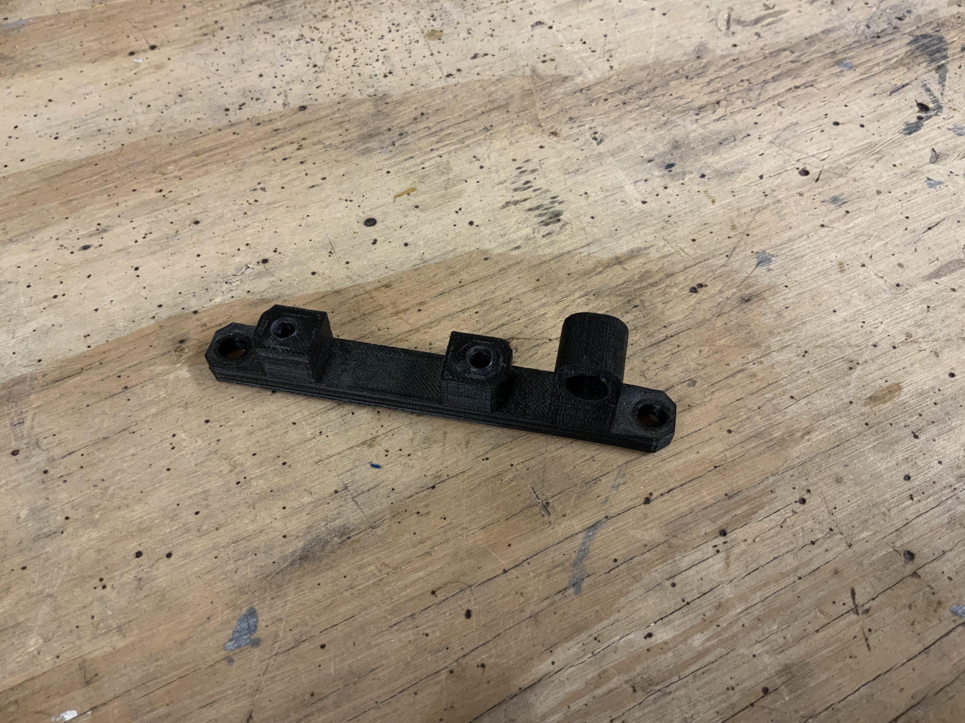
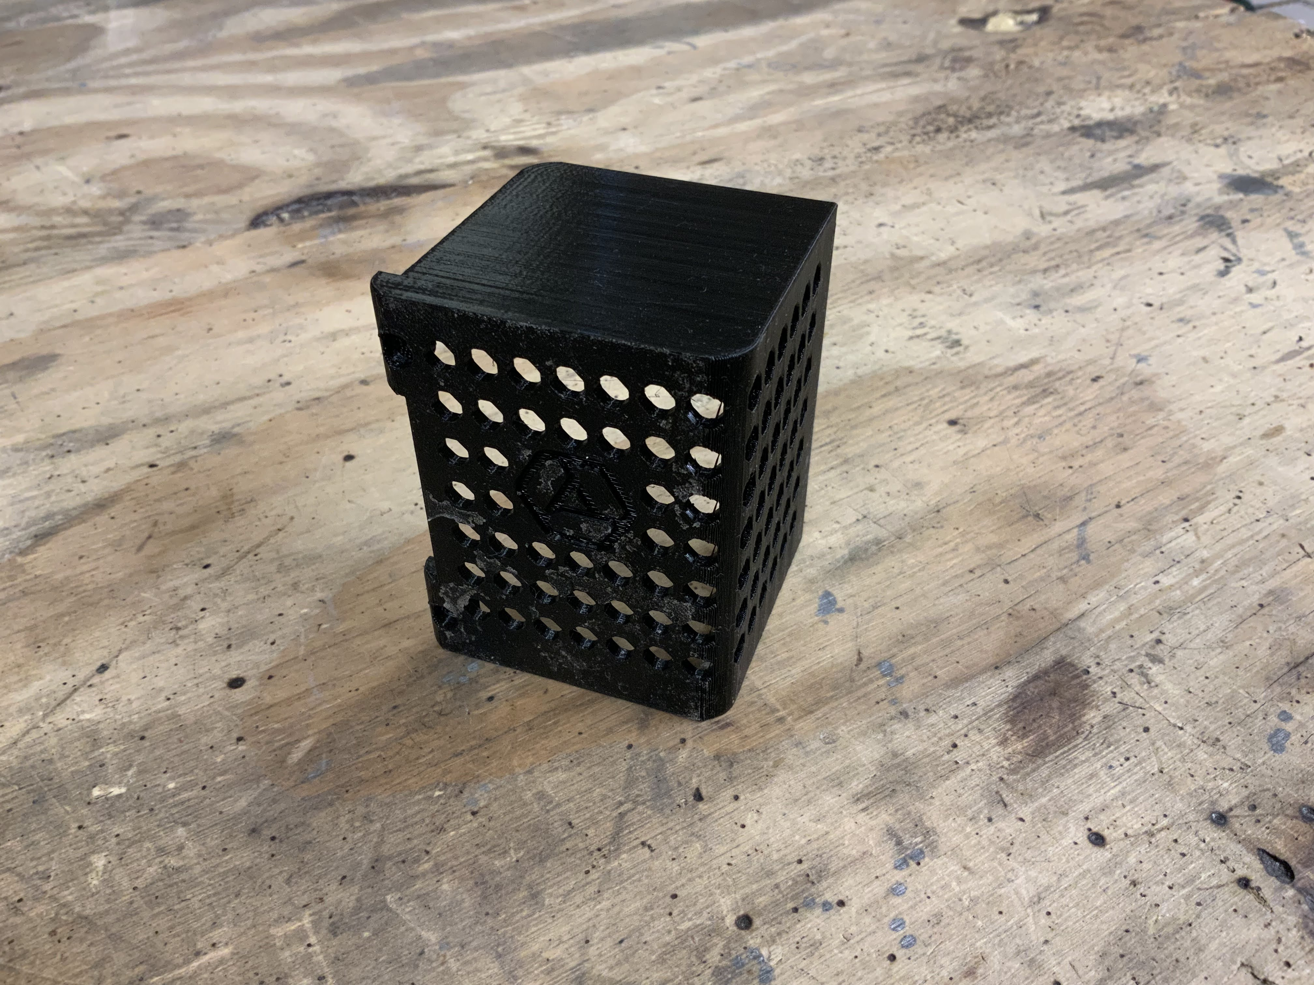
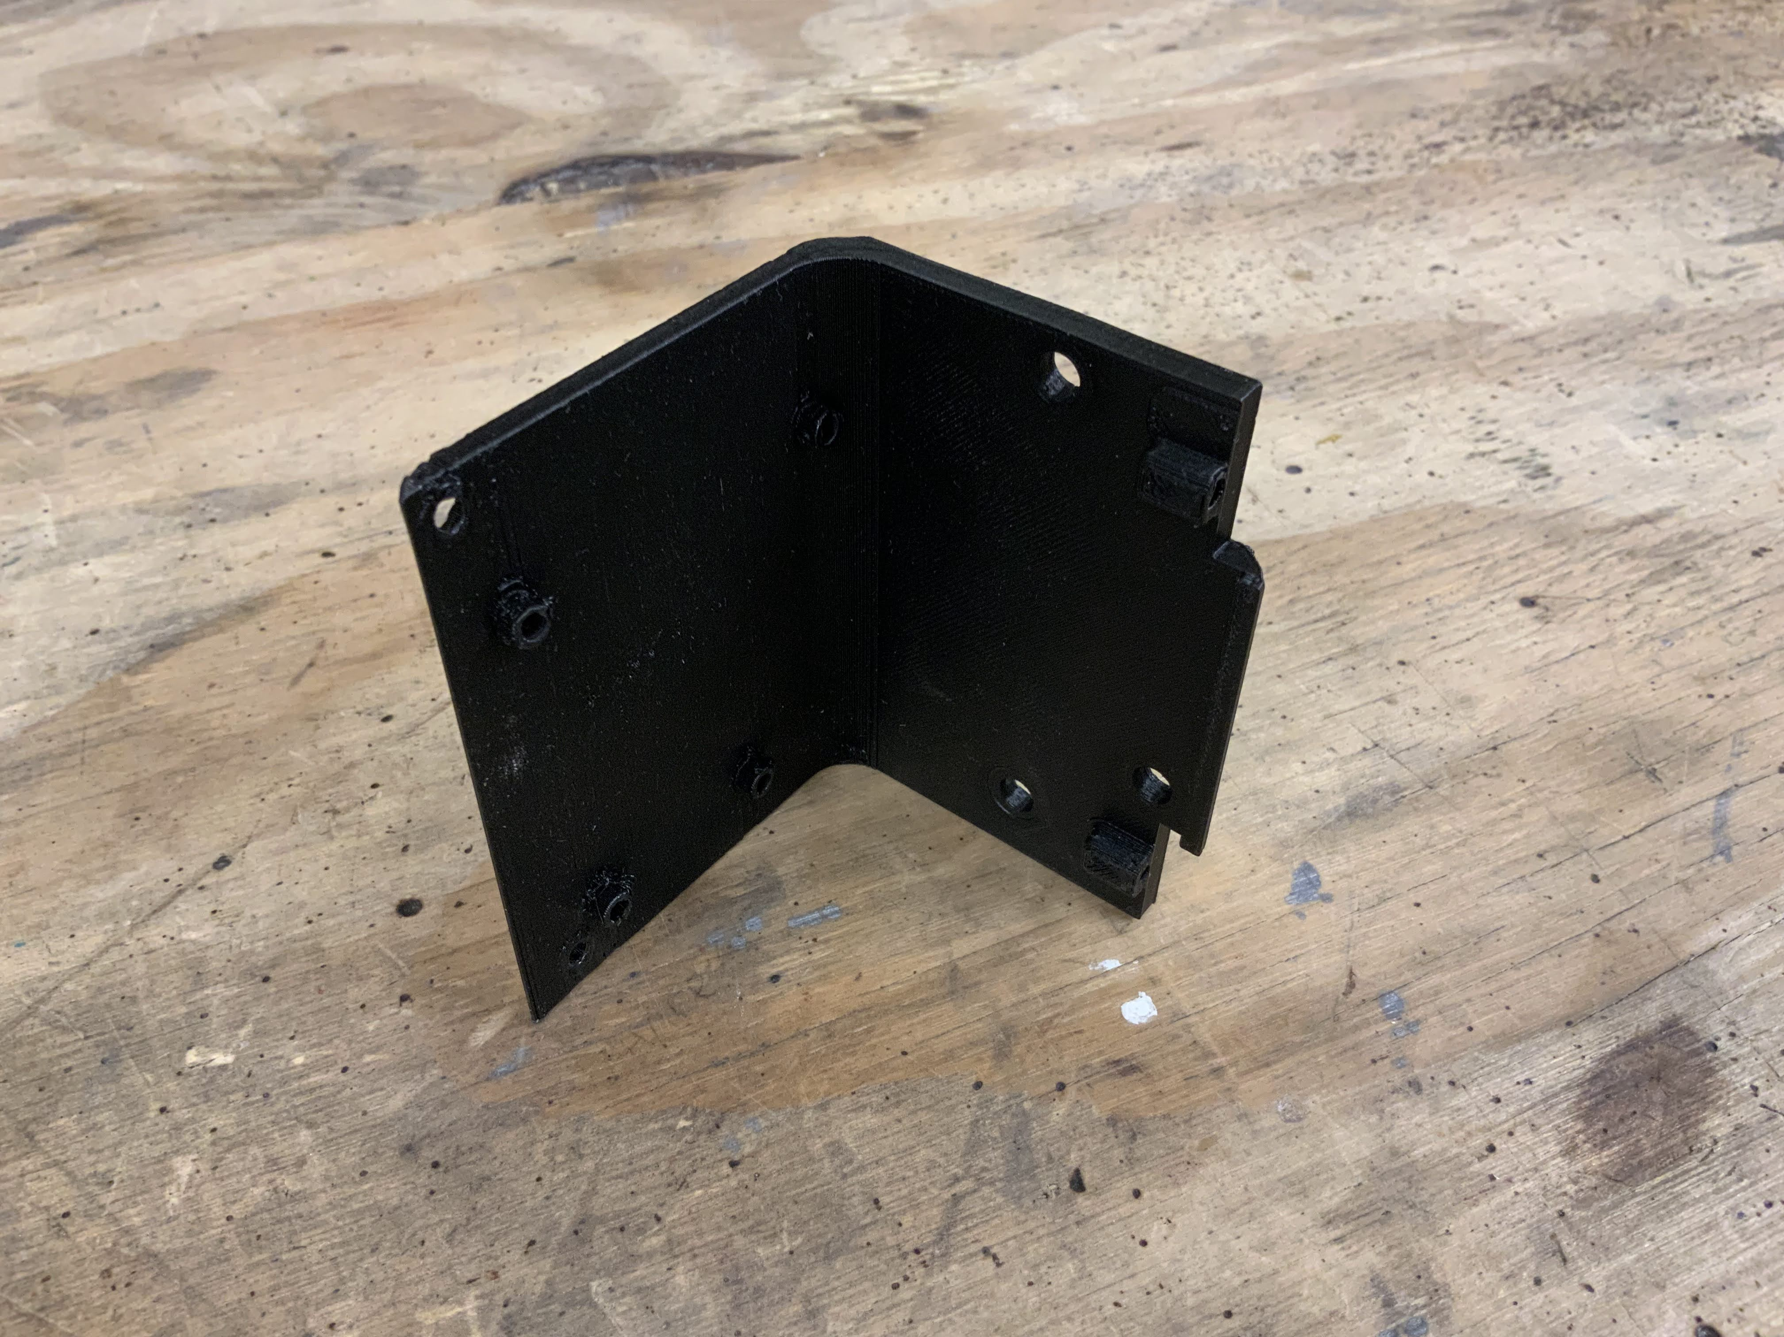
1
2
1
Puller Platte 25g
Puller Seite 26g
Puller Motor Halter 4g
1
2
1
Puller Querbalken 2g
Puller Unterlagsscheibe dünn 1g
Puller Felge eckig 6g
1
1
2
Puller Felge rund 5g
Puller Felge Kern 3g
Puller Federaufnahme oben 1g
2
1
1
Puller Federaufnahme unten 1g
Ferrari Motorhalter 22g
Ferrari V2 25g
1
1
1
Ferrari Achsaufnahme 8g
Elektronik Box Deckel 30g
Elektronik Box Basis 30g

Slide 3
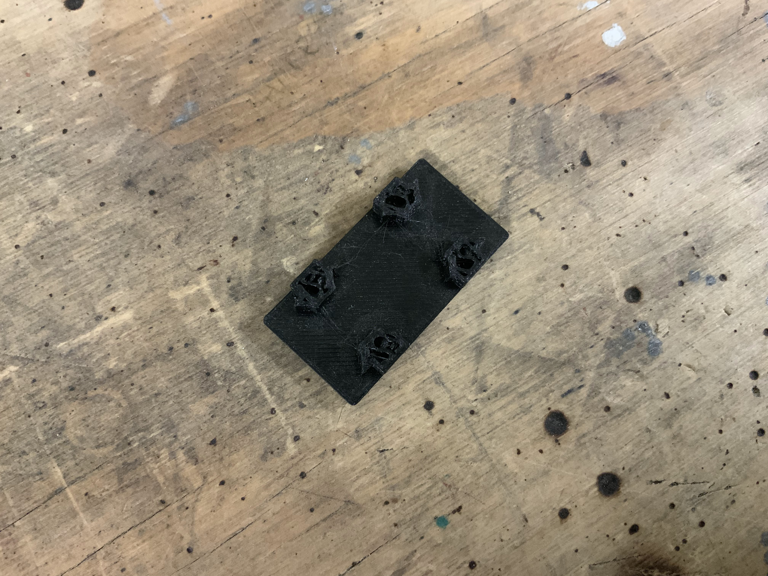
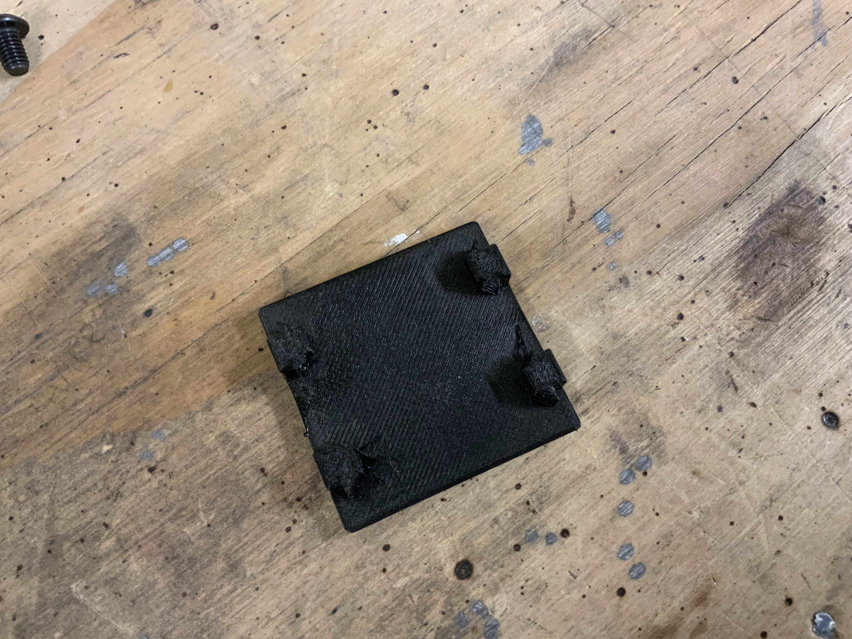
3
1
1
Endkappe 20x40 4 Pin 3g
Endkappe 20x40 2 Pin 2g
Endkappe 40x40 4Pin 5g
1
1
1
Spoolachse Sidekick 36g
Spoolache Hero 7g
Spool Motor Halter 15g
1
2
Laserhalter 3g
Puller Unterlagsscheibe dick 1g

Slide 4
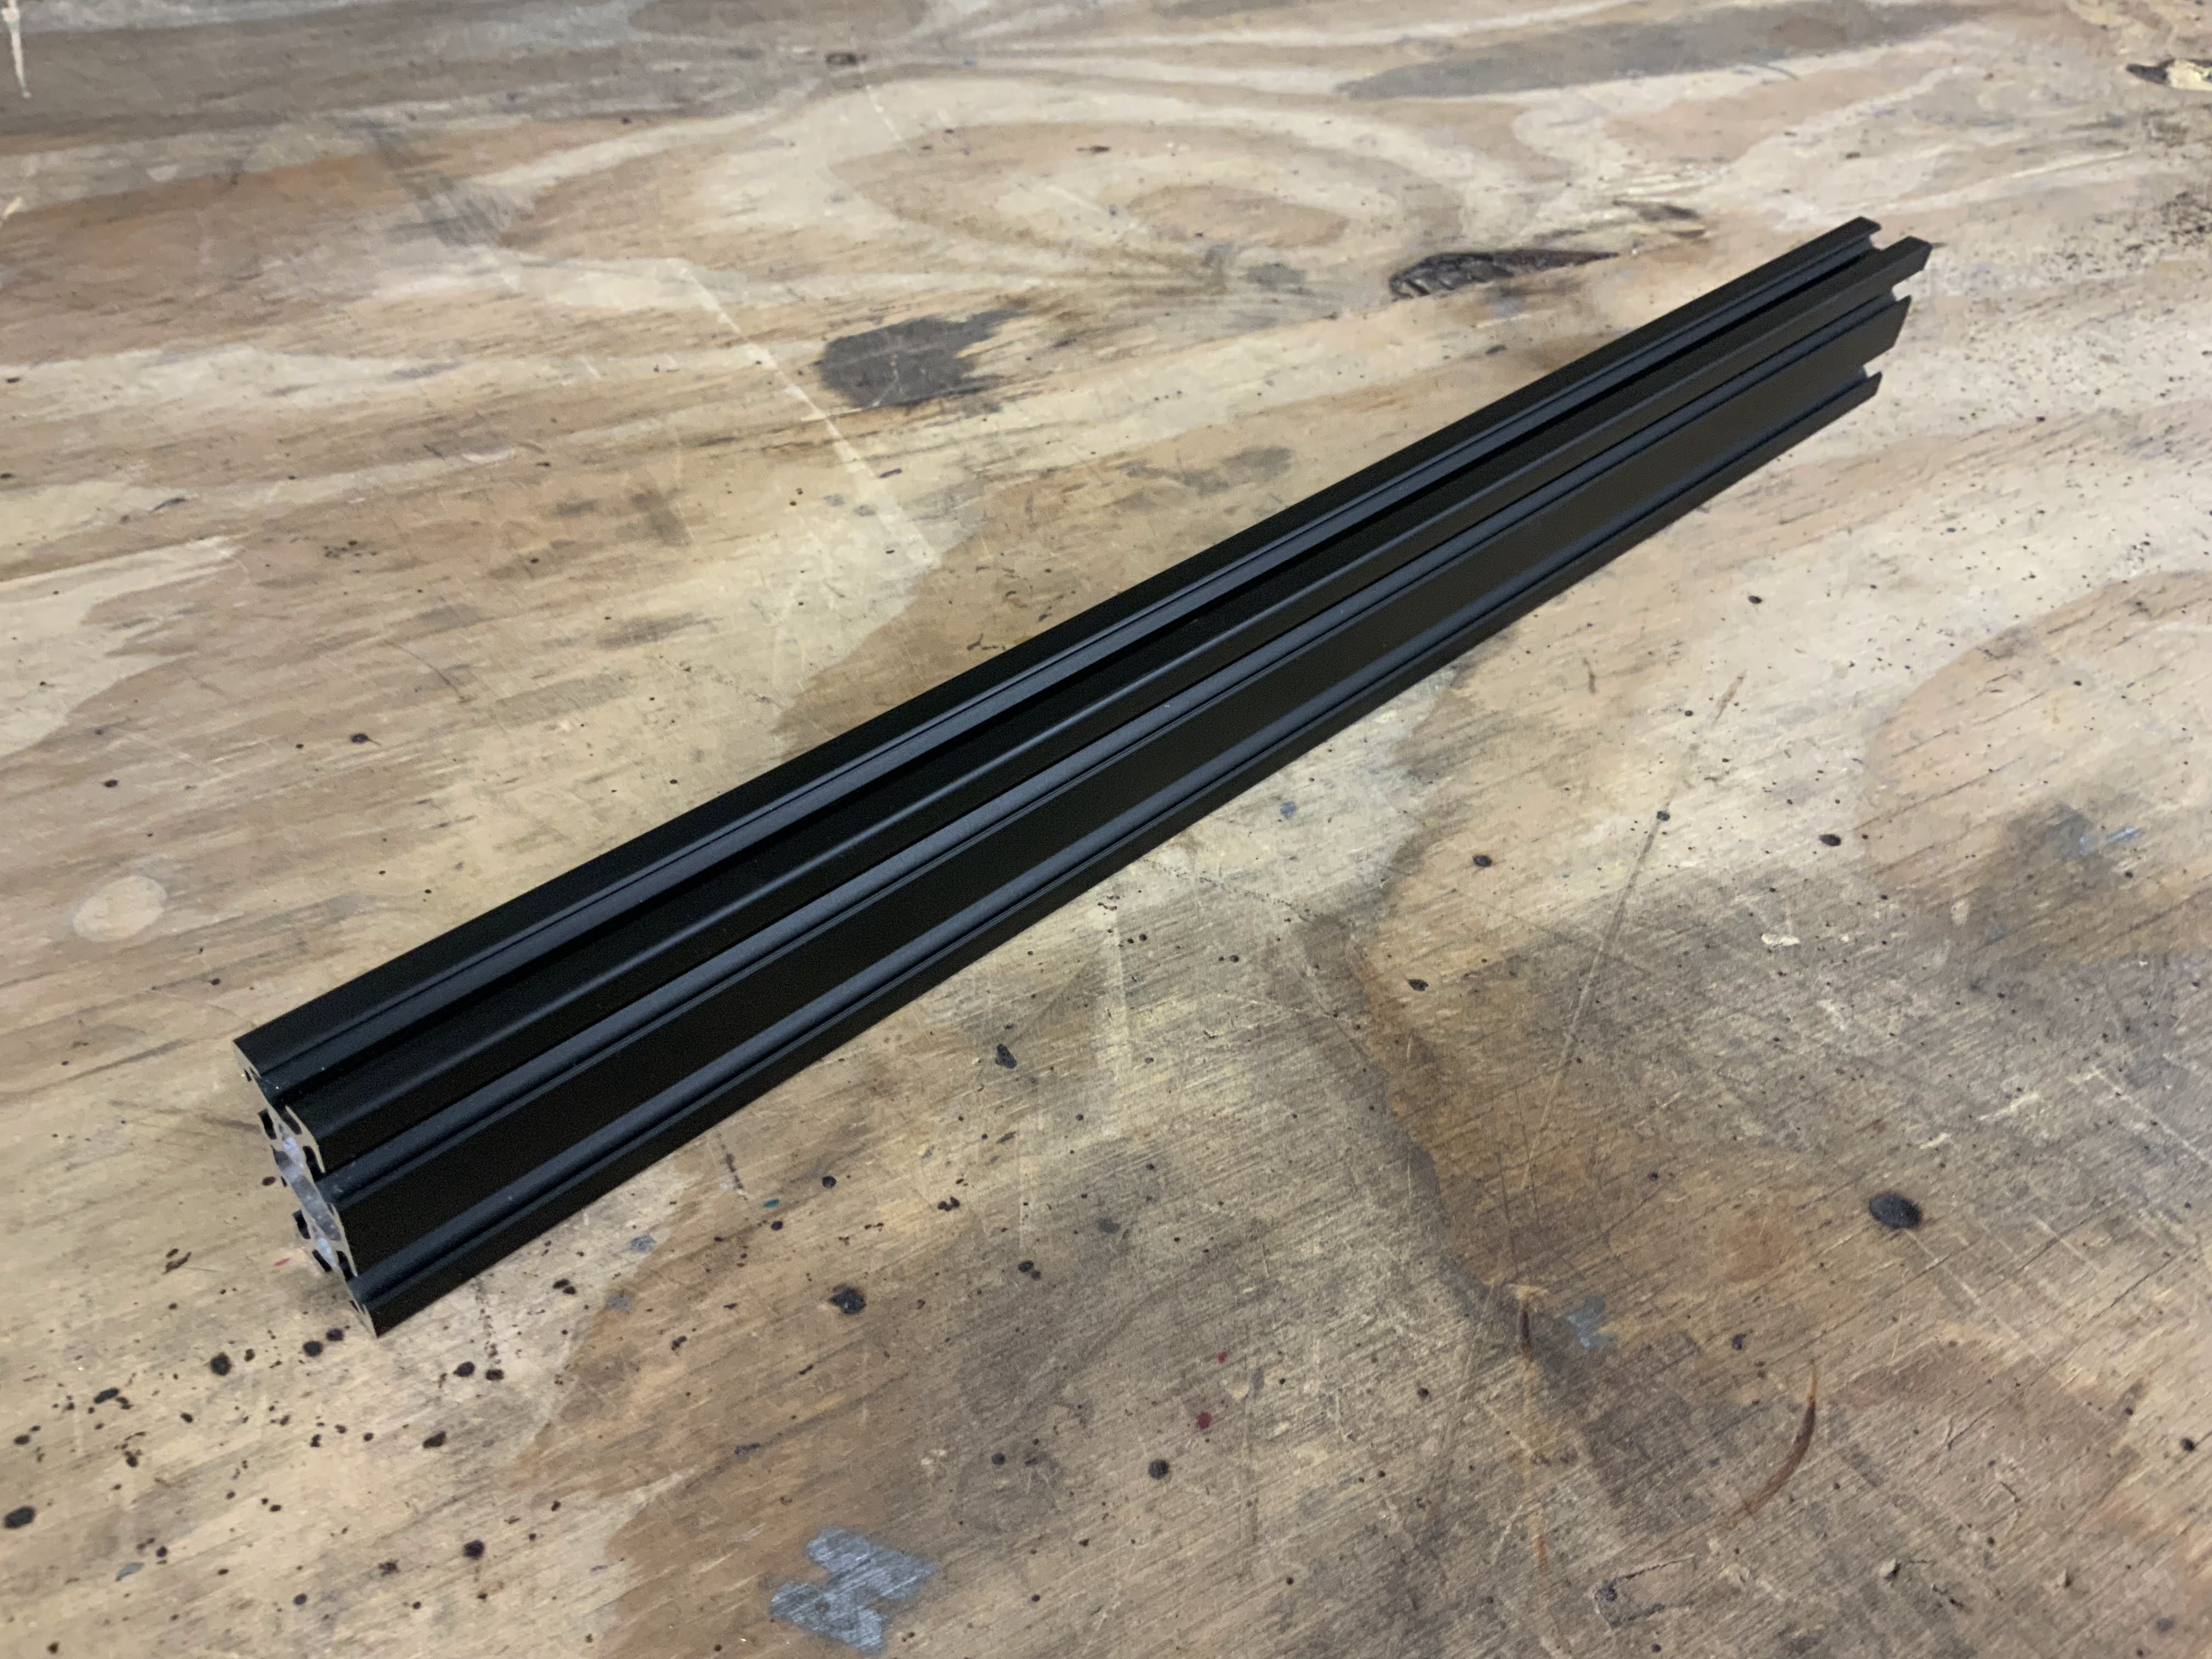
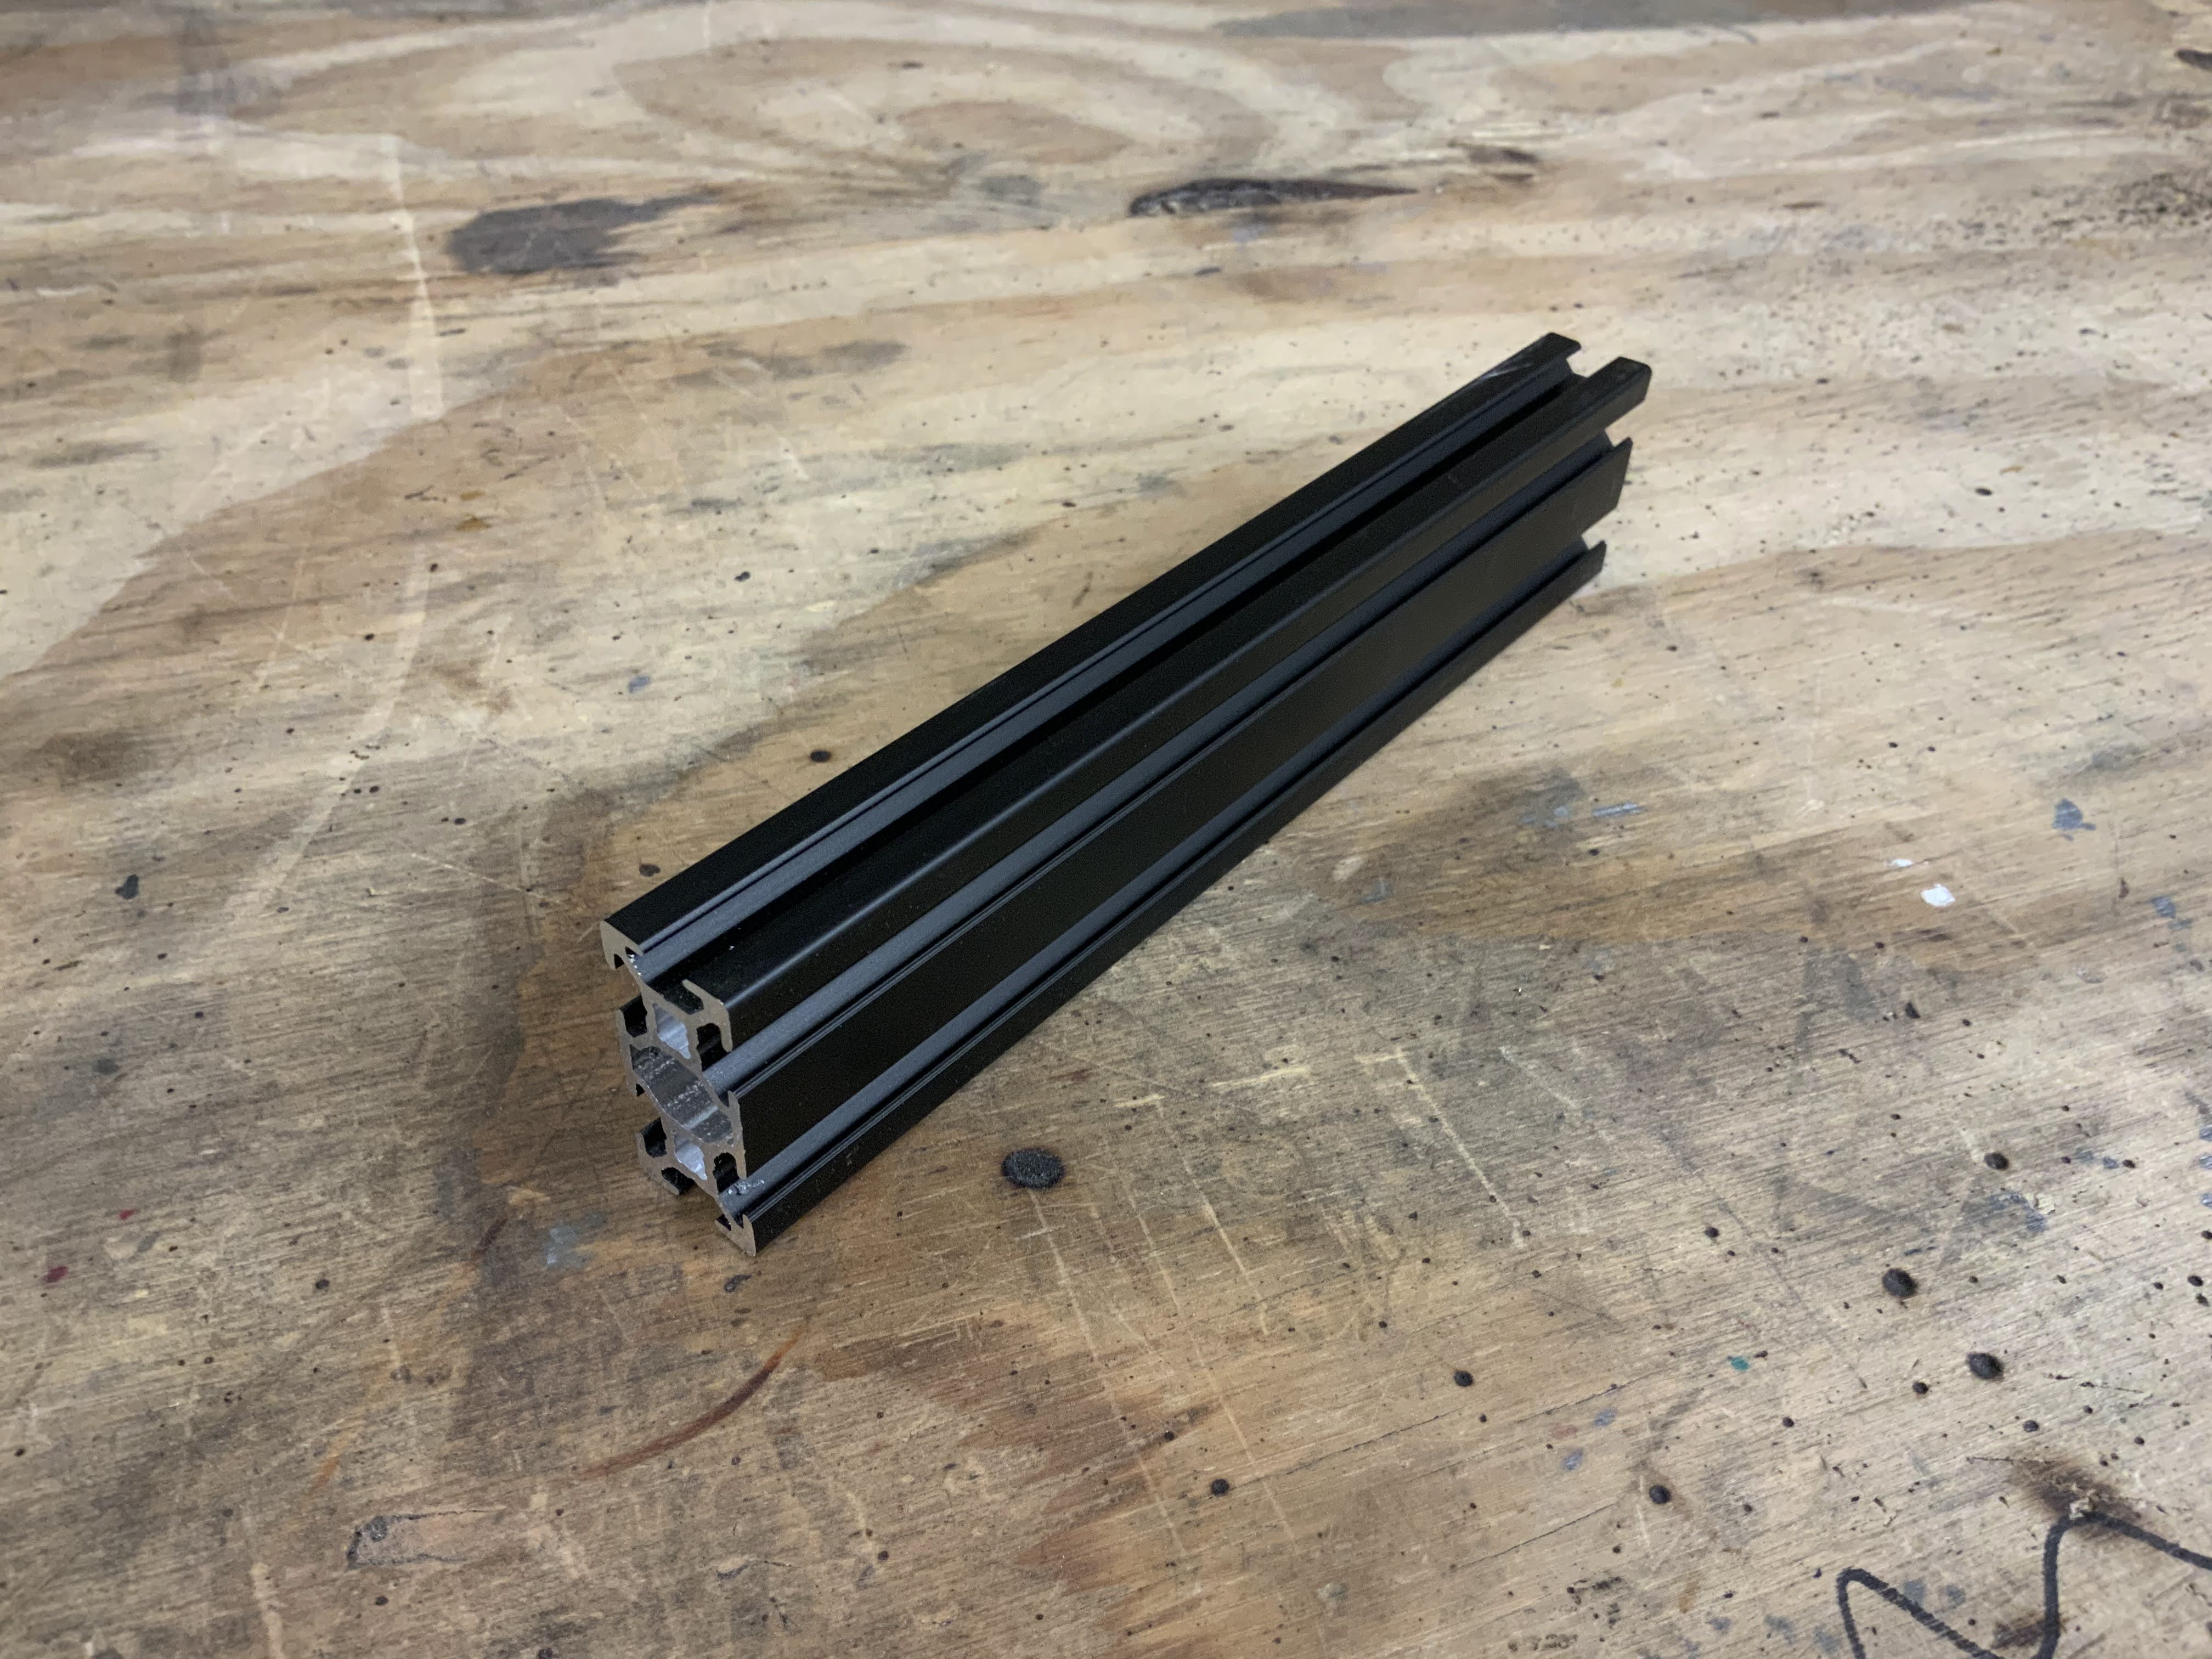
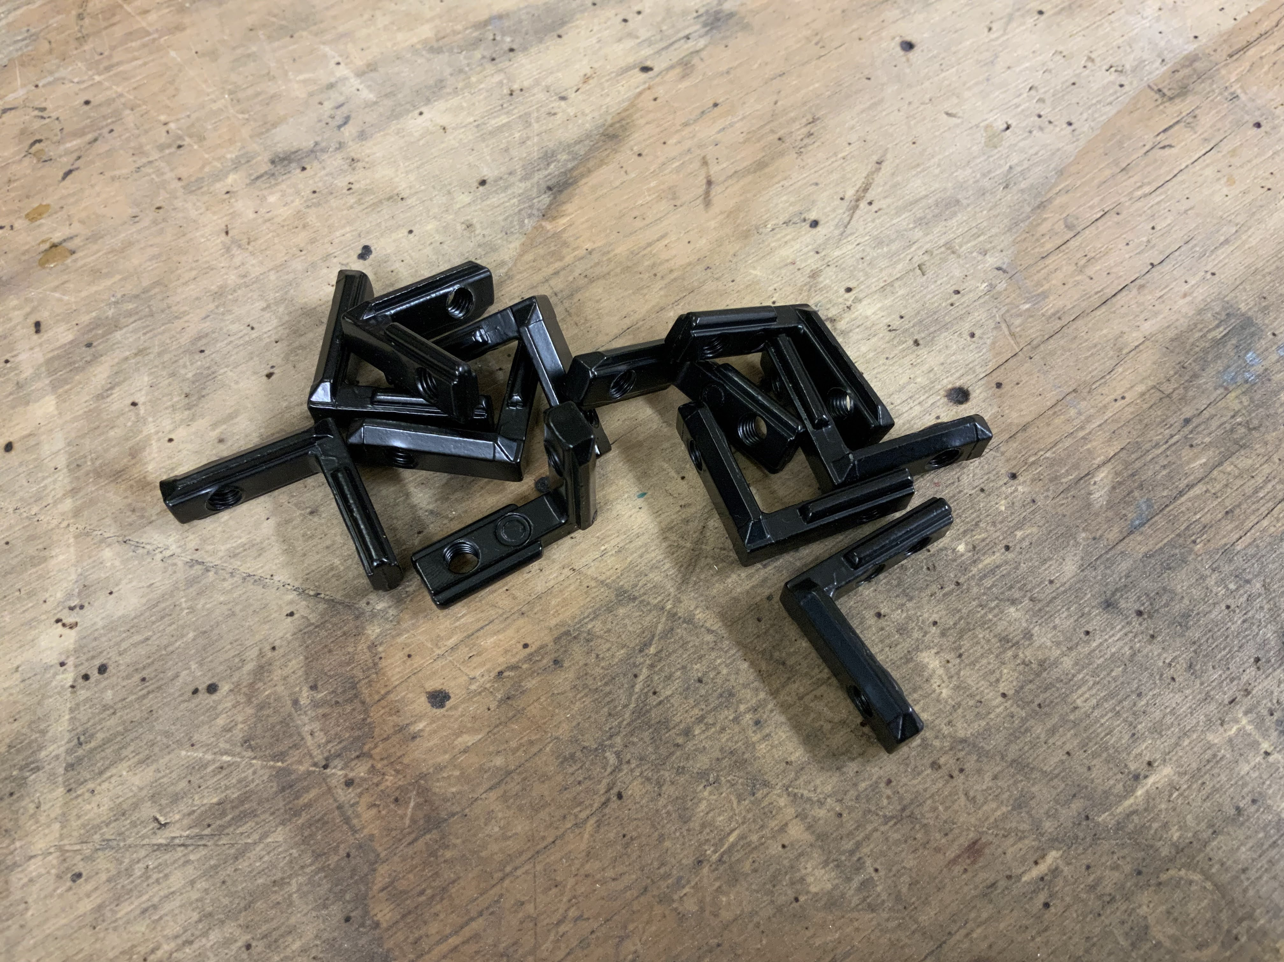
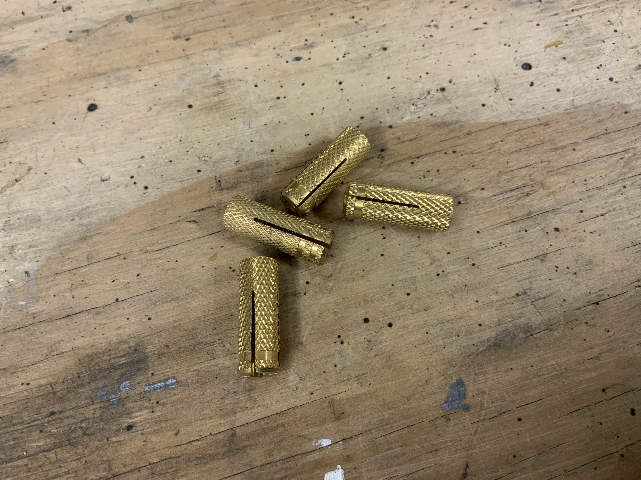
Winder Bauteile
2
4
4
Aluprofil 20x40x400
Aluprofil 20x40x200
Gummifüße d-8
12
25
1
T-Slot Eckverbinder 25x25
Nutensteine M5
Gewebeschlauch 200 u-50
1
1
1
Eckverbinder außen 20x20
Gewindebuchse M8x13
Gewindedübel M8x28 d-10
1
1
1
Linearmutter M8 l-15 d-22
Gewindespindel d-8 l-210
Linearachse d-8 l-240
1
1
1
Gewindestange M8 l-125
Hohlstange d-8 l-75 Felge bei 1,6
Hohlstange l-55

Slide 5
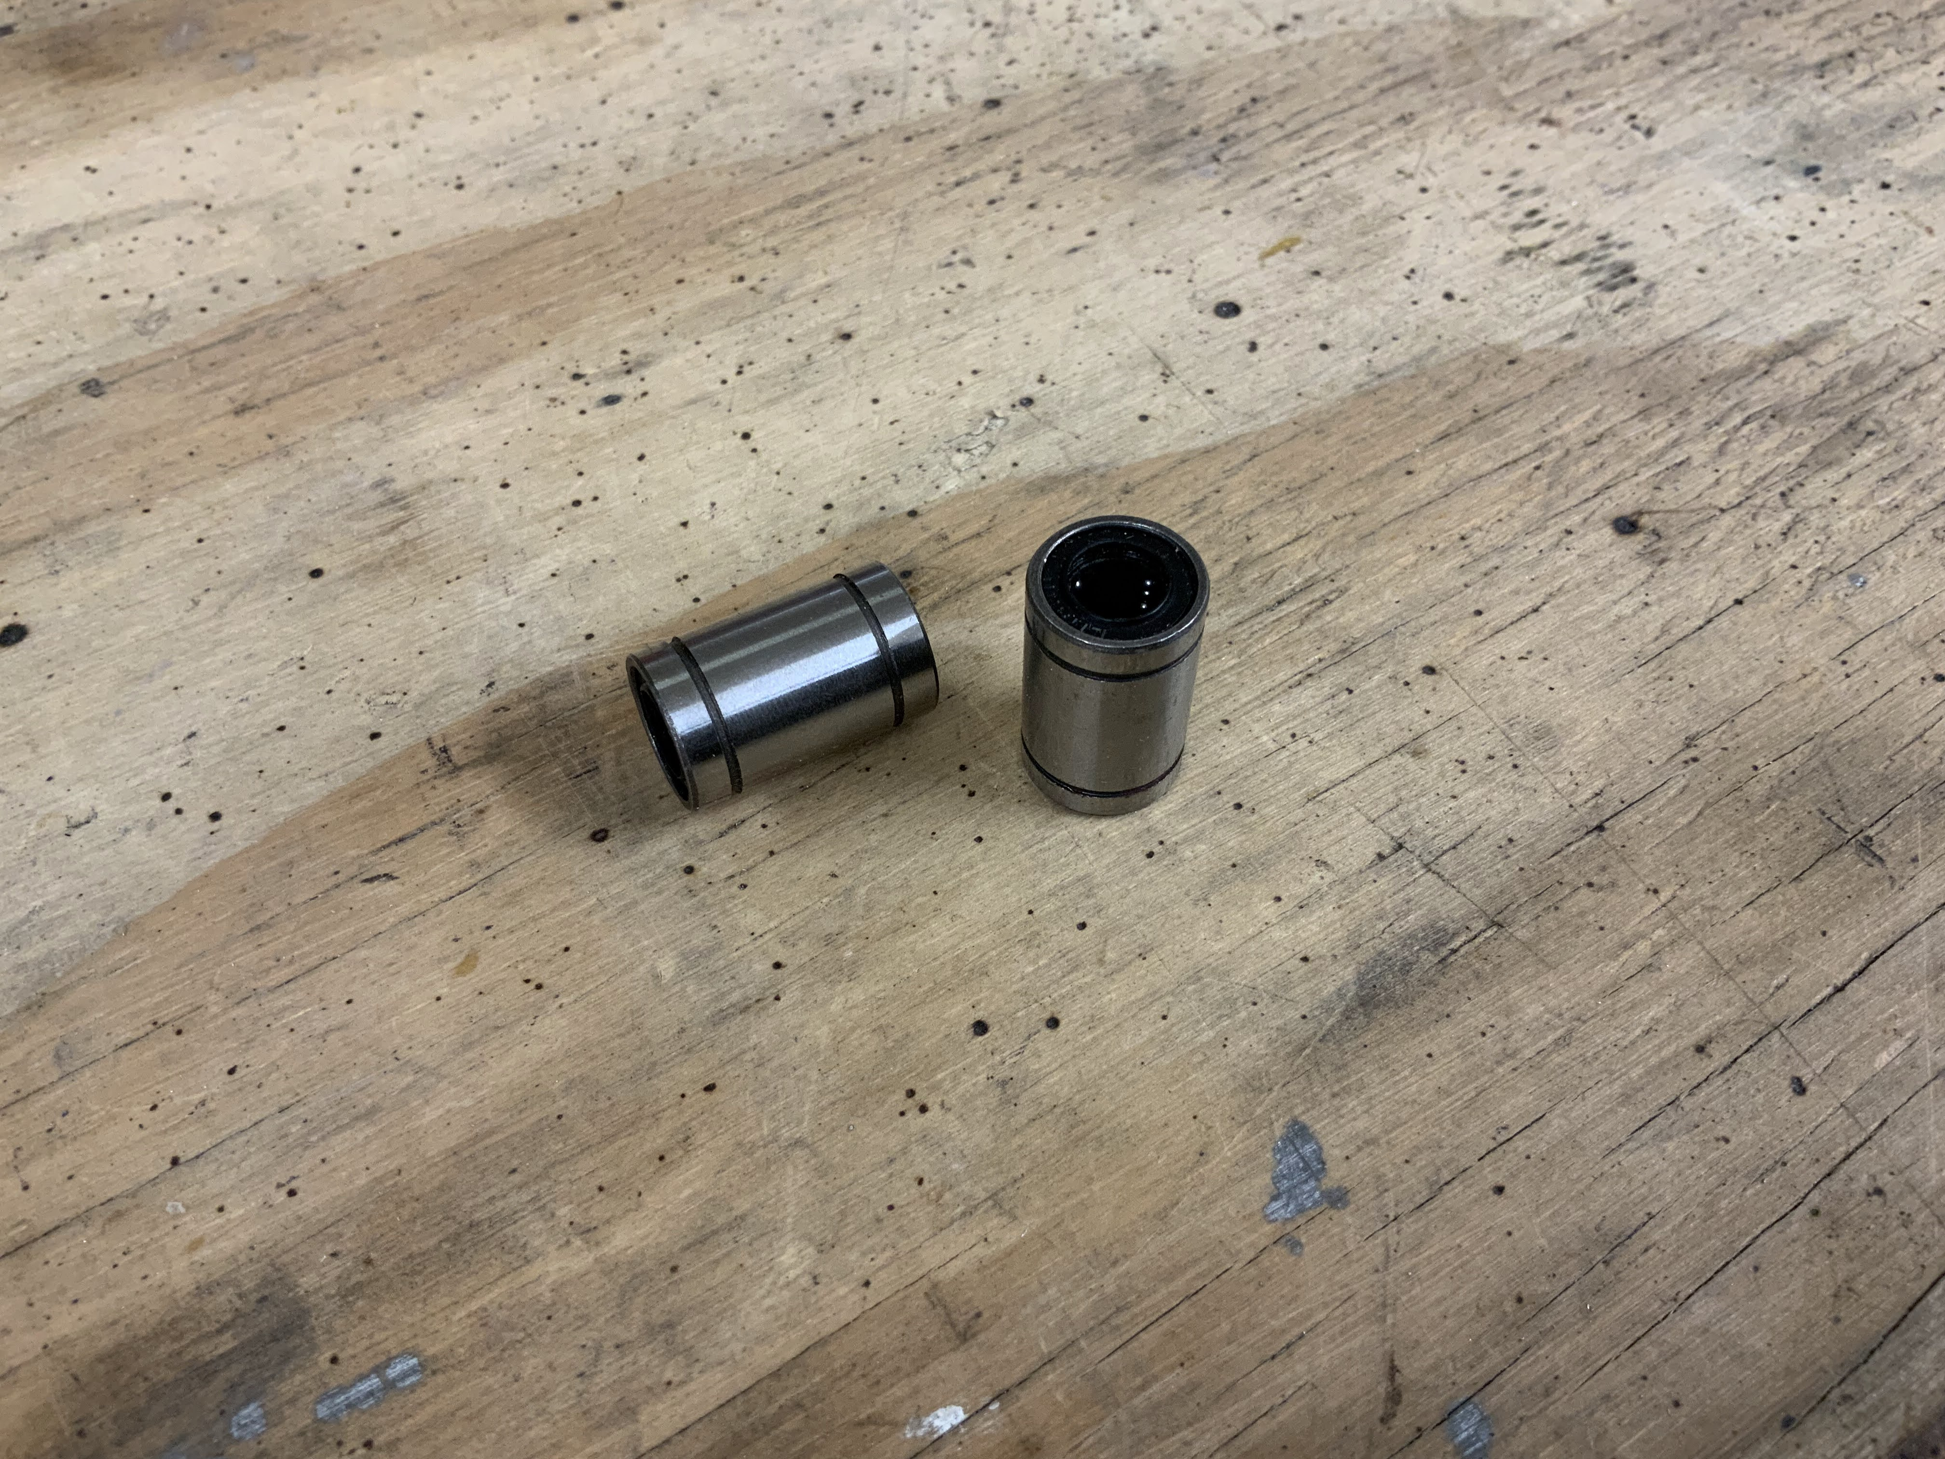
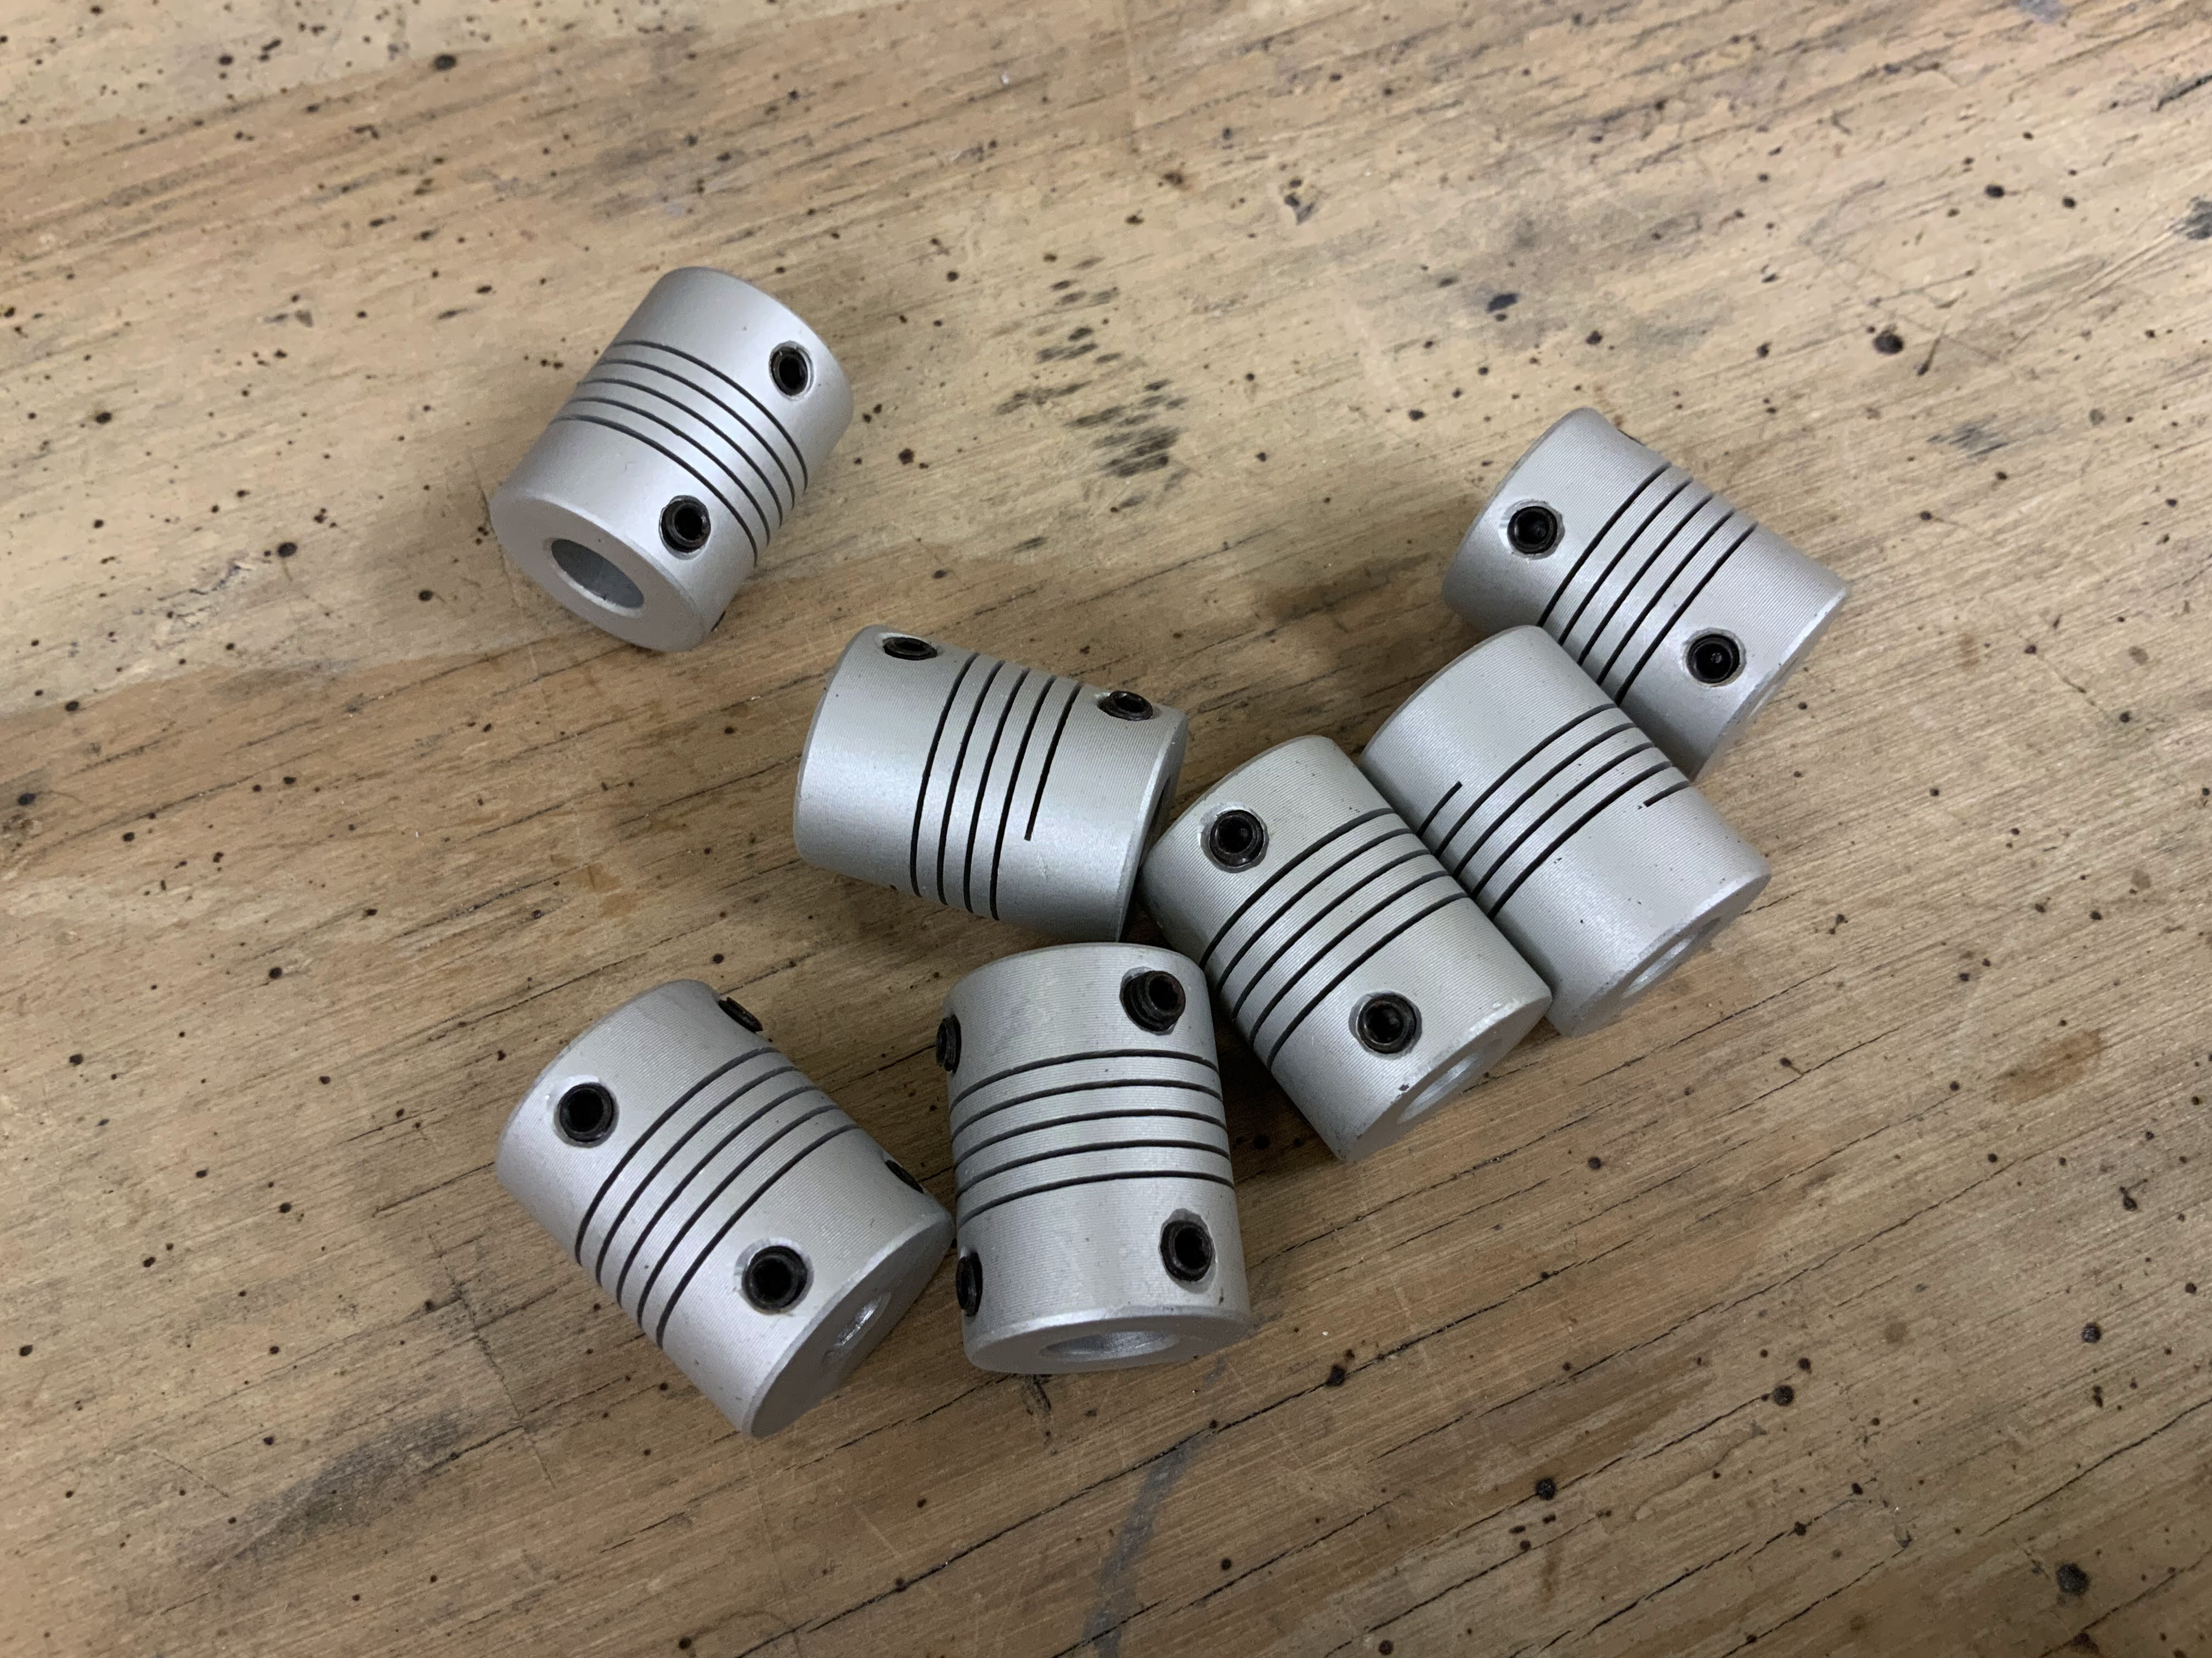
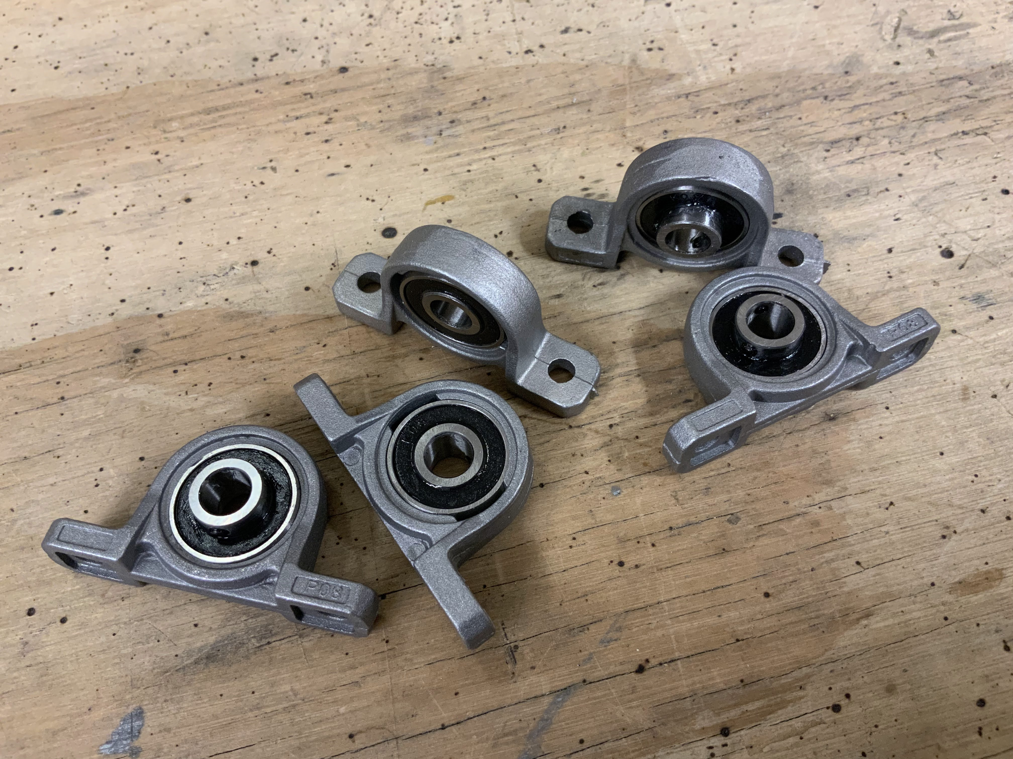
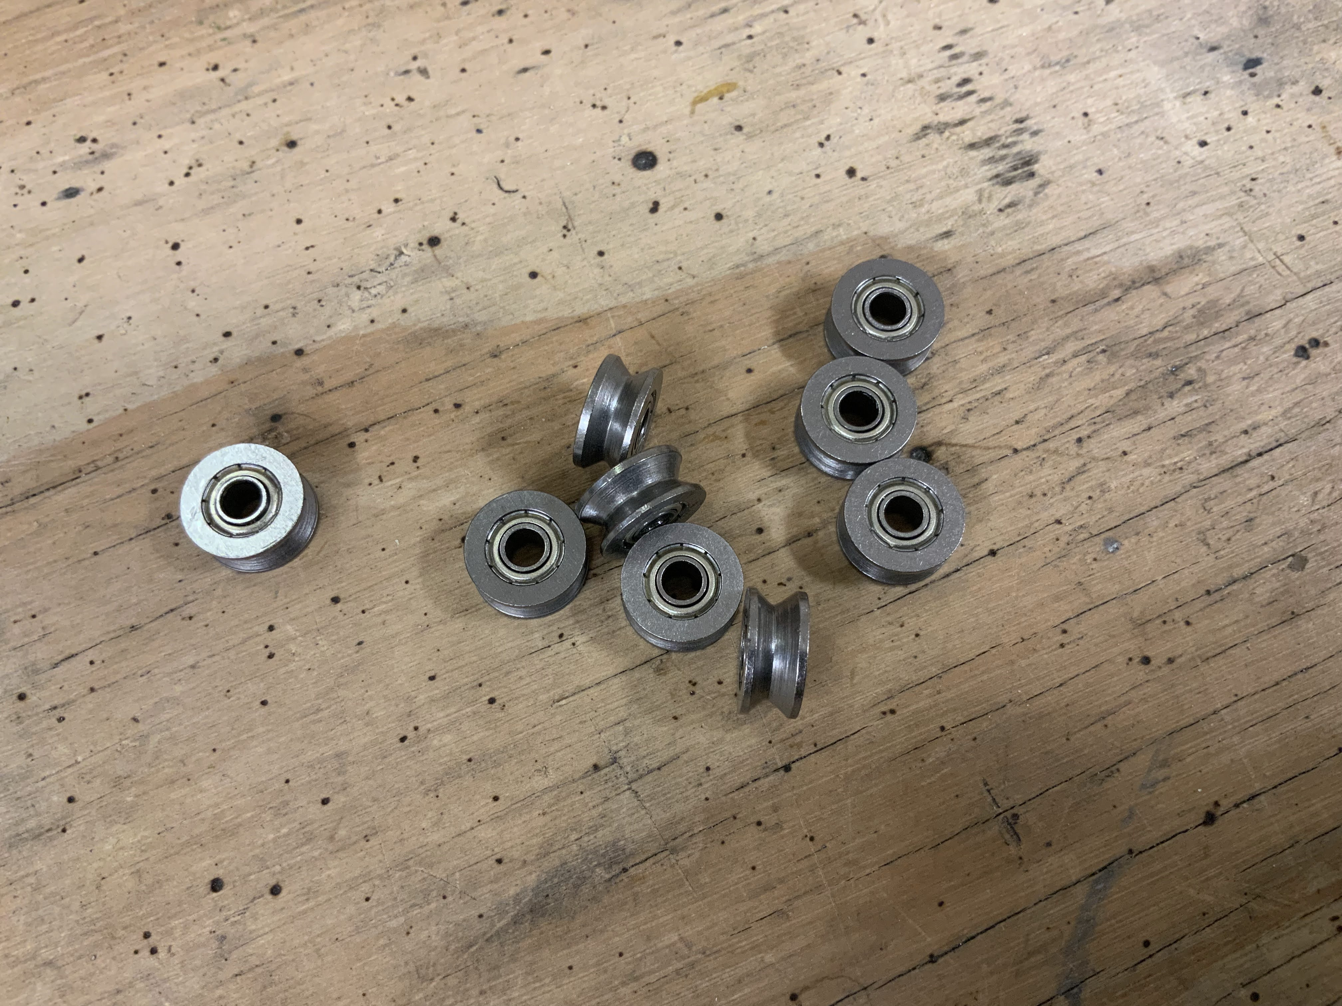
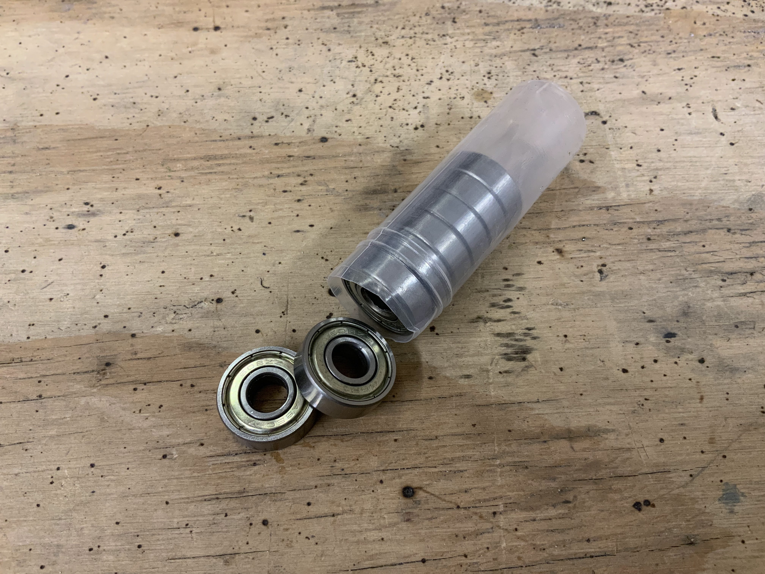
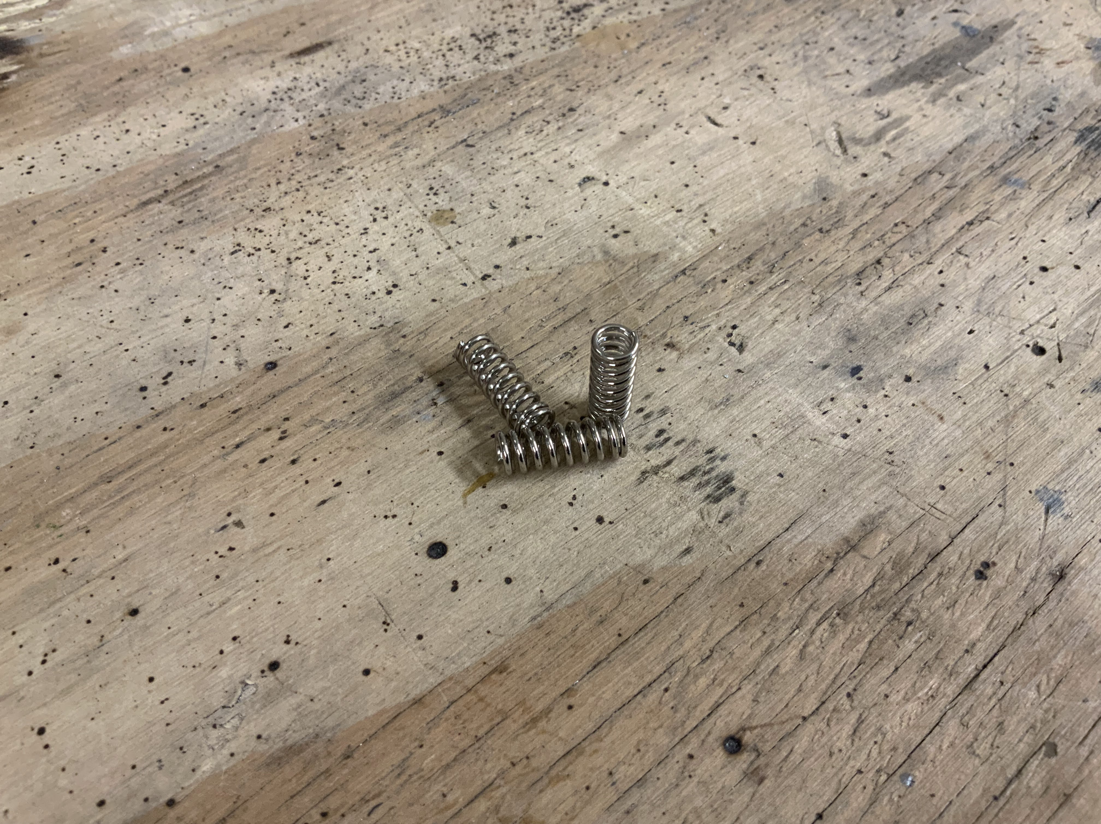
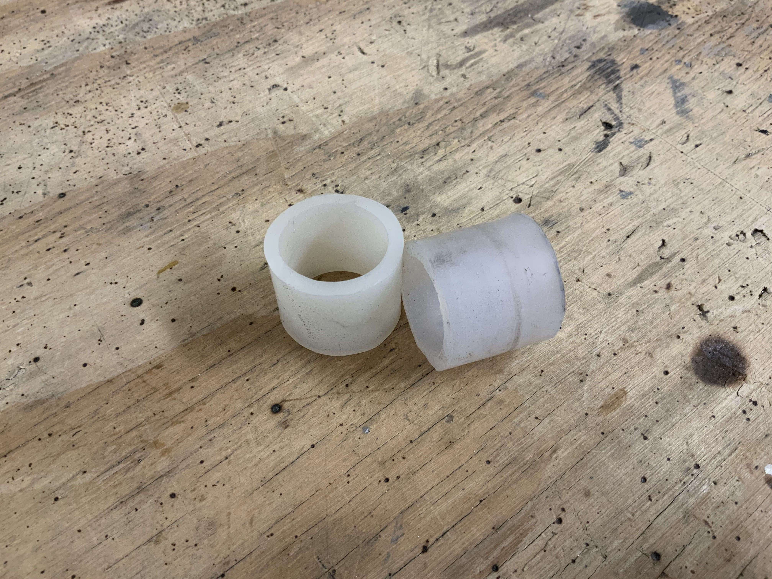
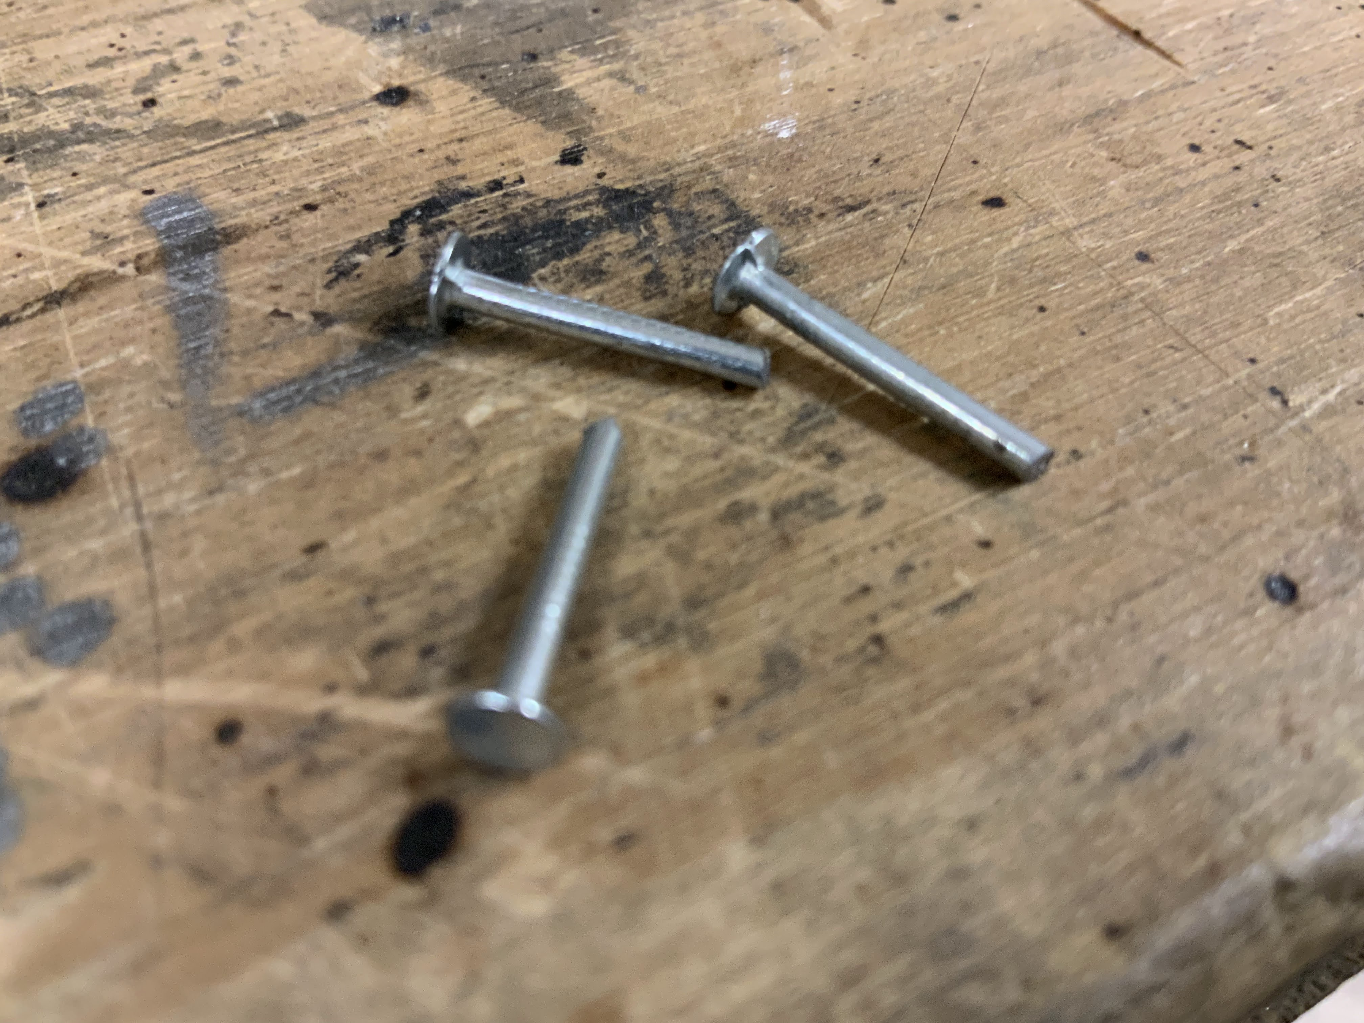
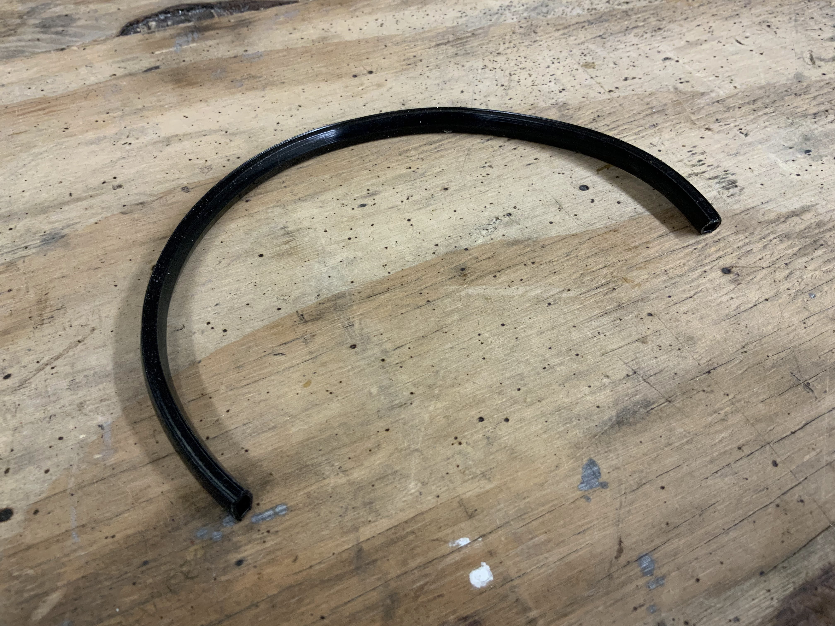
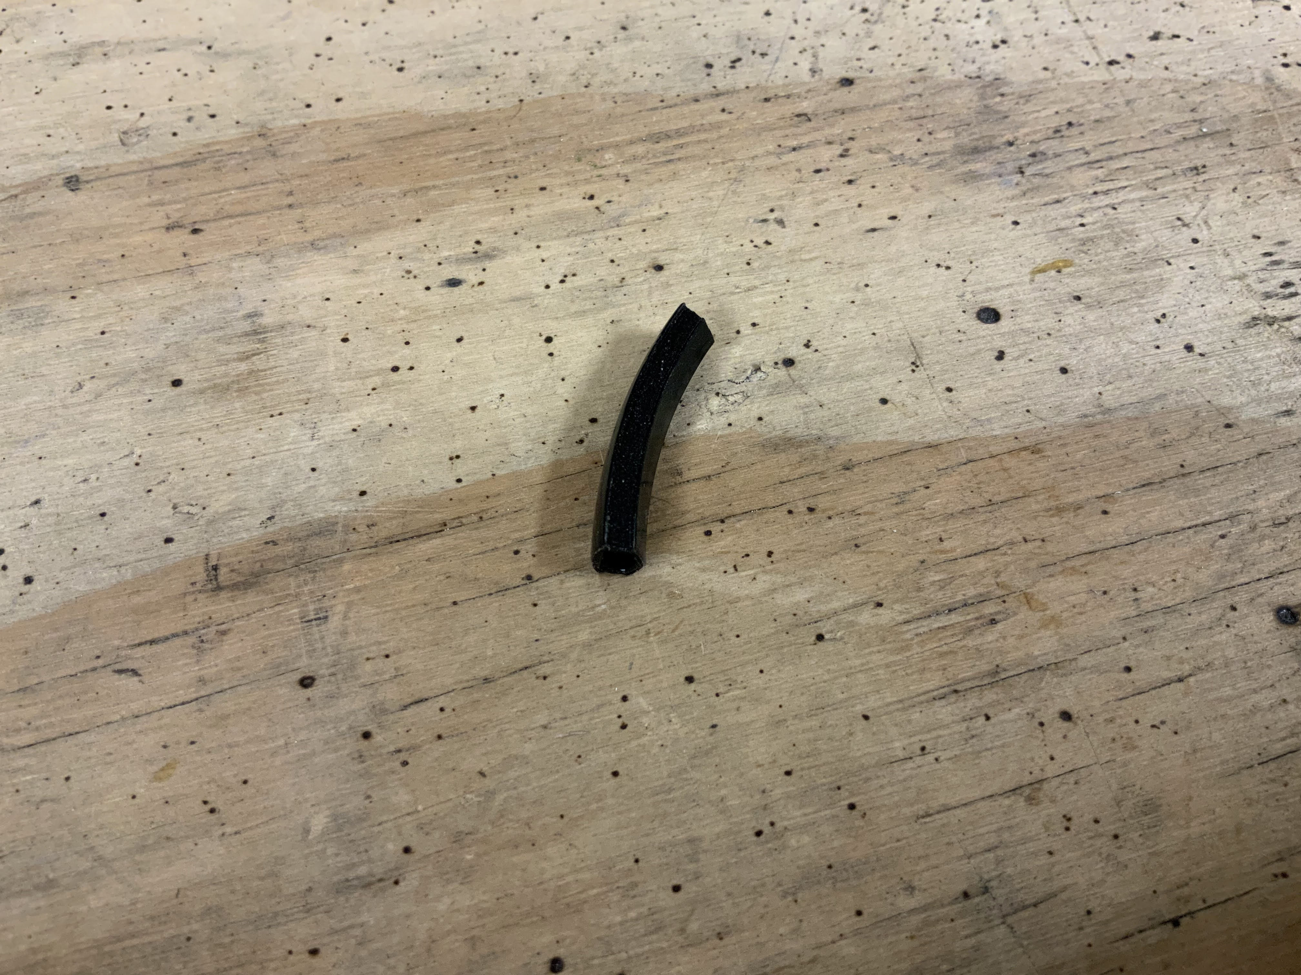
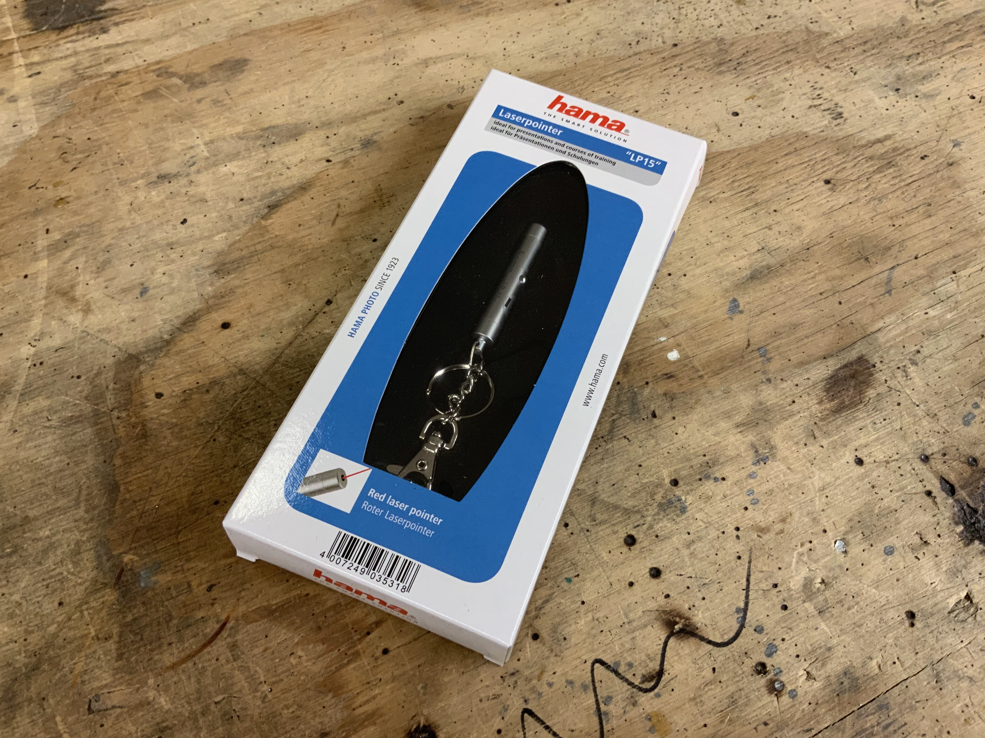
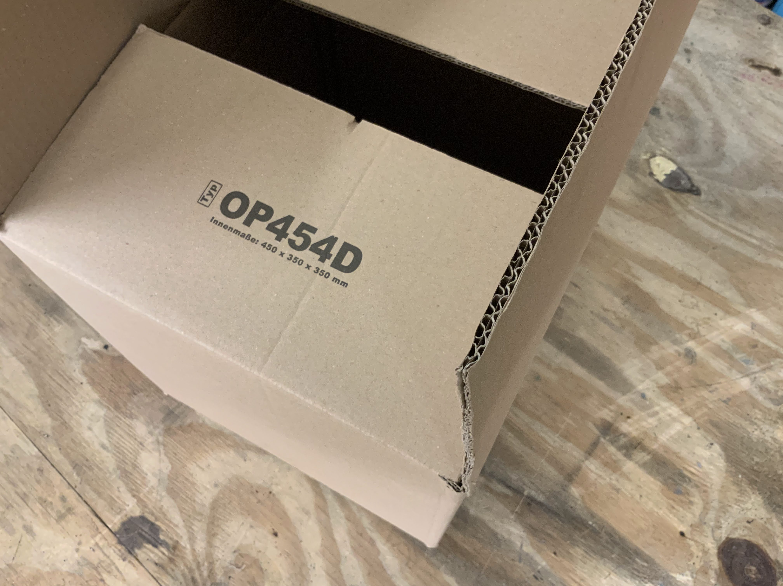
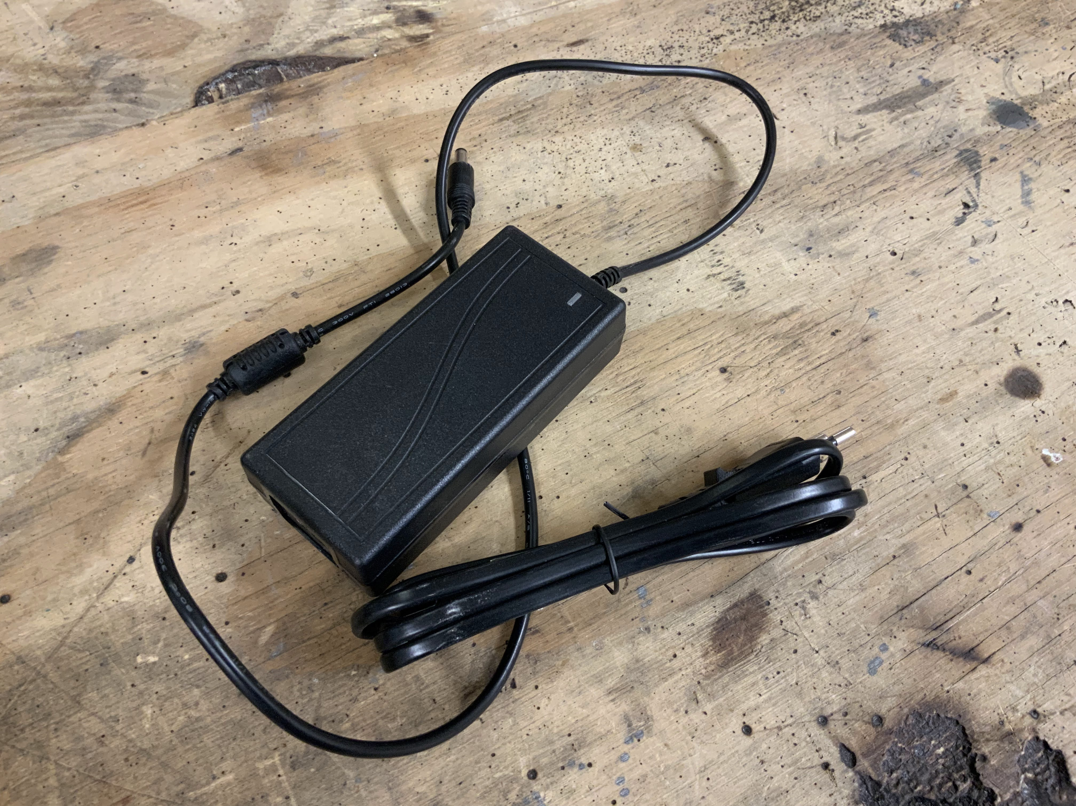
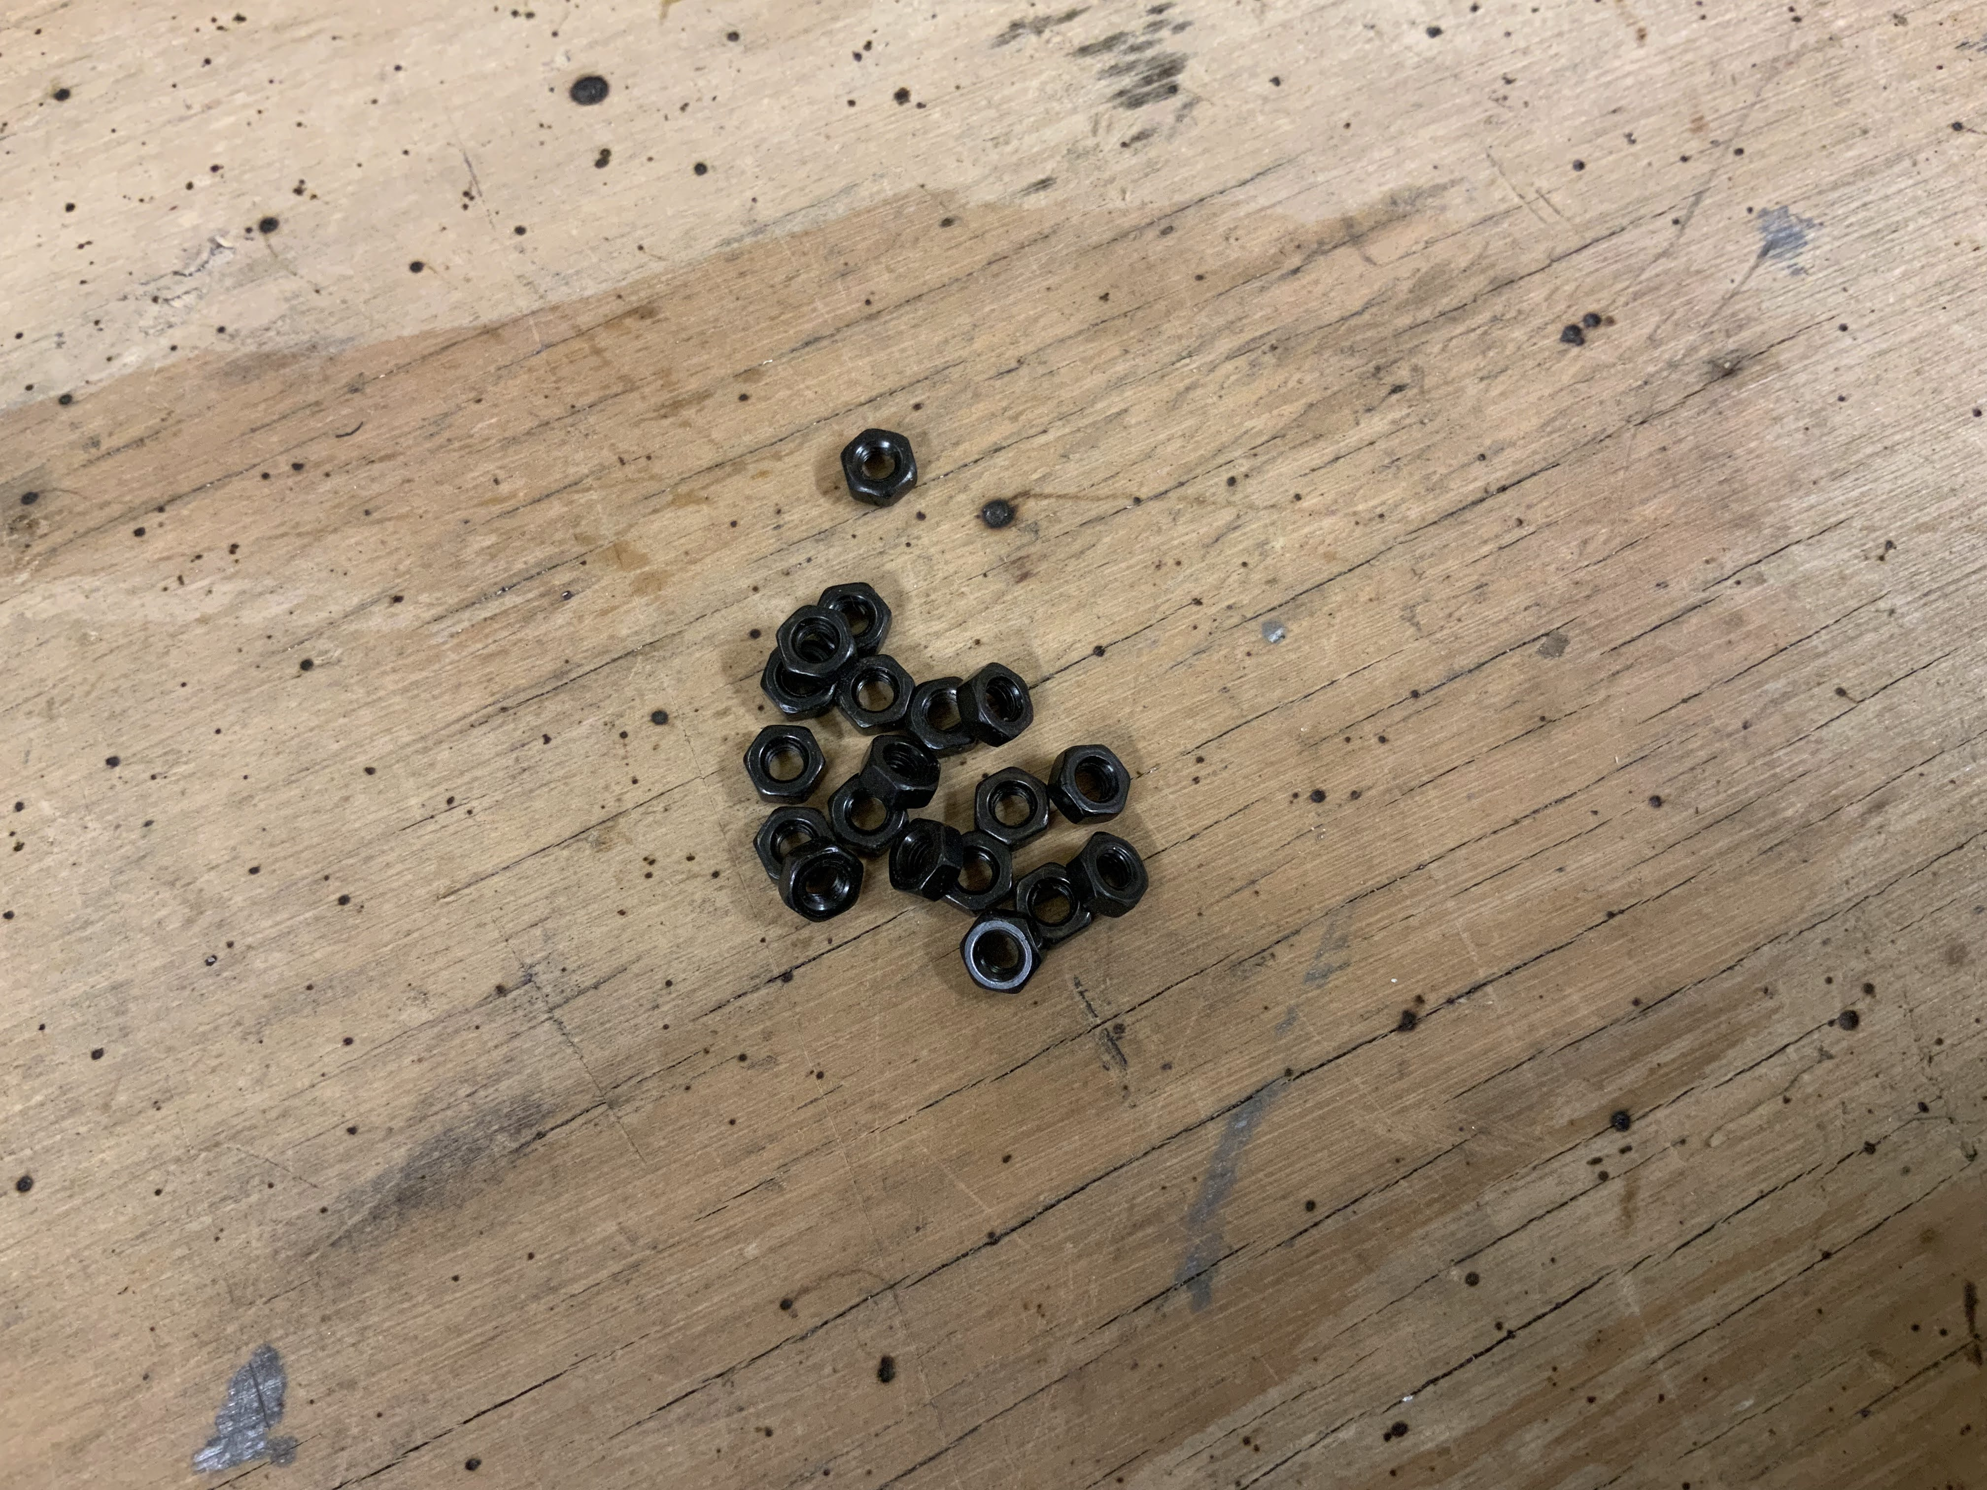
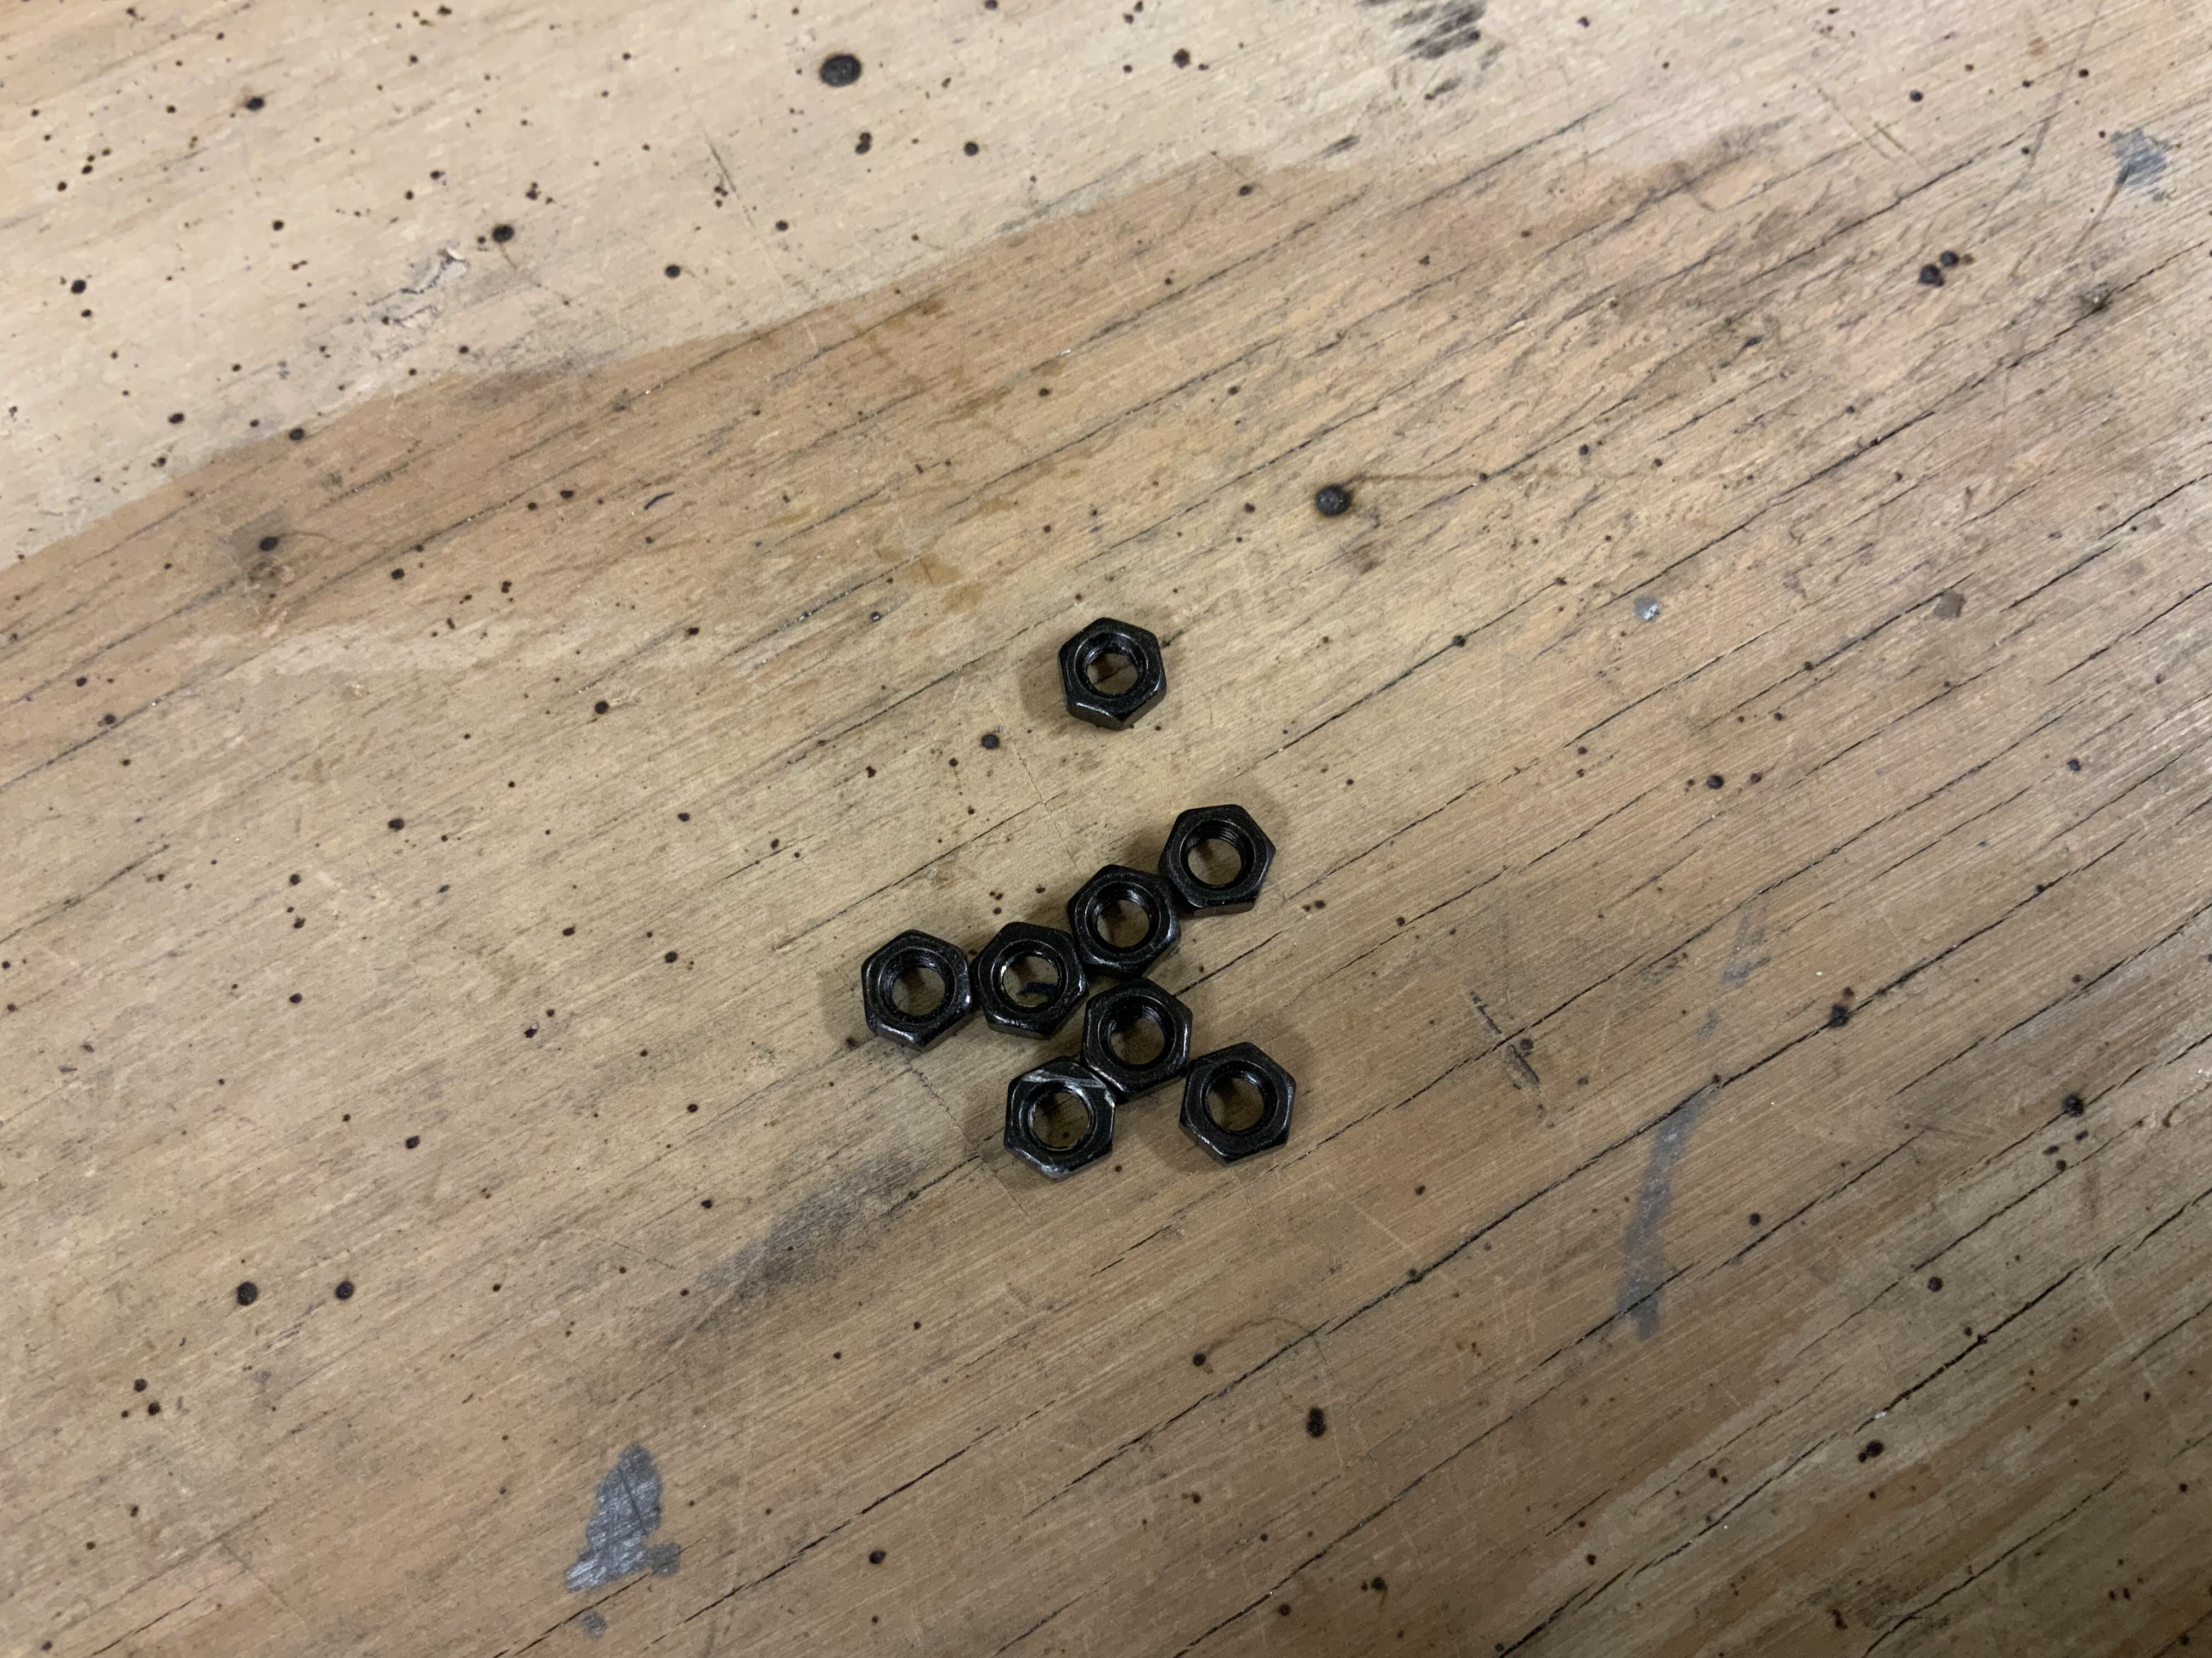
Winder Bauteile
1
2
1
Linearlager d-8 d-15 l-24
Flex Coupler d-8 d-5 l-25
Flanschlager b-55 l-29 d-8
3
4
2
Rillenkugellager d-13 d-10 l-4
Kugellager d-8 d-22 l-7
Extruder Feder l-20 d-7,5
2
2
1
Silikonrolle l-28 d-32 d-25
Nagel d-4 l-14
Nutverkleidung l-320
1
1
1
Nutverkleidung l-30
Hama Laser
Box 450x350x350
1
4
5
Netzteil 12V min. 2A
Mutter M3x2,5
Mutter M4x3

Slide 6
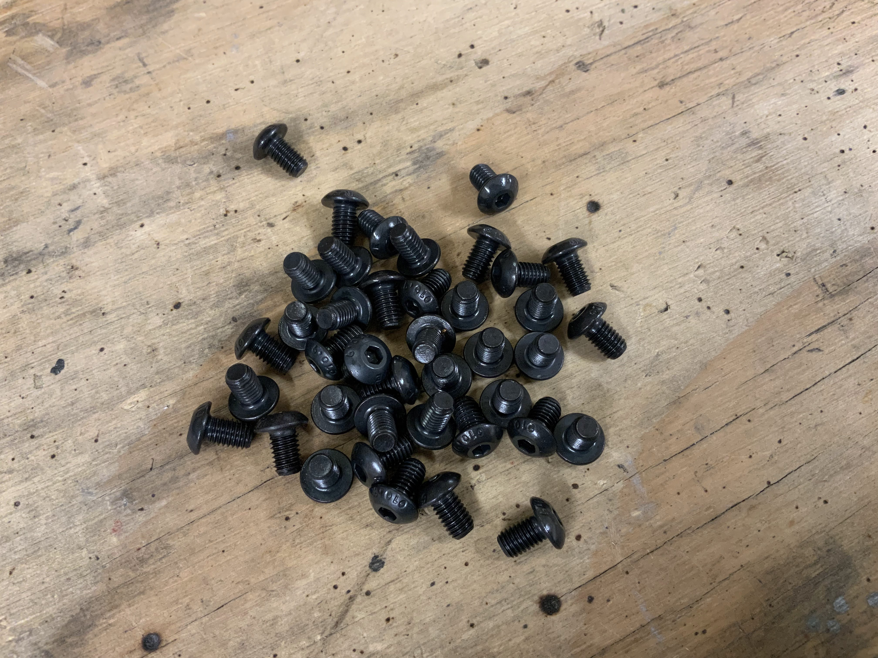







Winder Schrauben
23
24
4
Linsenkopfschrauben M5x8
Madenschrauben M3x6
Senkkopf-Kreuz l-43
4
10
15
Linsenkopf breit d-11 M5x8
Inbusschraube M3x12
Inbusschraube M3x8
6
4
Inbusschraube M4x18
Inbusschrauben M3x20

